Slide 1
機能安全活用実践マニュアル
ボイラー編
中央労働災害防止協会
平成29年度 厚生労働省委託
機能安全を活用した機械設備の安全対策の推進事業
（注）本スライドの使用上の注意
本スライドを利用する際は出典を記載してください。
本スライドを編集・加工等して利用する場合は、上記出典とは別に、編集・加工等を行ったことを記載してください。また編集・加工した情報を、あたかも厚生労働省又は中央労働災害防止協会が作成したかのような態様で公表・利用してはいけません。
Notes:
(注)本スライド資料を改変される場合は、オリジナルからどのように改変したかを明記してください。

Slide 2
目次
第３章 要求安全度水準に適合する設計（システム設計）
  １．はじめ
  ２．SILの評価フロー
  ３．ボイラーのSILの評価例
  ３－１ 製品のPFDavg
  ３－２システムのPFDavg
第4章 妥当性確認
  １．はじめに
  ２．妥当性確認
第5章 認証
  １．はじめに
  ２．参考文書
  ３．定義
  ４．認証手順
  ５．所轄労働基準監督署長による適合自動制御装置の認定
  第６章 演習
はじめに
  １．本マニュアルの目的
  ２．省令などの改正について
  ３．本マニュアルで使用する用語
第１章 ボイラーのリスクアセスメント(機械類の制限の決定)
  １．ボイラー仕様とリスクアセスメント範囲
  ２．ボイラー制御系と安全関連システムの区分
第２章 ボイラー制御系のリスクアセスメント（リスク分析）、要求安全機能の特定、要求安全度水準の決定
  １．リスク分析
  ２． 要求安全機能の特定、要求安全度水準の決定、使用者への情報
Notes:
＜意図・ポイント＞
目次にそって講義を進めること、また、この順番が設計手順にもとなっていることを伝える。
＜補足事項・背景＞
ボイラーでは、IEC61508（JISC0508)ベースでの講義となる。
ボイラーでは低頻度作動要求モードでの検討が必要となるためである。(ISO系規格では高頻度のみを扱っている)
＜参考文献等＞
～

Slide 3
はじめに

Slide 4
1．本マニュアルの目的

Slide 5
背景/基本的な考え方
基本的な考え方（機能安全指針）
従来の機械式の安全装置等に加え、新たに電子等制御の機能を付加することにより、機械等によるリスクを低減するための措置（機能安全）による安全確保（「機能安全による機械等に係る安全確保に関する技術上の指針」、平成28 年厚生労働省告示第353号、以下「機能安全指針」という。）
ボイラーでは
ボイラーにおいては、平成28年9月に、機能安全による安全確保を労働安全衛生法令に位置づけ、安全規制の高度化を図るため、関係法令の改正が行われました。
Notes:
＜意図・ポイント＞
・機能安全指針が発行され、ボイラーで関係法令も改正されている。
＜補足事項・背景＞
ボイラーは、労働安全衛生関連法令においてボイラー則、構造規格などの様々な安全規制が実行されているが、平成28年9月に機能安全指針が新たに発行され、同時にボイラーへの機能安全適用に関して関係法令の改正がおこなわれた。
基本的な考え方として、機能安全は、従来の機械式の安全装置に置き換えるものではなく、電子等制御の機能を付加することにある。
＜参考文献等＞
平成28 年厚生労働省告示第353号「機能安全による機械等に係る安全確保に関する技術上の指針」
（機能安全活用実践マニュアル ボイラー編 1ページ)

Slide 6
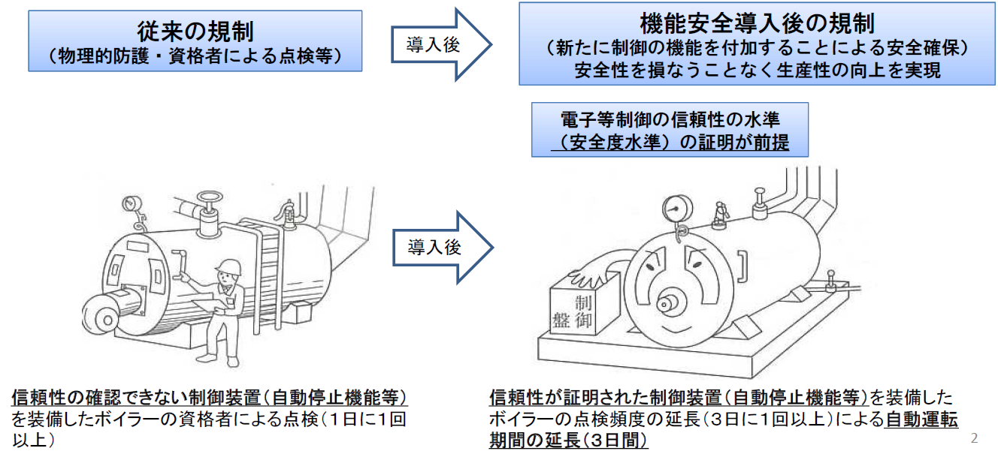
背景/基本的な考え方
Notes:
＜意図・ポイント＞
機能安全導入により安全性を損なうことなく生産性を向上できる
＜補足事項・背景＞
ボイラー異常時に安全に自動停止する機能を、機能安全指針に適合し認定を受けた自動制御装置で構成することによって、点検頻度、ボイラー作業主任者の選任基準や勤務場所などに対する特例が設けられた。
ボイラーにおいて機能安全導入で変わる点は、安全機能(自動停止機能等)の信頼性が証明された制御装置を装備することである。
＜参考文献等＞
～
機能安全活用実践マニュアル ボイラー編 1ページ

Slide 7
本マニュアルの目的
本マニュアルは、機能安全指針に適合するボイラーの自動制御装置を設計するために、機能安全を導入するための設計段階でのリスクアセスメント及び設計手法などについて、ボイラーにおける具体例を交えてまとめたものである。
なお、本マニュアルは、「機能安全の活用促進に関する検討委員会」の「ボイラーワーキンググループ」において作成され、同委員会で作成された「テキスト編」で事前に学習されていることが前提となっている。
Notes:
＜意図・ポイント＞
本マニュアルは、機能安全指針に適合するボイラーの自動制御装置の設計手法をまとめたもの
＜補足事項・背景＞
～
＜参考文献等＞
～
機能安全活用実践マニュアル ボイラー編 1ページ

Slide 8
2．省令などの改正について
Notes:
＜意図・ポイント＞
この章では改正された省令などを説明
＜補足事項・背景＞
平成28年9月に改正された省令/通達などは以下。
「ボイラー及び圧力容器安全規則(以下、「ボイラー則」という。)」
「労働安全衛生法及びこれに基づく命令に係る登録及び指定に関する省令(以下、「登録省令」という。)」、
「ボイラー及び圧力容器安全規則第24 条第２項第４号の規定に基づき厚生労働大臣が定める自動制御装置（平成16 年厚生労働省告示第131 号)
「ボイラーの遠隔制御基準等について(基発第0331001 号)」
＜参考文献等＞
機能安全活用テキストの付録A＜ボイラー関係＞に、改正された原文を掲載。
リーフレット：「機能安全が可能にする機械の安全確保-ボイラー編-」
リーフレット：「機能安全指針に適合するボイラーの取扱いに法令上の特例が規定されました」
機能安全活用実践マニュアル ボイラー編 2ページ

Slide 9
（1）水面測定装置の点検頻度の特例に関するボイラー則の改正
ボイラー則第25条の改正により、
  ①ボイラーに異常があった場合に、安全に停止させる機能を有する自動制御装置であって、
  ②厚生労働大臣の定める技術上の指針（機能安全指針）に適合していることを
  ③所轄労働基準監督署長が認めたものを備えているボイラーについて、
通常１日に１回の水面測定装置の点検の頻度を
３日に１回以上とできることを規定した。
機能安全指針に自動制御装置が適合していることについては、厚生労働大臣の登録を受けた第三者の専門機関に、技術上の指針に適合していることを証明してもらい、その証明書を添付して認定の申請実施
Notes:
＜意図・ポイント＞
ボイラー則改正による点検頻度の緩和
＜補足事項・背景＞
機能安全指針に適合していることは、第3者の専門機関(登録適合性証明機関)に証明してもらうことが必要。自己宣言だけでは認可されない。
登録適合性証明機関にて機能安全指針への適合を証明 (適合自動制御装置)
↓
適合自動制御装置を労働基準監督署長へ申請し認定をうける
(労働基準監督署長による認定実施要領が平成29年5月に通達が出されている。)
＜参考文献等＞
ボイラー及び圧力容器安全規則及び労働安全衛生法及びこれに基づく命令に係る登録及び指定に関する省令の一部を改正する省令(平成28年厚生労働省令第149号)
ボイラー及び圧力容器安全規則第24条第２項第４号の規定に基づき厚生労働大臣が定める自動制御装置（平成16年厚生労働省告示第131号。平成28年厚生労働省告示第354号により一部改正。）
ボイラー及び圧力容器安全規則及び労働安全衛生法及びこれに基づく命令に係る登録及び指定に関する省令の一部改正（指定外国検査機関関係を除く。）等について（平成28年９月30日付け基発0930第32号）
ボイラーの自動制御装置の認定制度について（平成29年5月8日 基発0508第2号)
機能安全活用実践マニュアル ボイラー編 2ページ

Slide 10
（2）遠隔監視基準の改正
ボイラーの遠隔制御監視基準等の通達も改正され、
・従来の方法(別添1、別添２)に加えて、別添３が追加
・情報端末を常時携帯することや、３日に１回ボイラー設置場所で点検を行うなどの一定の条件を満たせば、
ボイラー取扱作業主任者は、少なくとも１時間程度でボイラー設置場所に到達できる場所で勤務することが認められこととなりました。
Notes:
＜意図・ポイント＞
遠隔基準が改正され、ボイラー取扱作業主任者の勤務場所等に特例が設けられた
＜補足事項・背景＞
～
＜参考文献等＞
ボイラーの遠隔制御基準等について（平成15年３月31日付け基発0331001号。平成28年９月30日付け基発0930第35号により一部改正）
機能安全活用実践マニュアル ボイラー編 3ページ

Slide 11
ボイラーの遠隔制御監視基準等について（基発0331001 号）
ボイラーの遠隔制御監視基準等について（基発0331001 号）
従来の基準 | 別添１：遠隔監視室で監視するボイラー ・ボイラー運転中は常時遠隔監視室にて監視 ・ボイラー設置場所で１日に１回以上点検
 | 別添2：有線、構内PHS等を用いた監視装置で監視するボイラー ・ボイラー運転中は常時監視装置にて監視 ・ボイラー設置場所で4時間に１回以上点検
機能安全導入により追加された基準（平成28年９月 基発0930 第35号） | 別添3：認定適合自動制御装置を備えたボイラー ・１時間程度でボイラー設置場所に到達できる場所で勤務 ・起動後１時間以内、その後は72 時間以内ごとに点検 認定適合自動制御装置とは、 ボイラーの運転の状態に係る異常があった場合に当該ボイラーを安全に停止させることができる機能その他の機能を有する自動制御装置であって、機能安全による機械等に係る安全確保に関する技術上の指針（平成28 年厚生労働省告示第353 号）に適合していると所轄労働基準監督署長が認定したもの
Notes:
＜意図・ポイント＞
遠隔基準が改正され、ボイラー取扱作業主任者の勤務場所等に特例が設けられた
＜補足事項・背景＞
～
＜参考文献等＞
リーフレット：「機能安全が可能にする機械の安全確保-ボイラー編-」より抜粋
機能安全活用実践マニュアル ボイラー編 3ページ

Slide 12
（3）ボイラー取扱作業主任者の選任基準の改正
ボイラー則第24条(ボイラー取扱作業主任者の選任)の第２項第4号に規定に基づき伝熱面積に参入しないことができるボイラーの自動制御装置に関する告示も改正され、
認定適合自動制御装置を備えたボイラー(但し最大の伝熱面積を有するボイラーを除く)も伝熱面積に参入しないボイラーとすることが可能となりました。
Notes:
＜意図・ポイント＞
ボイラー取扱作業主任者の選定基準について特例が設けられた
＜補足事項・背景＞
～
＜参考文献等＞
ボイラー及び圧力容器安全規則第24条第２項第４号の規定に基づき厚生労働大臣が定める自動制御装置（平成16年厚生労働省告示第131号。平成28年厚生労働省告示第354号により一部改正。）[
機能安全活用実践マニュアル ボイラー編 3ページ

Slide 13
ボイラー則第24条（ボイラー取扱作業主任者の選任）第２項第4号
ボイラー則第24条（ボイラー取扱作業主任者の選任）第２項第4号 概要：関係告示（平成十六年厚生労働省告示第百三十一号）で定めた自動制御制御と装置を備えたボイラーは、ボイラーの伝熱面積の合計に算入しないことができる。
従来の基準 | 関係告示：厚生労働省告示第百三十一号（平成十六年） ボイラー及び圧力容器安全規則第二十四条第二項第四号の厚生労働大臣が定める自動制御装置は、次の各号のいずれにも該当する自動制御装置とする。一～三 (略)
機能安全導入により追加された基準 | 関係告示：厚生労働省告示第354号（平成二十八年九月） 第二十五条第二項の規定により厚生労働大臣が定める技術上の指針に適合していると労働基準監督署長が認定した自動制御装置 （認定適合自動制御装置）
Notes:
＜意図・ポイント＞
ボイラー取扱作業主任者の選定基準について特例が設けられた
＜補足事項・背景＞
～
＜参考文献等＞
リーフレット：「機能安全が可能にする機械の安全確保-ボイラー編-」より抜粋
機能安全活用実践マニュアル ボイラー編 4ページ

Slide 14
（4）登録適合性証明機関の新設
「労働安全衛生法及びこれに基づく命令にかかる登録及び指定に関する省令」が改正され、自動制御装置が機能安全指針に適合していることを証明する第三者機関として、「登録適合性証明機関」が新設されました。
労働基準監督署長の認定を受けようとする事業者は、
  適合自動制御ボイラー認定申請書（ボイラー則様式第17 号）、
  「登録適合性証明機関」が証明した適合証明書
  適合自動制御ボイラー認定申請書及び適合証明書の内容を補足する書面（必要な場合のみ。）
を添付して所轄労働基準監督署長に申請します。
Notes:
＜意図・ポイント＞
機能安全指針に適合していることを証明する第3者機関として登録適合性証明機関が設けられた。
＜補足事項・背景＞
登録適合性証明機関の登録状況は、以下で確認できる。(平成29年5月時点では2社)
http://www.mhlw.go.jp/stf/seisakunitsuite/bunya/0000140176.html
＜参考文献等＞
ボイラー及び圧力容器安全規則及び労働安全衛生法及びこれに基づく命令に係る登録及び指定に関する省令の一部改正（指定外国検査機関関係を除く）等について（平成28年９月30日付け基発0930第32号）
ボイラーの自動制御装置の認定制度について（平成29年５月８日付け基発0508第２号）
機能安全活用実践マニュアル ボイラー編 4ページ

Slide 15
3．本マニュアルで使用する用語

Slide 16
用語
機能安全指針に記載されている用語を使用する。
本マニュアルに記載した用語定義と、ISO/IEC Guide51(JIS Z8051)およびIEC61508-4(JIS C0508-4)の用語定義とは若干の相違があるが、本マニュアルの定義を使用する。
また、特に記載のない用語に関しては、テキスト及びISO/IEC Guide51(JIS Z8051)、IEC61508-4（JIS C0508-4）に準じる
リスク
  機械等による労働者の就業に係る負傷又は疾病の重篤度及び発生の可能性の度合い
機能安全
  新たに機械等に電気・電子プログラマブル電子制御の機能を付加することにより、リスクを低減するための措置
製造者
  機械等を製造する者
Notes:
＜意図・ポイント＞
用語と定義（機能安全活用テキストと同じ内容）
＜補足事項・背景＞
機能安全指針は労働安全での位置づけとなっているため、ISO/IEC Guide51(JIS Z8051)などの規格とは用語の定義が異なる部分がある。例えば、ISO/IEC Guide51(JIS Z8051)では
リスク：危害の発生確率及びその危害の度合いの組合せ
危害：人への障害若しくは健康障害、又は財産及び環境への損害
となっているが、機能安全指針でのリスクの定義では、
危害：労働者の就業に係る負傷または疾病
と特定した表現になっている。
＜参考文献等＞
機能安全指針
機能安全活用実践マニュアル ボイラー編 5ページ

Slide 17
用語(つづき)
④ 危険事象
  機械等による労働者の就業に係る危険性又は有害性の結果として労働者に就業上の負傷又は疾病を生じさせる事象
⑤ 要求安全機能
  機械等による労働者の就業に係る危険性又は有害性を特定した上で、それによるリスクを低減するために要求される電気・電子プログラマブル電子制御の機能。
⑥ 安全関連システム
  要求安全機能を実行する電気・電子プログラマブル電子制御のシステム
⑦ 要求安全度水準
  安全関連システムに要求される信頼性の水準。
  要求安全機能の作動が要求された時に、安全関連システムが当該要求安全機能を作動させる確率であり、その水準を表す指標として、IEC61508の安全度水準又はISO13849のパフォーマンスレベルが用いられる。
⑧ 作動要求頻度
  要求安全機能の作動が求められる頻度。
Notes:
＜意図・ポイント＞
用語と定義（機能安全活用テキストと同じ内容）
＜補足事項・背景＞
～
＜参考文献等＞
機能安全指針
機能安全活用実践マニュアル ボイラー編 5ページ

Slide 18
参考URL
厚生労働省：機能安全による機械等の安全確保について
http://www.mhlw.go.jp/stf/seisakunitsuite/bunya/0000140176.html
リーフレット、マニュアルなど各種情報が掲載されている。

Slide 19
第1章 ボイラーのリスクアセスメント(機械類の制限の決定）
機能安全活用実践マニュアル(ボイラー編)
（注）本スライドの使用上の注意
本スライドを利用する際は出典を記載してください。
本スライドを編集・加工等して利用する場合は、上記出典とは別に、編集・加工等を行ったことを記載してください。また編集・加工した情報を、あたかも厚生労働省又は中央労働災害防止協会が作成したかのような態様で公表・利用してはいけません。
Notes:
＜意図・ポイント＞
第1章では、対象とするボイラーの仕様・リスクアセスメント範囲を決定する。
＜補足事項・背景＞
ボイラーの仕様などの制限事項の内容が、第2章以降のリスク解析、要求安全度水準の決定、評価に大きく影響する。
＜参考文献等＞
～
機能安全活用実践マニュアル ボイラー編 6ページ

Slide 20
1.ボイラー仕様とリスクアセスメント範囲

Slide 21
1-(1)リスクアセスメント範囲の指定
ア.対象設備の範囲
リスクアセスメントの開始にあたって、対象ボイラーの仕様を明確にし、リスクアセスメント実施するボイラー設備の範囲を指定することが必要となる。
  ボイラーの使用者が実施するボイラー取扱い作業に関するリスクアセスメントでは、周辺設備や補助設備を含んだ形で実施されるが、
本マニュアルで扱うボイラーへの機能安全の導入では、ボイラーに異常があった場合にボイラーを安全に停止させる機能を機能安全により確保するという目的に合致した範囲を指定する。
ボイラー本体、燃焼装置、自動制御装置、附属装置及び附属品の範囲に限定して実施する。
Notes:
＜意図・ポイント＞
最初にリスクアセスメントの対象範囲を指定する。
＜補足事項・背景＞
対象設備の範囲は、表1-1の範囲に限定してよい。
例えば、ボイラーとは別系統で制御されている設備は、範囲から除外する。(ボイラーとは別系統の制御が、ボイラーの異常やボイラーの停止機能に関与している場合には考慮が必要)
ボイラーが発生させた蒸気/温水を使用している側の設備は、範囲から除外。(蒸気や温水を使用している側のリスクは、ここでは扱わない)
＜参考文献等＞
～
機能安全活用実践マニュアル ボイラー編 6ページ

Slide 22
表1-1 ボイラー則32条 定期自主点検項目
ボイラー本体
燃焼装置 | 油加熱器及び燃料送給装置
 | バーナ
 | ストレーナ
 | バーナタイル及び炉壁
 | ストーカ及び火格子
 | 煙道
自動制御装置 | 起動及び停止の装置、火炎検出装置、燃料遮断装置、水位調節装置、圧力調節装置
 | 電気配線
附属装置 | 給水装置
 | 蒸気管及びこれに付属する弁
 | 空気予熱器
 | 水処理装置
Notes:
＜意図・ポイント＞
リスクアセスメント範囲の指定にあたって、定期自主点検項目を参考にする
＜補足事項・背景＞
～
＜参考文献等＞
ボイラー及び圧力容器安全規則 第32条
機能安全活用実践マニュアル ボイラー編 6ページ

Slide 23
イ.範囲指定例（図1-1,図1-2）
給水系統
  この事例では、給水系統は、原水→原水ポンプ→軟化装置→軟水タンク→給水ポンプ→節炭器→ボイラー本体へとなっている。このうち、原水から軟水タンクまではボイラーとは別系統で制御されており、ボイラーのリスクアセスメントの範囲としては、給水ポンプ以降を対象とする。
燃焼装置
  燃焼装置は、ガス燃焼のバーナであり、バーナの燃料系統はガス元コック直下のストレーナ―より下流側、通風系統は押込送風機より下流側を対象とする
その他
  排ガス系統は排気ダンバーから節炭器まで、蒸気系統とブロー系統はボイラー直下まで
  このボイラーには附属装置として薬注装置が設置されているが、薬注装置の異常は軽故障(ボイラーを停止しない故障)と定義されているため、薬注装置は対象外としている。
Notes:
＜意図・ポイント＞
リスクアセスメント範囲の指定の事例説明
＜補足事項・背景＞
図1-1には、小さくて見にくいが、下部凡例記載のとおりに、リスクアセスメント範囲外と範囲内が図示されている。
この例では、特に給水系統を説明すると、範囲外と範囲内の考え方の例として分かりやすい。
オプション設備などの必要に応じて設置される設備も、この後検討する仕様と合わせて検討しておくことが必要。
＜参考文献等＞
～
機能安全活用実践マニュアル ボイラー編 6ページ、8～9ページ

Slide 24
対象範囲の明示
図1-1のフロー図にて対象範囲を明示し、この対象範囲の制御系統を明確にするために、図1-2の自動制御機器系統図で対象の制御機器を明示
リスクアセスメント範囲を明確にするためには、機能安全を導入する自動制御装置系統とボイラー全体の系統で区別できるようにしておくことが重要である。
Notes:
＜意図・ポイント＞
リスクアセスメント範囲の指定のまとめ
＜補足事項・背景＞
複数のボイラー型式を対象とする場合には、型式毎の差異が分かる資料が必要である。型式間の差異がリスクアセスメント範囲に含まれるのか確認しておく。
＜参考文献等＞
～
機能安全活用実践マニュアル ボイラー編 7ページ

Slide 25
(2)ボイラーの仕様及び使用条件
ア.型式、仕様（表1-2)
ボイラー種類、型式、一般仕様・容量、制御方式を仕様として定義する
項目 | 内容 | 例
品名及び型式 | ボイラー種類、型式 | 炉筒煙管式蒸気ボイラー、XX-XXX
仕様・容量 | 定格蒸発量 | 18,000（kg/h）
 | 最高圧力/使用圧力範囲 | 0.98（MPa）／0.75（MPa）
 | 蒸気温度 | 飽和蒸気
 | 伝熱面積 | 173.7（m²）
 | 燃料/供給圧力 | 天然ガス／98～294（kPa）
 | 燃料低位発熱量 | 40.7（MJ/m³N)
 | バーナ形式 | ガス専焼バーナ
 | 燃焼制御方式 | 比例制御
 | 燃焼消費量 | 1,073（m³N/h）
 | NOｘ値（O₂＝5％換算） | 150 ppm以下
 | 給水制御方式 | 比例制御
 | 使用電源 | AC220V
 | 電気容量 | 67.5kw
Notes:
＜意図・ポイント＞
対象ボイラーの仕様を確認。
＜補足事項・背景＞
対象ボイラーで使用されてる制御ループを全て仕様として記述することが必要。
制御仕様（燃焼制御、給水制御など)は、使用する制御機器と合わせて検討して、仕様記述すること。例えば、燃焼制御は比例制御しているが、燃焼量の違いで使用している制御弁が複数種類あるなら、それが表現できるように記述しておくことが望ましい。
＜参考文献等＞
～
機能安全活用実践マニュアル ボイラー編 7ページ

Slide 26
ボイラーの型式、仕様の注意点
表1-2ではひとつの型式に対する一般仕様のみ記述しているが、異なる仕様のボイラー型式が追加される、あるいは特殊仕様の対応が追加になる可能性があるなら、あらかじめそれらの仕様も記述しておくと、型式追加時の作業が容易になる。
その場合には、フロー図、制御系統図と合わせて、記述を整合化しておくことが必要である。
Notes:
＜意図・ポイント＞
仕様が異なる複数の型式ボイラーを対象とした記述としても良い。
＜補足事項・背景＞
認定後にボイラー型式を追加する場合、再度適合確認からやり直す必要があるが、その際に影響度の範囲を限定できれば適合確認作業が容易となる。そのためには、特殊仕様や仕様変更が想定される部分は、あらかじめ仕様として記述しておくと良い。
仕様決定後、（1）で使用したフロー図、制御系統図と矛盾がないか確認することが必要
＜参考文献等＞
～
機能安全活用実践マニュアル ボイラー編 7ページ

Slide 27
イ.使用条件
使用上の条件（制限仕様）として、対象ボイラーの取扱い資格、1日あたりの運転時間、ボイラー設置場所/設置環境などの制限仕様を記述する。
ボイラーの設置場所、設置環境
  危害を受ける可能性のある人が複数以上存在するかどうかを判断する材料となり、安全度水準の決定に大きく影響する要因である。
  ボイラーの場合、特別に指定された設置場所、設置環境でないかぎり、ボイラーの重故障による爆発等の危険事象では、危害を受ける可能性のある人は複数存在することが前提となる。
  したがって、危害を受ける可能性のある人が一人以下であると判断した場合には、その判断の根拠となる設置場所・設置環境の要件を明示する必要がある。
1日あたりの運転時間
  ボイラー設計上の要件として決められた時間で規定しておく必要がある。例えば、部品の点検・交換周期を決めた際に想定した1日あたりのボイラー運転時間などから決定する。
Notes:
＜意図・ポイント＞
使用上の条件（制限事項）を決定する。
＜補足事項・背景＞
使用条件は、2章、3章の検討を進める上で重要な要素となる。使用上の条件が記載されている仕様書、取扱い説明書などの内容を確認し、不明確な内容があれば、ここで明確にしておく必要がある。
＜参考文献等＞
～
機能安全活用実践マニュアル ボイラー編 10ページ

Slide 28
ウ.保守・点検
法令等で定められている性能検査、定期自主検査、運転開始時/運転中/毎日/毎週などの単位で必要となる日常の運転管理の内容を規定する。
これらは、取扱い説明書などのユーザーに提示する資料で規定する内容にて確認をする。
また、部品や制御機器の点検・交換についても、表1-4のようにリスト化してユーザへ提示することが必要である。
Notes:
＜意図・ポイント＞
保守、点検内容を確認する。
＜補足事項・背景＞
保守、点検内容も、2章、3章の検討を進める上で重要な要素となる。保守、点検が記載されている仕様書、取扱い説明書などの内容を確認しておく必要がある。
＜参考文献等＞
～
機能安全活用実践マニュアル ボイラー編 10ページ
保守・点検も、2章、3章の検討を進める上で重要な要素となる。
これらの条件が記載されている仕様書、取扱い説明書などの内容を確認すること。

Slide 29
表1-3 ボイラーの使用条件、保守点検の例
項目 | 内容 | 例
使用条件 | 取扱資格 | １級ボイラー技士
 | 設置場所/設置環境 | 屋内／非防爆
 | 運転条件 | 12時間／日
保守・点検 | 日常運転管理 | 別紙参照（取扱い説明書による)
 | 定期自主検査 | 1回／月（定期自主検査指針による）
 | 性能検査 | 1回／年
 | 部品の点検・交換 | 別紙参照（取扱い説明書による)
Notes:
＜意図・ポイント＞
使用条件、保守点検の記載例
＜補足事項・背景＞
・この表では簡単な記述としてあるが、実際には、他の書類を引用する場合には、その記述箇所が特定できるように記載しておくこと。
＜参考文献等＞
～
機能安全活用実践マニュアル ボイラー編 10ページ

Slide 30
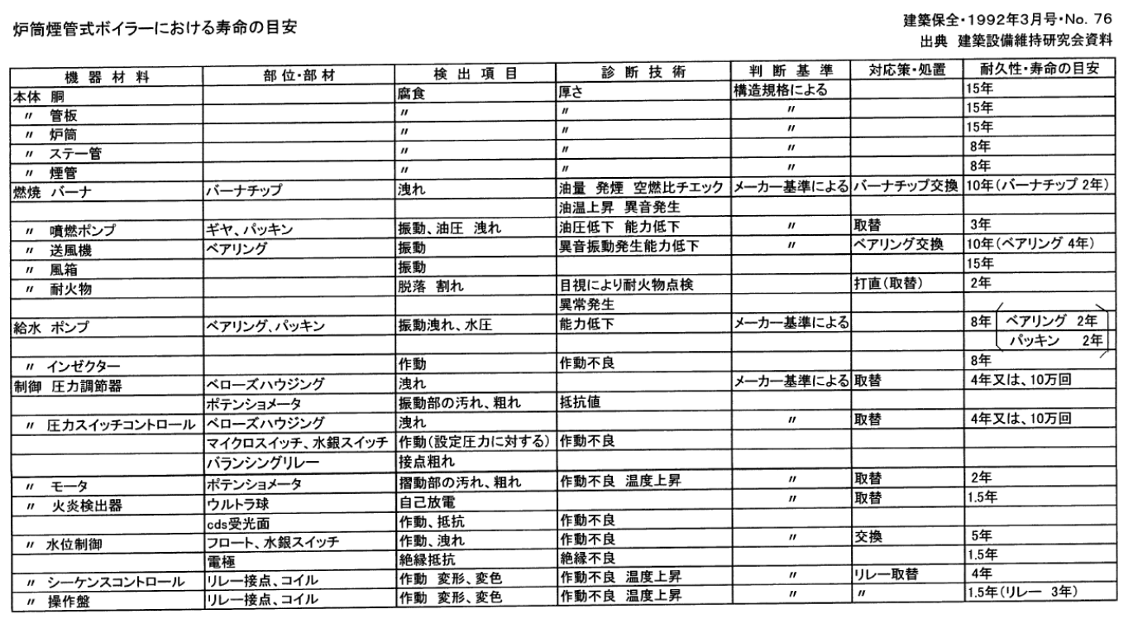
表1-4 部品点検・交換リスト例
Notes:
＜意図・ポイント＞
部品点検、交換リストの記載例
＜補足事項・背景＞
～
＜参考文献等＞
機能安全活用実践マニュアル ボイラー編 11ページ

Slide 31
(3)関連法制・規格
ア.関連法令
(表1-5 ボイラーの主な関連法令および通達）
ボイラーに関する災害を防止するために必要な事項は、産業安全及び労働衛生を統括する「労働安全衛生法」のもとで規制されている。
本マニュアルで扱う機能安全の導入にあたってのリスクアセスメントを実施していく上でも、これらの関連法令や技術上の指針にしたがった設計が実施されていることが必要となる。
機能安全の導入は、構造規格などの従来の安全設計基準に合致した上で、さらにそこに電気・電子・プログラマブル電子制御による安全機能を付加することで実現するものである。
後述するリスク分析にあたっても参照すべき内容が出てくるため、対象のボイラーに関連する事項は、あらかじめ確認しておくことが必要である。
Notes:
＜意図・ポイント＞
機能安全の適用にあたっても、ボイラーの関連法令や通達、技術上の指針に基づいた設計がなされていることが前提となる。
＜補足事項・背景＞
対象ボイラー設計/製造にあたり参照/遵守している社内外の法令・指針・規格・社内標準などを明確にしておくことが必要である。これらは、リスク分析の中で参照する場合があるので、どのような基準で設計されたのか整理されていることが望ましい。
＜参考文献等＞
～
機能安全活用実践マニュアル ボイラー編 12～13ページ 表1-5

Slide 32
イ.規格（表1-6)
重大な危険源とその規格上の要求事項が対比記載されている規格
  JISB8407-1(ガスバーナのJIS規格)、JISB8407-2(油バーナのJIS規格)
  JISB8415(工業炉のJIS規格)、I
  SO13577-2(工業炉の燃焼設備に関するISO規格)
  これらの規格は、燃焼設備系のリスクアセスメントを実施する際の参考になる。
安全関連システムの設計に関連する規格
  ISO13577-4(工業炉の安全関連システム)、
  EN50156シリーズ(欧州ボイラーの安全関連システム)
バーナコントローラの設計に関する規格
  JISC9730-1、JISC9730-2-5(バーナコントロール)
ボイラーのリミッターに関する規格
  欧州のEN12952-11、EN12952-9が参考になる
Notes:
＜意図・ポイント＞
第2章、第3章と設計を進めていく上で、設計情報として参考になる規格を15～20ページで紹介している
＜補足事項・背景＞
規格に規定されている要求事項は、リスク分析、要求安全機能の特定とその設計を実施する上で、適宜参考にするとよい。
＜参考文献等＞
表1-6、図1-4に記載されている各規格
機能安全活用実践マニュアル ボイラー編 14ページ
第2章、第3章と設計を進めていく上で、設計情報として参考になる規格を15～20ページで紹介している。

Slide 33
表1-6 ボイラー関連規格および参考規格( ISO/IEC/JIS)
分類 | 規格番号/タイトル | 内容
JIS | JIS B8201 陸用鋼製ボイラ－構造 | ボイラー構造に関するJIS規格
JIS | JIS B8203 鋳鉄ボイラ－構造
JIS ISO | JIS B8407-1 (ISO22967) 強制通風式バーナ 第1部：ガスバーナ | ISO/TC109で制定されたガスバーナのISO規格
JIS ISO | JIS B8407-2 (ISO22968) 強制通風式バーナ 第2部：油バーナ | ISO/TC109で制定された油バーナのISO規格
JIS IEC | JIS C9730-1(IEC60730-1)、 JIS C9703-2-5(IEC60730-2-5) バーナコントロールシステム | IEC/TC72で制定されたバーナコントロールシステムのIEC規格
JIS | JIS B8415工業用燃焼炉の安全通則 | 工業炉に関するJIS規格
ISO | ISO13577-2 工業炉及び関連設備：燃焼及び燃料取扱システム | 工業炉の燃焼設備に関するISO規格
ISO | ISO13577-4 工業炉及び関連設備：プロテクティブシステム | 工業炉の安全関連システムに関するISO規格
Notes:
＜意図・ポイント＞
参考となるJIS/ISO/IEC規格
＜補足事項・背景＞
～
＜参考文献等＞
～
機能安全活用実践マニュアル ボイラー編 14ページ

Slide 34
JISB8407-1(ガスバーナのJIS規格)、JISB8407-2(油バーナのJIS規格)
バーナ関連のISO規格はISO／TC109(Oil and gas burners)で審議され、2010年10月に
  ISO22967:2010「Forced draught gas burners」
  ISO22968:2010「Forced draught oil burners」
の2件のISO規格が制定された。
日本では、2012年2月に、旧のJISB8407:2000が廃止され、このISO規格に整合化した
  JIS B 8407-1:2012「強制通風式バーナ第1部：ガスバーナ」
  JIS B 8407-2:2012「強制通風式バーナ第２部：油バーナ」
の2部構成の規格が新たに制定され、置き換えられた
附属書JAに強制通風式バーナにおいて予期し得る重大な危険源のリストが追加されており、各危険源と本文に規定されている対応防止手段の対比表が記載されている。
構造上及び運転上の要求事項を達成するための各制御機器に対しても、個別に要求事項が規定されている。
Notes:
＜意図・ポイント＞
ISO/JISのバーナ規格で、危険源リストと要求事項との対比表が規定されている。
＜補足事項・背景＞
～
＜参考文献等＞
・JISB8407-1/ISO22967
・JISB8407-2/ISO22968
機能安全活用実践マニュアル ボイラー編 14～15ページ

Slide 35
JIS C9703-2-5（バーナコントロールシステム）、JIS C9703-1(一般要求事項)
自動バーナ制御装置の国際規格としては、IEC/TC72 「Automatic electrical controls」で審議されている
  IEC 60730-2-5「Automatic electrical controls - Part 2-5: Particular requirements for automatic electrical burner control systems」
  がある。
このIEC規格は各国で規格として採用されており、日本でもJIS C9730-2-5として発行されている。
本規格では、機能安全に考えた方に基づいた規格要求事項が含まれており、特にシステムアーキテクチュアやソフトウエアに対する要求事項なども詳述されている。但し、JIS C9703-1(IEC60730-1 第1部：一般要求事項)の付属書Hに、それらの要求事項が詳述されているので、JIS C9703-1とあわせて読む必要がある。
Notes:
＜意図・ポイント＞
バーナコントロールシステムに関する規格
＜補足事項・背景＞
燃焼安全制御回路部の設計に関しては、この規格が参考になる。
＜参考文献等＞
・JISC9730-1/IEC60730-1
・JISC9730-2-5/IEC60730-2-5
機能安全活用実践マニュアル ボイラー編 15～16ページ

Slide 36
ISO 13577-2(工業炉及び関連設備：燃焼及び燃料取扱いシステム)
ISO/TC244「Industrial furnaces and associated processing equipment(工業炉及び関連処理装置)」では、工業炉の安全基準およびエネルギー効率に関する規格が審議されている。
ISO 13577-2「Industrial furnaces and associated processing equipment —safety —Part2:Combustion and fuel handling systems (工業炉及び関連設備—安全— 第2 部燃焼及び燃料取扱いシステム)」は、以下の範囲の安全要求事項を規定している。
  手動遮断弁とその下流側の燃料配管
  燃焼空気(酸素及び酸素富化燃焼空気を含む)及び燃焼排ガスのシステム
  バーナ、バーナシステム及び点火機器
  制御システムの安全関連部のための機能要求事項
Notes:
＜意図・ポイント＞
工業炉の燃焼に関する要求事項が規定されているISO規格
＜補足事項・背景＞
燃焼関連の要求安全機能の設計の参考になる規格である。
＜参考文献等＞
・ISO13577-2
機能安全活用実践マニュアル ボイラー編 16ページ

Slide 37
ISO13577-4(工業炉及び関連設備：プロテクティブシステム)
ISO 13577-4は、ISO13577 の他部(第1 部一般要求事項、第2 部燃焼、第3 部雰囲気ガス)で規定されている安全機能を制御システムで実行する場合、その制御システムの安全関連システムについて規定している。
ISO13577-4は、機能安全のアプローチを取り入れた規定となっており、安全機能を制御システムで実行する場合は、4 つの方法(方法 A～D)のいずれかの方法もしくはその組み合わせで構成する。
  方法 A：ISO13577他部で規定されている個別製品安全規格に適合した機器で構成
  方法 B：方法 A の機器とSIL/PL に適合した機器で構成
  方法 C：方法 B の機器とSIL/PL に適合した安全PLCで構成
  方法 D：機能安全規格のリスクアセスメント結果によるSIL/PL適合した機器で構成
ISO13577-4の付属書には各方法の構成例、各機器間の接続に対する故障解析の個別要求事項が規定されている。また、ISO13577-2の付属書には方法 D で実行する場合のリスクグラフによる工業炉での検討例が紹介されている。
Notes:
＜意図・ポイント＞
工業炉の安全関連システム(機能安全を含む）について規定されているISO規格
＜補足事項・背景＞
ISO13577-2で安全機能を規定し、その安全機能を制御システムで実現する方法をISO13577-4で規定する規格構成となっている。
これらの規格の付属書にては様々な事例が掲載されている。
＜参考文献等＞
・ISO13577-4
・ISO13577-2
機能安全活用実践マニュアル ボイラー編 16～17ページ

Slide 38
欧州の圧力機器指令とEN規格
欧州においては、ボイラーは圧力機器指令(PED、Pressure Equipment Directive)が適用される。
欧州指令では、各指令に整合する欧州規格(EN規格)が制定されており、ボイラーの場合には圧力機器指令に整合させた規格としてEN12952シリーズ(水管ボイラー)、EN12953シリーズ(丸ボイラー)などが発行されている。
EN12953シリーズでの安全関連部の規定
  EN12953-6にて、ボイラーに使用する装置に対する要求事項が規定されている。その規定のなかで、リミッターとプロテクティブシステムが定義されている。
  リミッターとは、温度、圧力などの値が設定を超えたときに遮断し、復帰させて再起動するためには手動操作を必要とする制限機器と定義され、EN12953-9に基づき設置し、設計しなくてはならない。
  プロテクティブシステムとは、リミッターを含む安全関連システムとされ、EN50156-1にしたがうことが要求されている。
Notes:
＜意図・ポイント＞
ボイラーに関連する欧州指令とEN規格
＜補足事項・背景＞
～
＜参考文献等＞
・Pressure Equipment Directive 2014/68/EU
・EN12953-6
・EN50156-1
機能安全活用実践マニュアル ボイラー編 17ページ

Slide 39
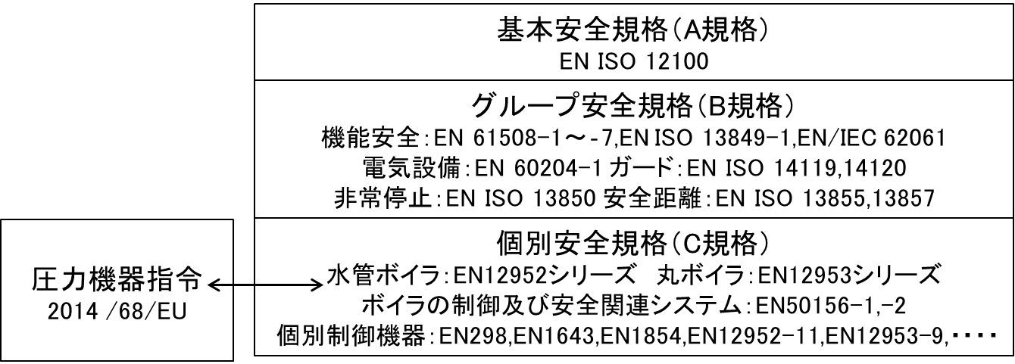
図 １‑4 欧州圧力機器指令と安全規格
Notes:
＜意図・ポイント＞
欧州圧力機器指令と欧州EN規格の階層構造
＜補足事項・背景＞
安全規格は、基本安全規格⇒グループ安全規格⇒個別安全規格の階層構造となっており、それぞれ下位の規格は、上位の規格を参照する構成となっている。
＜参考文献等＞
～
機能安全活用実践マニュアル ボイラー編 17ページ

Slide 40
ボイラーの安全関連システムのEN規格
EN50156シリーズ
EN50156-1は2015年に改正され、同時にEN50156-2 が新たに発行された。
EN50156-1では、安全関連システムの基本的な設計構造を決める手順が示されており(図1-5)、さらに故障アセスメント手順に基づく故障 解析を実施することが要求されている。
この安全関連システムを構成する安全機器の設計と型式認証は、EN50156-2により実行することが必要である。
  個別機器のEN規格にしたがう方法と、個別機器のEN規格ではなく機能安全にしたがう方法が規定されている。
    個別製品規格による型式認証
    EN61508による型式認証(境及び電気安全は、EN 61131-2:2007, EN 60730-1:2011, EN 61010-1:2010.のいずれかの要求事項に対応)
Notes:
＜意図・ポイント＞
欧州のボイラーの安全関連システムに対する規格での要求事項
＜補足事項・背景＞
この欧州規格において、ボイラーの安全関連システムに機能安全を適用できることが規定されている。
＜参考文献等＞
機能安全活用実践マニュアル ボイラー編 18ページ

Slide 41
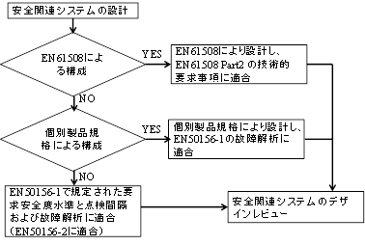
図 １‑5 EN50156-1による設計原則の選択
Notes:
＜意図・ポイント＞
EN50156-1における安全関連システムの設計手法の選択
＜補足事項・背景＞
EN61508(機能安全)に適合する方法か、個別製品規格に適合する方法か、EN50156シリーズで規定された方法のいずれかの方法で、ボイラーの安全関連システムを設計することが欧州では要求されている。
＜参考文献等＞
・EN50156-1
・EN50156-2
機能安全活用実践マニュアル ボイラー編 18ページ

Slide 42
2．ボイラー制御系と安全関連システムの区分

Slide 43
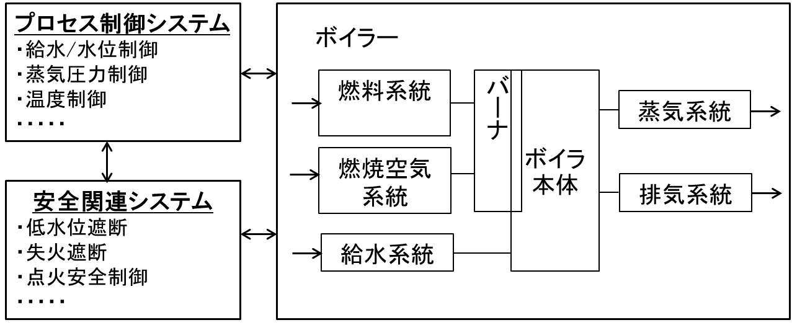
図 １‑6 ボイラー制御システムと安全関連システム
機能安全の導入にあたっては、ボイラーの制御部を通常の制御システムと安全関連システムに分けて設計しなくてはならない
これは、通常の制御システムの故障が直接安全関連システムの機能に影響を与えることを、最小限に抑えることが必要なためである
Notes:
＜意図・ポイント＞
ボイラーの自動制御を通常の制御システムと安全関連システムに分離して設計する
＜補足事項・背景＞
従来、自動制御とひとくくりで考えられてきた制御システムを、2章以降の設計作業を進めていく上では、プロセス制御システム(通常の制御システム)と安全関連システム(機能安全適用)に分けて考えなければならない。
＜参考文献等＞
～
機能安全活用実践マニュアル ボイラー編 20ページ

Slide 44
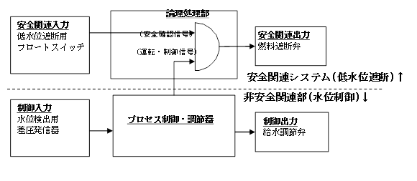
図 １‑7水位制御と低水位遮断機能の構成例
（分離されている例）
水位レベルを差圧発信器で調節計へ入力して給水調節弁で給水量を制御し、これとは別系統で低水位検出用としてフロートスイッチを使用して燃料遮断弁を閉じる構成としている。燃料遮断弁は、低水位検出の確認信号と、運転信号のANDで制御される。
Notes:
＜意図・ポイント＞
給水制御系を例として、通常制御と安全関連システムを分離する考え方を説明
＜補足事項・背景＞
2章以降の設計作業を進めていく上でも、安全関連システムと通常のプロセス制御を混乱してしまう場合があるので注意。
例えば、給水系統で水位制御のリスク分析して、その分析結果から低水位遮断という安全機能がどのレベルの安全度水準で必要となるか特定される。最初にリスク分析するのは通常の制御系統(水位制御)が対象であり、安全機能(低水位遮断)のリスク分析をするわけではない。リスク分析の結果、安全機能が特定され、安全関連システムが設計されることになる。
プロセス制御系：水位を検出して目標水位を維持するための制御
安全関連系：プロセス制御系の故障により低水位となった場合に、安全にボイラーを停止する。
＜参考文献等＞
～
機能安全活用実践マニュアル ボイラー編 20ページ

Slide 45
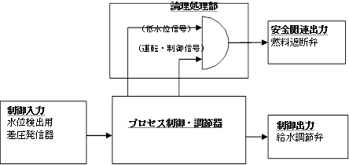
図 １‑8 水位制御と低水位遮断機能の構成例
（分離が不明瞭な例）
低水位検出の信号を通常の制御系システムで生成した信号からとって構成しており、この構成の場合には、通常の制御系システムの故障も加味して安全関連システムの設計が必要となってしまう。
Notes:
＜意図・ポイント＞
分離が不明瞭な例を説明
＜補足事項・背景＞
他事例として温度制御を例にとると、温水を温度調節計で温度制御している場合に、よくありがちなのは、制御に使用している温度調節計を制御にも高温遮断にも兼用で1台で構成してしまうことがある。この場合、安全関連系としては、機器とセンサは通常の制御系とは独立して、別に設置することが必要である。
＜参考文献等＞
～
機能安全活用実践マニュアル ボイラー編 21ページ

Slide 46
第2章 ボイラー制御系のリスクアセスメント（リスク分析）、
要求安全機能の特定、要求安全度水準の決定
機能安全活用実践マニュアル(ボイラー編)
（注）本スライドの使用上の注意
本スライドを利用する際は出典を記載してください。
本スライドを編集・加工等して利用する場合は、上記出典とは別に、編集・加工等を行ったことを記載してください。また編集・加工した情報を、あたかも厚生労働省又は中央労働災害防止協会が作成したかのような態様で公表・利用してはいけません。

Slide 47
1．リスク分析
故障モード影響分析(FMEA)、フォールトツリー解析(FTA)、ハザード・オペレーション分析(HAZOP)等の手法を使用してリスク分析を実施する。
リスク分析にあたっては、以下の内容を含めること。
  予見可能な誤使用（ヒューマンエラー）
  「ボイラーの遠隔制御監視基準等について(基発第0331001号)」で規定されている以下の重故障
  ボイラーの圧力の異常上昇、ボイラーの水位の異常低下
  バーナの異常消火、通風機の停止、燃料圧力の異常低下/異常上昇、
  操作用動力源の喪失
Notes:
＜意図・ポイント＞
リスク分析には様々な手法があるが、どの手法で実施してもよい。
リスク分析には予見可能な誤使用と重故障の内容を含めること。
＜補足事項・背景＞
リスク分析手法はいろいろとあり、どのような手法で実施しても良いが、本マニュアルではFTAを使用した事例で説明する。
第1章で説明したリスクアセスメント範囲、仕様、使用条件を前提にしてリスク分析実施する。第1章で決定した内容を変更する場合には、変更した内容に対して、リスク分析をやり直すことが必要になる。
すでにリスク分析実施している事例があれば参考にはできるが、第1章で決めた内容を前提にして見直すことが必要。
リスク分析の結果を使って、次の作業として要求安全機能を特定することになる。
＜参考文献等＞
「ボイラーの遠隔制御監視基準等について(基発第0331001号)」
機能安全活用実践マニュアル ボイラー編 22ページ
・

Slide 48
1-(1)FTA実施例(水位の異常低下)
ボイラーの水位制御系は
  給水制御(プロセス制御部)と低水位遮断(安全関連システム)で構成
FTAを実施する目的は
  給水制御部が水位の異常低下を引き起す要因を分析すること
まずは、給水制御の機能ブロック図を作成する
この機能ブロック図を参考にしてFTAを実施
Notes:
＜意図・ポイント＞
FTAを実施する目的の確認
＜補足事項・背景＞
FTAは、ﾌﾟﾛｾｽ制御系の故障などで異常発生する要因を分析することが目的。この分析の結果として、要求される安全機能が特定され 安全関連システムの要求安全度水準を決定することになる。
・水位の異常低下でいうと、水位を低下させてしまう給水系の故障要因をFTAにて抽出する。
＜参考文献等＞
～
機能安全活用実践マニュアル ボイラー編 22ページ

Slide 49
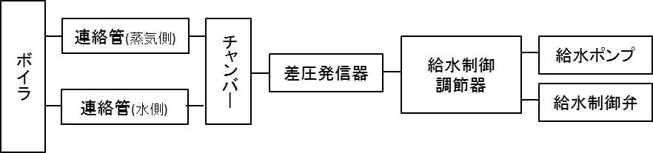
1-(1)FTA実施例(水位の異常低下)
機能ブロック図の作成、 図2-1機能ブロック図(給水制御)
機能ブロック図の中の機能単位は、給水制御の故障解析に必要となる機能単位で作成
図2-1の事例では、ロジック処理部分を給水制御・調節器としている。この部分の回路は、液面調節器やシーケンス制御部などの機能ブロックにさらに分解必要であるが、ここではロジック処理部分を一つの機能ブロックとしてまとめて記述している。
Notes:
＜意図・ポイント＞
機能ブロック図の作成
＜補足事項・背景＞
機能ブロック図を作成していくなかで、安全関連システムとの機能切り分けが不明瞭になっていないか確認すること。
＜参考文献等＞
～
機能安全活用実践マニュアル ボイラー編 22ページ

Slide 50
1-(1)FTA実施例(水位の異常低下)
FTA図の作成
ここで使用するFTA図は、
トップ事象を発生させる原因を明確化すること目的
  ⇒明確化された原因を基にして、要求安全機能を特定する
まずは、前項に記載した重故障の解析を進める。
図2-2：
対象のボイラーを炉筒煙管ボイラーとしているので、トップ事象は水位の異常低下による炉筒圧壊と記述
  同じ水位の異常低下であっても、ボイラー構造の差異などにより危険事象が必ずしも同じになるとは限らない
  ボイラーによっては、水位の異常低下による異常高温(排気系など)での火災がトップ事象になることもある。
Notes:
＜意図・ポイント＞
FTA図の作成
＜補足事項・背景＞
トップ事象としてどんな危険事象となるのかボイラー種類や構造によって異なるので注意が必要。例えば、危険事象として火災と爆発では、要求安全度水準を特定する際の検討内容(危険事象の回避可能性)が大きく異なってくる可能性がある。
＜参考文献等＞
～
機能安全活用実践マニュアル ボイラー編 23ページ

Slide 51
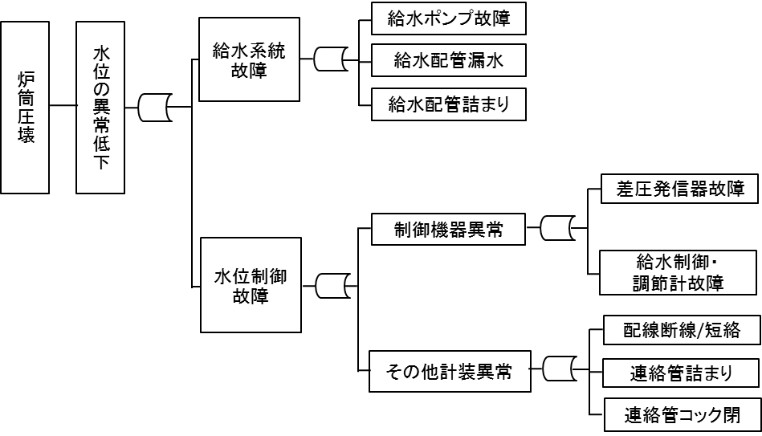
1-(1)FTA実施例(水位の異常低下)
図2-2 FTA図例(水位の異常低下)
Notes:
＜意図・ポイント＞
FTA実施例
＜補足事項・背景＞
この水位異常低下のFTA図例では、給水系統と、制御機器周辺にわけて解析をすすめている。
どこまで細かいところまで落として込んでいくのかの目安としては、点検/メンテナンスする機器ぐらいまでの単位とする。
＜参考文献等＞
～
機能安全活用実践マニュアル ボイラー編 23ページ
・

Slide 52



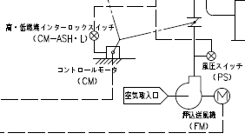
1-(2)FTA実施例(バーナ異常失火)
図2-3 ガスバーナ制御系統の例(図1-2より抜粋)
バーナ部
Notes:
＜意図・ポイント＞
ガスバーナ系統の例
＜補足事項・背景＞
～
＜参考文献等＞
～
機能安全活用実践マニュアル ボイラー編 24ページ

Slide 53
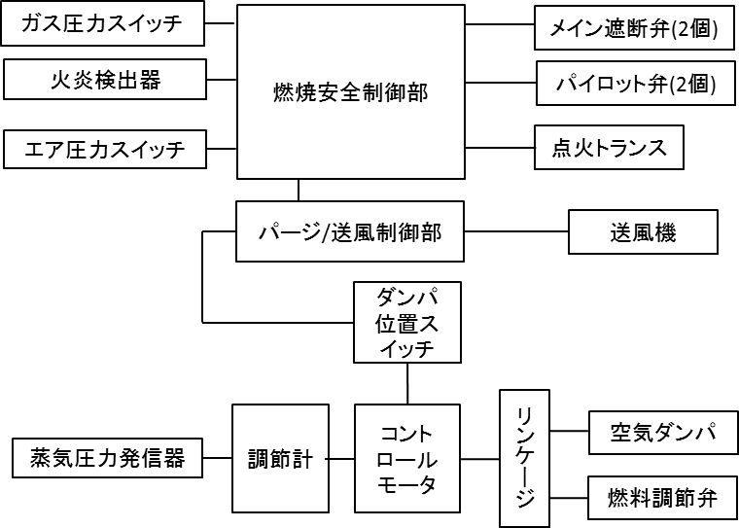
1-(2)FTA実施例(バーナ異常失火)
図2-4 燃焼制御系機能ブロック図例
Notes:
＜意図・ポイント＞
燃焼制御系の機能ブロック図例
＜補足事項・背景＞
～
＜参考文献等＞
～
機能安全活用実践マニュアル ボイラー編 25ページ

Slide 54
1-(2)FTA実施例(バーナ異常失火)
炉筒煙管ボイラーの爆発火災FTA図例
重故障のうち「バーナの異常消火」による危険事象として、FTA図のトップ事象をガス燃料による爆発とする。
ガス燃料を流出/滞留させる要因としては、「バーナの異常失火」の他にも、「ガス配管系統からの漏れ」「ガス遮断弁の故障」などの項目があるので、それらを全て書き出して、FTAを開始する。
必要に応じて検討項目に対応する機能ブロック図を準備して実施する。例えば、
  図2-5では「バーナの異常失火」に対する要因の一つとして「空気量不足/過多」を上げている。
  これに関連する制御は燃焼量制御であり、この機能ブロック図(図2-4)を確認した上で、図2-6のようにさらにFTAを進めている。
Notes:
＜意図・ポイント＞
炉筒煙管ボイラーのFTA図例
＜補足事項・背景＞
～
＜参考文献等＞
～
機能安全活用実践マニュアル ボイラー編 24～25ページ

Slide 55
1-(2)FTA実施例(バーナ異常失火)
図2-5 炉筒煙管ボイラーの爆発火災FTA図例
Notes:
＜意図・ポイント＞
炉筒煙管ボイラーのFTA図例
＜補足事項・背景＞
～
＜参考文献等＞
～
機能安全活用実践マニュアル ボイラー編 25ページ

Slide 56
1-(2)FTA実施例(バーナ異常失火)
図2-6 バーナ空気量不足のFTA図例
Notes:
＜意図・ポイント＞
バーナ空気量不足のFTA例
＜補足事項・背景＞
図2-5のFTA図の中の、空気量不足・過多に対してさらにFTAを実施し、構成要素の機器の故障などまで解析
＜参考文献等＞
～
機能安全活用実践マニュアル ボイラー編 26ページ

Slide 57
燃焼系統のFTAの留意点
燃焼系統のFTAでは、燃料の種類とバーナ特性などによって危険事象やリスク要因が異なる。
油燃焼の場合には、燃料温度、噴霧媒体系の異常なども検討の対象となる
バイオマスボイラーでの例を図2-7、図2-8、図2-9に示す。
  このバイオマスボイラーの例では、一次、二次と２段に分けて燃焼空気を供給し燃焼ガスが熱交換部へ供給される。その後誘引ファンにより排気されるが、排気も再循環させて、燃焼制御している。また、熱交換部には冷却水系統があり、余剰熱を放熱し缶水温度の上昇を抑制している。
  燃焼系統については、危険事象として爆発またはCO 大量発生をトップ事象として解析をすすめており、その原因としては、排気系統の異常による炉内圧上昇、空気量不足・燃料過多による不完全燃焼などがある。
Notes:
＜意図・ポイント＞
燃焼系統のFTAの注意点
＜補足事項・背景＞
他の方法などですでに実施しているリスク分析結果があれば、それでも良いが、1章で決めた仕様・条件などに合わせて内容を見直す作業は必要。
＜参考文献等＞
～
機能安全活用実践マニュアル ボイラー編 26ページ

Slide 58
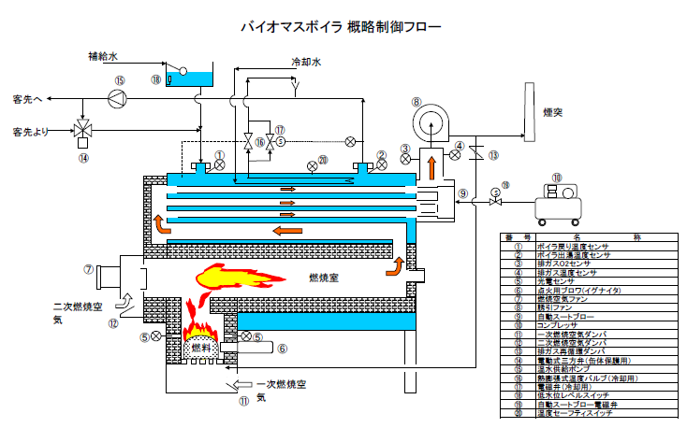
図2-7 バイオマス温水ボイラの例
Notes:
＜意図・ポイント＞
バイオマス温水ボイラの例
＜補足事項・背景＞
このバイオマスボイラでは、一次、二次と２段に分けて燃焼空気を供給し燃焼ガスが熱交換部へ供給される。その後誘引ファンにより排気されるが、排気も再循環させて、燃焼制御している。排気系統にはO2センサと温度センサが設置されている。
熱交換部には冷却水系統があり、余剰熱を放熱し缶水温度の上昇を抑制。
通常の停止動作では、排ガス酸素濃度が上昇し、かつ排ガス温度が低下したところで、燃焼停止(燃焼ガスの発生停止)したと判断し、排気ファン、循環ファンを停止する。その間、温水ポンプは運転継続し、内部循環して缶体を保護している。
温水温度が十分に低下したところで、温水ポンプも停止し、ボイラ運転停止となる。
＜参考文献等＞
機能安全活用実践マニュアル ボイラー編 27~28ページ

Slide 59
図2-8 バイオマス温水ボイラの燃焼系FTA図例
Notes:
＜意図・ポイント＞
バイオマス温水ボイラの燃焼系FTA図の例
＜補足事項・背景＞
このバイオマスボイラでは、一次、二次と２段に分けて燃焼空気を供給し燃焼ガスが熱交換部へ供給される。その後誘引ファンにより排気されるが、排気も再循環させて、燃焼制御している。排気系統にはO2センサと温度センサが設置されている。
燃焼系統での爆発/火災の原因としては、排気系異常による炉内圧上昇、空気量不足、燃料過多による不完全燃焼などがある。
＜参考文献等＞
ー
機能安全活用実践マニュアル ボイラー編 29ページ

Slide 60
バイオマス温水ボイラの給水系FTA図例
バイオマス温水ボイラの給水系のFTA図例を図2-9に示す。この事例では、危険事象を空焚きによる火災をトップ事象とし、缶水量異常低下と冷却機能低下の両方が発生した場合に空焚き状態となる。
缶水量異常低下の原因としては補給水不足または循環量低下という現象があり、それぞれの現象について解析を進めている。冷却機能低下の原因としては、冷却水配管漏れ/詰まり、制御機器の動作不良などがある。
危険事象を引き起す現象/プロセス状態からのFTA
  危険事象を引き起こす一次要因の現象に分けてから、FTAを進めることは、漏れなく原因を抽出するためには有効な方法である。
  また、ボイラーの運転状況によって故障の影響が異なってくることが想定される場合には、ボイラー運転開始時、ボイラー定常運転中、ボイラー停止動作中などとボイラーのシーケンス毎に解析を進めることも必要となる。
Notes:
＜意図・ポイント＞
燃焼系統のFTA実施の注意点
＜補足事項・背景＞
他の方法などですでに実施しているリスク分析結果があれば、それでも良いが、1章で決めた仕様・条件などに合わせて内容を見直す作業は必要。
＜参考文献等＞
～
機能安全活用実践マニュアル ボイラー編 26～27ページ

Slide 61
図2-9
バイオマス温水ボイラの給水系FTA図例
Notes:
＜意図・ポイント＞
バイオマス温水ボイラの燃焼系FTAの例
＜補足事項・背景＞
～
＜参考文献等＞
機能安全活用実践マニュアル ボイラー編 ３０ページ

Slide 62
2．要求安全機能の特定、要求安全度水準の決定、使用者への情報
前項で実施したFTAなどによるリスク解析の結果に基づき、
  要求される安全機能を特定し
  その安全機能に必要となる安全度水準を決定し
  使用者への情報
  を決定する。
  ここまで実施すると、このシステムに要求される安全要求仕様が決定したことになる。(＝安全要求仕様書)
  安全要求仕様が決まれば、次に実際のシステム設計作業に入っていくことになる。(マニュアル第3章)
Notes:
＜意図・ポイント＞
FTAなどのリスク解析の結果により、要求安全機能、要求安全度水準、使用者への情報を決定する。
これらの内容が安全要求仕様となる。
＜補足事項・背景＞
～
＜参考文献等＞
機能安全活用実践マニュアル ボイラー編 31ページ
・

Slide 63

2-(1)要求安全機能の特定(表2-1)
FTAより危険側故障/危険事象を抽出
FTAより危険側故障/危険事象を抽出し表に記載
No | キーワード | 危険側故障 | 危険事象 | 検出方法 | 要求安全機能 | 作動要求に関する事項
1 | 水位異常低下 | 給水ポンプ故障 | 過熱/空炊きによる火災又は圧壊
Notes:
＜意図・ポイント＞
FTAより危険側故障・危険事象を抽出
＜補足事項・背景＞
危険側故障としてFTAの最下段の内容(例えば給水ポンプ故障)を記載、危険事象としてトップ事象の内容を記載する。
＜参考文献等＞
～
機能安全活用実践マニュアル ボイラー編 31ページ

Slide 64
2-(1)要求安全機能の特定(表2-1)
要求安全機能の特定、関連事項
検出方法：故障を検出する方法を記入
要求安全機能：電気・電子・プログラマブル制御にて要求される安全機能を記入。
作動要求に関する事項：故障内容及び要求安全機能に関連する構造上の要件や機械式安全装置(安全弁など)を記入。
No | キーワード | 危険側故障 | 危険事象 | 検出方法 | 要求安全機能 | 作動要求に関する事項
1 | 水位異常低下 | 給水ポンプ故障 | 過熱/空炊きによる火災又は圧壊 | 低水位検出器 | 水位が安全低水面以下になった場合に燃料を遮断する(低水位遮断) | 「ボイラーの低水位による事故の防止に関する技術上の指針」の構造要求に適合
Notes:
＜意図・ポイント＞
要求安全機能の特定
＜補足事項・背景＞
FTAを使用した場合、抽出した危険側故障からトップ事象の危険事象に至る経路のどこかで検出する方策を検討することが必要となる。
要求安全機能を記入する際には、入力/ロジック/出力が明確になる表現で記述しておくことが望ましい。
悪い例：水位低下で遮断
良い例：水位が安全低水位以下になった場合に燃料を遮断する
作動要求に関する事項には、安全関連システム以外の関連する事項（構造上の要件、機械式安全装置など)を記入、これは要求安全度水準の決定及び評価を実施する上での前提条件として、重要な情報となる。
＜参考文献等＞
～
機能安全活用実践マニュアル ボイラー編 31ページ

Slide 65
2-(1)要求安全機能の特定
表2-1抜粋 水位の異常低下での例
No | キーワード | 危険側故障 | 危険事象 | 検出方法 | 要求安全機能 | 作動要求に関する事項 (構造/機械式安全装置)
1 | 水位異常低下 | 給水ポンプ故障 | 過熱/空炊きによる火災又は圧壊 | 低水位検出器 | 水位が安全低水面以下になった場合に燃料を遮断する(低水位遮断) | 「ボイラーの低水位による事故の防止に関する技術上の指針」の構造要求に適合
6 | 水位異常低下 | 水側連絡管の詰まり/コック閉 | 過熱/空炊きによる火災又は圧壊 | No1と同じ | No1と同じ | No1と同じ 水側連絡管は他の水位検出器の連絡管と分離
Notes:
＜意図・ポイント＞
要求安全機能の特定例
＜補足事項・背景＞
この例では、作動要求に関する事項に「ボイラーの低水位による事故の防止に関する技術上の指針」の構造要求に適合と記入されているが、指針に対して、どのように構造上適合させているか具体的な内容が特定されていることが必要である。
＜参考文献等＞
～
機能安全活用実践マニュアル ボイラー編 31、35ページ

Slide 66
2-(2)安全度水準の決定
リスクグラフ法による要求安全度水準の決定
安全度水準の決定方法には以下がある。
  リスクグラフ法による方法(IEC61508-5/JISC0508-5 附属書D)
  マトリクス法(IEC62061/JISB9961 附属書A)
本マニュアルでは、リスクグラフ法による事例を説明する。
リスクグラフ法
リスクグラフ法は、関連するリスク要素の知見から要求安全度水準を決める方法。リスク要素として、以下の４つのパラメータ値を図2-9にあてはめて、要求安全度水準(SIL1~4)を決定する
  C: 負傷又は疾病の重篤度
  F：危険性又は有害性へのばく露頻度
  P：危険事象の回避可能性
  W：要求安全機能の作動要求確率
Notes:
＜意図・ポイント＞
要求安全度水準の決定方法
＜補足事項・背景＞
ここではIEC61508-5(JISC0508-5)の付属書Dに規定されている方法で説明。
IEC62061(JISB9961)の付属書Aのマトリクス法による事例としては、ISO13577-2(工業炉及び関連設備 第2部燃焼及び燃料取扱いシステム) の付属書Fに実施例が掲載されている。
ISO13849-1(JISB9705-1)の付属書Aのリスクグラフ法には、パフォーマンスレベル(PL)を決定する方法が掲載されている。
＜参考文献等＞
IEC61508-5(JISC0508-5)
IEC62061(JISB9961)
ISO13849-1(JISB9705-1)
機能安全活用実践マニュアル ボイラー編 32,34ページ

Slide 67
図2-10 リスクグラフ法による要求安全度水準の決定
----＝安全要求事項は全くない
a =特別な安全要求事項はない
1,2,3,4=SIL(安全度水準)
b ＝単一の安全関連系では不十分
負傷又は疾病の重篤度(C) |  | 危険性又は有害性へのばく露頻度(F) |  | 危険事象の回避可能性(P) |  | 要求安全機能の作動要求確率(W)
C_{A} | 軽傷 | F_{A} | 1日12時間以下 | P_{A} | 一定程度可能 | W₁ | 非常に低い
C_{B} | 後遺障害 | F_{B} | 1日12時間超 | P_{B} | 困難 | W₂ | 低い
C_{C} | 死亡 |  |  |  |  | W₃ | 高い
Notes:
＜意図・ポイント＞
要求安全度水準の決定方法
＜補足事項・背景＞
・ この図2-9は、IEC61508-5(JISC0508-5)の附属書D図１に相当する。
＜参考文献等＞
IEC61508-5(JISC0508-5)
機能安全活用実践マニュアル ボイラー編 34ページ

Slide 68
2-(2)安全度水準の決定
各パラメータの決定
負傷又は疾病の重篤C
  第1章1-(2)-イ（7ページ）に記載した使用条件の設置場所/設置環境に基づき重篤度を判断する。
    C_{A}：軽傷、 C_{B}：後遺障害、 C_{C}：死亡、 C_{D}：複数死亡
  通常のボイラー設置環境にて、ボイラーの爆発/火災が発生した場合の重篤度は複数死亡(Cd)と評価する。特別に隔離された環境での使用などの特別な条件が規定される場合に限って、ボイラーの爆発/火災に対する重篤度をCc以下の重篤度とすることができる。
Notes:
＜意図・ポイント＞
負傷又は疾病の重篤度の検討
＜補足事項・背景＞
～
＜参考文献等＞
IEC61508-5(JISC0508-5)
機能安全活用実践マニュアル ボイラー編 32ページ

Slide 69
2-(2)安全度水準の決定
各パラメータの決定
危険性又は有害性へのばく露頻度(F)
  第1章1-(2)-イ（7ページ）に記載した使用条件に基づき、ばく露頻度を判断する。
    F_{A}：1日12時間以下、 F_{B}：1日12時間超
  運転条件が12時間以下なら、その他の使用条件に関わらずF_{A}(1日12時間以下)となる。
  運転条件が12時間を超える場合には、その他の使用条件(人がどの程度の頻度でボイラー運転中にボイラー設置場所周辺にいるのか)を加味して、F_{B}(1日12時間超)とするかどうか判断する。
Notes:
＜意図・ポイント＞
危険性又は有害性へのばく露頻度の検討
＜補足事項・背景＞
～
＜参考文献等＞
IEC61508-5(JISC0508-5)
機能安全活用実践マニュアル ボイラー編 32ページ

Slide 70
2-(2)安全度水準の決定
各パラメータの決定
危険事象の回避可能性(P)
  一定程度回避可能かどうかは、
    その危険事象の進展速度(突発か徐々にか)、
    その危険事象のプロセスが監視されているか、
    危険の認識の容易性(異常を直ちに見ることができるか)、
    危険事象からの回避性(待避路があるか)などから総合的に判断する。
    P_{A}：一定程度可能、 P_{B}：困難
  ボイラーの爆発では、突発的に進展する可能性があるため回避不可能と判断することが妥当であるが、もし一定程度回避可能とするなら、その条件を明確にしておく必要がある。
  また、火災の場合には、消防法等に基づく対応などが実施されているので、一定程度可能と判断しても差し支えない。
Notes:
＜意図・ポイント＞
危険事象の回避可能性の検討
＜補足事項・背景＞
～
＜参考文献等＞
IEC61508-5(JISC0508-5)
機能安全活用実践マニュアル ボイラー編 33ページ

Slide 71
2-(2)安全度水準の決定
各パラメータの決定
要求安全機能の作動要求確率(W)
  これは、この安全関連系がない状態で、その他の外的リスク軽減施策を含む状態で、その事象が起きる頻度を推定することである。
    W₁：非常に低い、 W₂：低い、 W₃：高い
  ボイラーの場合には、すでに既存の各種リスク軽減策が法令上の要求を含めて実施されている状態にあるので、要求安全機能の作動要求確率は、W1(非常に低い)と判断して良い。
  但し、法令上などの要求にない特殊な安全機能が要求されている場合には、外的リスク軽減策が実施されるのかどうか確認して判断する必要がある。
Notes:
＜意図・ポイント＞
要求安全機能の作動要求確率の検討
＜補足事項・背景＞
～
＜参考文献等＞
IEC61508-5(JISC0508-5)
機能安全活用実践マニュアル ボイラー編 33ページ

Slide 72
図2-9 リスクグラフ法による要求安全度水準の決定
例えば、 負傷又は疾病の重篤度 C_{D}：複数死亡
危険性又は有害性へのばく露頻度 F_{A}：1日12時間以下
危険事象の回避可能性 P_{B}：困難
要求安全機能の作動要求確率 W₁：非常に低い
とすると、SIL2となる。
Notes:
＜意図・ポイント＞
図2-9の見方、SIL決定
＜補足事項・背景＞
この図2-9は、IEC61508-5(JISC0508-5)の附属書D図１に相当する。
＜参考文献等＞
IEC61508-5(JISC0508-5)

Slide 73
表 2-1抜粋 要求安全機能の特定/安全度水準の決定/使用者への情報
No | キーワード | 危険側故障 | 危険事象 | 検出方法 | 要求安全機能 | 作動要求に関する事項 (構造/機械式安全装置) | C | F | P | W | SIL | 製造者追加対策 | 使用者追加対策
1 | 水位異常低下 | 給水ポンプ故障 | 過熱/空炊きによる火災又は圧壊 | 低水位検出器 | 水位が安全低水面以下になった場合に燃料を遮断する(低水位遮断) | 「ボイラーの低水位による事故の防止に関する技術上の指針」の構造要求に適合 | C_{D} | F_{A} | P_{B} | W₁ | 2
Notes:
＜意図・ポイント＞
表2-1への記入例
＜補足事項・背景＞
～
＜参考文献等＞
～
機能安全活用実践マニュアル ボイラー編 35～36ページ

Slide 74
2-(3)使用者への情報
「製造者追加対策」、「使用者追加対策」の欄に内容を記入
  この使用者への情報で記載される事項は、プルーフテスト間隔を決定する設計条件としても参照されることになる。
製造者追加対策
  取扱説明書記載事項、点検内容に関連して、製造者側で必要となる対策を記入する。
  例：給水圧力計の設置
使用者追加対策
  取扱説明書記載事項、点検内容に関して、使用者にて特に留意すべき対策を記入。
  例：給水圧力、水面計、水位制御機能の日常点検。コックの開閉状態の確認。
Notes:
＜意図・ポイント＞
使用者への情報
＜補足事項・背景＞
・使用者への情報は、実際に使用者に渡る書類(取扱説明書など)にて、記載内容を確認すること。
・どのような周期でどのような日常管理を使用者側で実施するかが、安全度水準の設計パラメータとして重要な要素となる。
＜参考文献等＞
～
機能安全活用実践マニュアル ボイラー編 33ページ

Slide 75
表 2-1抜粋 要求安全機能の特定/安全度水準の決定/使用者への情報
No | キーワード | 危険側故障 | 危険事象 | 検出方法 | 要求安全機能 | 作動要求に関する事項 (構造/機械式安全装置) | C | F | P | W | SIL | 製造者追加対策 | 使用者追加対策
1 | 水位異常低下 | 給水ポンプ故障 | 過熱/空炊きによる火災又は圧壊 | 低水位検出器 | 水位が安全低水面以下になった場合に燃料を遮断する(低水位遮断) | 「ボイラーの低水位による事故の防止に関する技術上の指針」の構造要求に適合 | C_{D} | F_{A} | P_{B} | W₁ | 2 | 給水圧力計の設置 | 給水圧力、水面計、水位制御機能の日常点検
Notes:
＜意図・ポイント＞
表2-1への記入例
＜補足事項・背景＞
～
＜参考文献等＞
～
機能安全活用実践マニュアル ボイラー編 35～36ページ

Slide 76
第3章 要求安全度水準に適合する設計（システム設計）
機能安全活用実践マニュアル(ボイラー編)
（注）本スライドの使用上の注意
本スライドを利用する際は出典を記載してください。
本スライドを編集・加工等して利用する場合は、上記出典とは別に、編集・加工等を行ったことを記載してください。また編集・加工した情報を、あたかも厚生労働省又は中央労働災害防止協会が作成したかのような態様で公表・利用してはいけません。

Slide 77
1 はじめに

Slide 78
(1)はじめに
ボイラーの安全関連システムの事例をもとにして安全度水準（SIL）の評価について示す。
SILの要求安全度水準への適合
製品のSILと、全体システムのSIL
SILの評価の流れや条件設定の具体的な方法
ボイラーのシステム設計の具体例
Notes:
＜意図・ポイント＞
・ 要求安全度水準に適合するためには、製品のSILと全体システムの評価が必要であることを理解する。
＜補足事項・背景＞
・ 2.1で製品、2.2でシステムの一般的な評価方法を示す。
・ ３でボイラーのシステム設計の具体例を示す。
＜出典・参考文献等＞
ー
機能安全活用実践マニュアル ボイラー編 37ページ

Slide 79
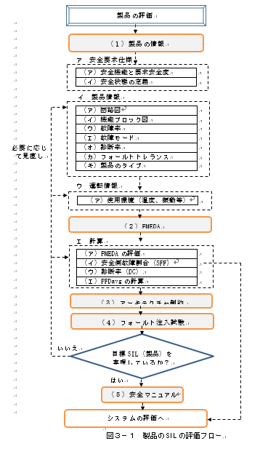
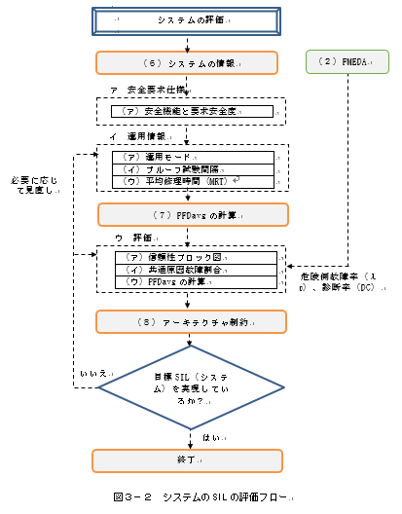
製品 システム
(2) SILの評価フロー
Notes:
＜意図・ポイント＞
・ 製品とシステムのSILを求める評価の流れを図３-１、図３－２で理解する。
＜補足事項・背景＞
・ 安全要求仕様に適合しているかどうかを評価する。
・ 製品についてはFMEDAを実施することが必要である。
・ 製品及びシステムについてはアーキテクチャ制約によって主張できる最大のSILが制約される。
＜出典・参考文献等＞
－
機能安全活用実践マニュアル ボイラー編 38,39ページ

Slide 80
(3) SIL評価における要求
ランダムハードウェア故障確率
アーキテクチャ制約
Notes:
＜意図・ポイント＞
・ ハードウェアの安全度の要求事項が2つあることを理解する。
＜補足事項・背景＞
・ 製品とシステムにおいて、ランダムハードウェア故障確率とアーキテクチャ制約の２つの要求事項を同時に満たす必要がある。
＜出典・参考文献等＞
・IEC 61508 Part2 7.4.2.2

Slide 81
2.1 製品の評価
Notes:
機能安全活用実践マニュアル ボイラー編 40ページ

Slide 82
製品の評価
製品レベルでFMEDAを実施
認証されている場合にFMEDAの結果を入手でき、かつ、評価条件に問題がなければ、あらためて評価をする必要はない。
認証製品を使用しない場合には、部品の故障率や故障モード等のデータをもとにしてFMEDAによって製品の分析を行う。
Notes:
＜意図・ポイント＞
・ 製品のSILを評価する最初のステップがFMEDAであることを理解する。
＜補足事項・背景＞
・ FMEDA（Failure Mode Effcet and Diagnostic Analysis)；自己診断の評価を行うFMEAの一種である。
・ 認証された製品については必ずしもFMEDAを実施する必要はないが、安全マニュアルが要求される場合がある。
＜出典・参考文献等＞
・IEC 61508 第2部 付属書C
・IEC 61508 第6部 付属書C

Slide 83
(1) 製品の情報
ア 安全要求仕様
（ア）安全機能と要求安全度
安全要求仕様書から評価の対象となる安全機能と要求安全度を識別
IEC 61508第4部3.5.1の安全機能の事例
* 危険な状況を回避する積極的な動作として実行することが要求される機能(例えば、モーターの
スイッチ切断);
* とられている動作を妨げる機能(例えば、モーター起動の防止)。
（イ）安全状態の定義
IEC 61508第4部3.5.1 安全な状態とは、「安全が達成される場合のEUCの状態」
Notes:
＜意図・ポイント＞
安全要求仕様において安全状態を度を明確に定義する必要があることを理解する。
＜補足事項・背景＞
安全要求仕様書は、本来、潜在危険・リスク分析の結果をもとにして作成される。
＜出典・参考文献等＞
・IEC 61508第4部3.5.1

Slide 84
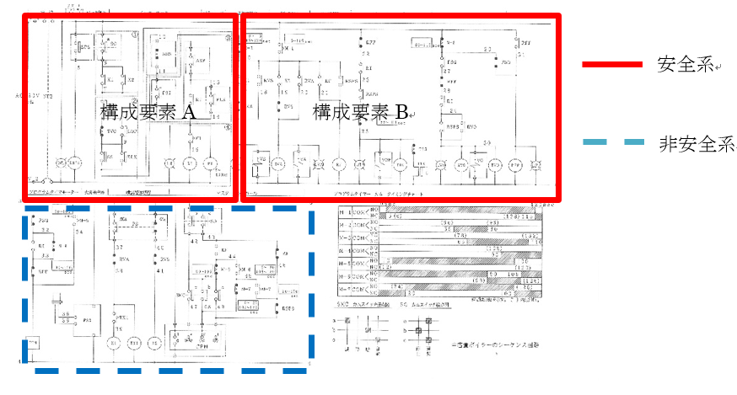

イ 製品情報
（ア）回路図
図３－３ 安全関連システムの回路図の記載事例（回路は任意）
（イ）機能ブロック図
図３－４ 製品の機能ブロック図の例
Notes:
＜意図・ポイント＞
FMEDAの評価対象である安全系の範囲を明確にしておくことを理解する。
＜補足事項・背景＞
・ 安全系と非安全系の区分けを行い、構成要素の名称を回路図上に記入し、後の機能ブロック図の作成において使用する。
＜出典・参考文献等＞
－
機能安全活用実践マニュアル ボイラー編 41ページ

Slide 85
（ウ）故障率
IEC 61800-5-2 AnnexCより抜粋
・ IEC/TR 62380, Reliability data handbook – Universal model for reliability prediction of
electronics components, PCBs and equipment, identical to RDF 2000/Reliability Data
Handbook, UTE C 80-810, Union Technique de l’Electricité et de la Communication
(www.ute-fr.com).
・ Siemens Standard SN 29500, Failure rates of components, (parts 1 to 14); can be
obtained from: Siemens AG, CT SR SI, Otto-Hahn-Ring 6, D-81739, Munich.
・ Reliability Prediction of Electronic Equipment, MIL-HDBK-217E, Department of
Defense, Washington DC, 1982.
・ Reliability Prediction Procedure for Electronic Equipment, Telcordia SR-332,
Issue 01, May 2001 (telecom-info.telcordia.com), (Bellcore TR-332, Issue 06).
・ EPRD – Electronic Parts Reliability Data (RAC-STD-6100), Reliability Analysis Center,201
Mill Street, Rome, NY 13440 (rac.alionscience.com).
・ NPRD-95 – Non-electronic Parts Reliability Data (RAC-STD-6200), Reliability Analysis
Center, 201 Mill Street, Rome, NY 13440 (rac.alionscience.com).
・ British Handbook for Reliability Data for Components used in Telecommunication Systems,
British Telecom (HRD5, last issue).
・ Chinese Military Standard GJB/z 299B.
Notes:
＜意図・ポイント＞
FMEDAに用いる公知の故障率のデータブックが多くあることを理解する。
＜補足事項・背景＞
・ 故障率のデータブックは評価方法が異なっている。従って、恣意的に低い故障率となるようにデータを選択することは好ましくない。
・ 故障率ハンドブックはデータ収集・評価手法が異なっているので注意する必要がある。
・ 現状では、部品の故障率データは、ベンダーから入手することが最も確実である。
＜出典・参考文献等＞
・ IEC 61800-5-2 Annex C
・ 機能安全規格の解説とSIL(ASIL)評価のための電子部品故障率予測ガイドライン
平成25年度 電子部品信頼性調査研究委員会研究成果報告書
平成26年3月 一般財団法人 日本電子部品信頼性センター

Slide 86
・ AT&T reliability manual – Klinger, David J., Yoshinao Nakada, and Maria A. Menendez,
Editors,l, AT&T Reliability Manual, Van Nostrand Reinhold, 1990, ISBN:0442318480.
・ FIDES – (FIDES is a new (January 2004) reliability data handbook developed by a
consortium of French industry under the supervision of the French DoD DGA). FIDES is
available on request at fides@innovation.net.
・ IEEE Gold book – The IEEE Gold book IEEE recommended practice for the design of
reliable, industrial and commercial power systems provides data concerning equipment
reliability used in industrial and commercial power distribution systems. IEEE Customer
Service, 445 Hoes Lane, PO Box 1331, Piscataway, NJ, 08855-1331, U.S.A., Phone: +1
800 678 IEEE (in the US and Canada) +1 732 981 0060 (outside of the US and
Canada),FAX: +1 732 981 9667 e-mail: customer.service@ieee.org.
・ IRPH ITALTEL Reliability Prediction Handbook – is the Italian telecommunication
companies version of CNET RDF. The standards are based on the same data sets with
only some of the procedures and factors changed. The Italtel IRPH handbook is available
on request from: Dr. G Turconi, Direzione Qualita, Italtel Sit, CC1/2 Cascina Castelletto,20019 Settimo Milanese Mi., Italy.
・ PRISM (RAC / EPRD) – The PRISM software is available from the address below, or is
incorporated within several commercially available reliability software packages: The
Reliability Analysis Center, 201 Mill Street, Rome, NY 13440-6916, U.S.A.
・ BS EN 13611:2007 + A2:2011 Safety and control devices for gas burners and gas
burning applications – General requirements
Notes:
＜意図・ポイント＞
・ データブックは改訂されることがあることについても理解する。
＜補足事項・背景＞
・ BS EN 13611は比較的使用しやすい。
＜出典・参考文献等＞
ー

Slide 87
（エ）故障モード
・ IEC/TR 62380, Reliability data handbook – Universal model for reliability prediction of electronics components, PCBs and equipment, identical to RDF 2000/Reliability Data Handbook, UTE C 80-810, Union Technique de l’Electricité et de la Communication (www.ute-fr.com).
・IEC 62061 Edition 1.0 2005-01 Safety of machinery – Functional safety of safety-related electrical, electronic and programmable electronic control systems
・Failure Mode / Mechanism Distributions – FMD-2016, Reliability Information Analysis Center
・BS EN 13611:2007 + A2:2011 Safety and control devices for gas burners and gas burning applications – General requirements
Notes:
＜意図・ポイント＞
FMEDAでは故障率に加えて、故障モードのデータも必要であることを理解する・。
＜補足事項・背景＞
・ 現状では故障率に比較すると故障モードのデータブックは少ない。
＜出典・参考文献等＞
－
機能安全活用実践マニュアル ボイラー編 43ページ

Slide 88
（オ）診断率
自動的な診断テストで検出される故障モードを決定することが必要
単純なコンポーネント（抵抗、コンデンサ、トランジスタ）の開回路、短絡故障のような故障は
100％検出可能
自己診断機能がある部品の診断率は、IEC 61508 第2部の付属書A 表A.1から表A.16を
参照。
診断率は低(60%)、中(90%)及び高(99%)に制約。
Notes:
＜意図・ポイント＞
・ 自己診断の効果をFMEAに取り込んだFMEDAの特徴を理解する。
＜補足事項・背景＞
・ 付録2にEN 13611の診断率の表を示す。ベースはIEC 61508 第2部の付属書Aである。
・ 設計者はこれらの情報をもとにして部品単位の診断率を決定する必要がある。
＜出典・参考文献等＞
・ IEC 61508 第2部付属書A

Slide 89
（カ）フォールトトレランス
安全関連システムが危険側に機能喪失を引き起こすことのないランダムハードウェア故障から生じるサブシステムの最大のフォールト数
表３－1 ハードウェアフォールトトレランス
構成 | ハードウェアフォールトトレランス
1oo1 | 0
1oo2 | 1
1oo3 | 2
2oo2 | 0
1oo2D | 1
2oo3 | 1
Notes:
＜意図・ポイント＞
安全関連システムには多数の種類があり、冗長の程度を示すフォールトトレランスが危険側故障に対する耐性（トレランス）を表していることを理解する。
＜補足事項・背景＞
・ 1oo1は1故障で機能を喪失するためハードウェアフォールトトレランスは0である。
・ 1oo2は1故障しても安全機能は達成できるので、ハードウェアフォールトトレランスは１になる。
・ 1oo2と同じ2重系であっても、2oo2は危険側故障に対するハードウェアフォールトトレランスは0である。
＜出典・参考文献等＞
－

Slide 90
（キ）製品のタイプ
タイプA
a) すべての構成するコンポーネントの故障モードが、よく定義される。
b) フォールト条件下の要素の挙動が完全に決定できる。
c) 検知可能及び検知不可危険側故障に対して主張された故障率に合うことを示す十分に信頼できる故障データがある。
タイプB
a) 少なくとも、1つのコンポーネントの故障モードがよく定義されない。
b) フォールト条件下の要素の挙動が完全には決定できない。
c) 検知不可及び検知不可危険側故障に対する故障率の主張を支援する信頼できる故障データが不十分である。
Notes:
＜意図・ポイント＞
製品挙動の明確さ等によって製品がタイプAとタイプBに分けられることを理解する。
＜補足事項・背景＞
・タイプAは安全機能のコンポーネントの挙動が明確であることが必要である。
・タイプBは、少しでも挙動が明確でない場合にあてはまる。
・ICのような複雑な素子を含む製品の場合には、タイプBとするのが一般的である。
＜出典・参考文献等＞
－

Slide 91
ウ 運転の情報
（ア）使用環境（温度、振動等）
FMEDAを評価する場合に、使用温度に範囲がある場合には、温度に感受性のある部品の故障率が変化することがある。
また、振動やダストなどの安全関連システムの設置環境が劣悪である場合にも故障率が変化する可能性がある。
→ 配置の環境に注意
Notes:
＜意図・ポイント＞
故障率へ影響する因子として温度や振動などの環境因子があることを理解する。
＜補足事項・背景＞
・故障率のデータブックには、環境の補正ファクターが定義されているものがあるので、該当するような環境に設置する場合には補正が必要である。
・可能な限り、故障率が増加しないような環境に設置することが望ましい。
＜出典・参考文献等＞
－

Slide 92
(2) FMEDA
エ 計算
（ア）FMEDAの評価
λ =λ_{S} +λ_{D} (1)
λ_{SD} = λ_{S} × DC (2)
λ_{SU} = λ_{S} × (1-DC) (3)
λ_{DD} = λ_{D} × DC (4)
λ_{DU} = λ_{D} × (1-DC) (5)
ここで；
λ；全故障率（FIT）
λ_{S}；安全側故障率（FIT）
λ_{D}；危険側故障率（FIT）
DC；自己診断率（-）
λ_{SD}；検知可能安全側故障率(FIT)
λ_{SU}；検知不可安全側故障率(FIT)
λ_{DD}；検知可能危険側故障率(FIT)
λ_{DU}；検知不可危険側故障率(FIT)
Notes:
＜意図・ポイント＞
故障率λSD、λSU、λDD、λSUの意味を理解する。
＜補足事項・背景＞
・IEC 61508ではさらにλno effect failureとλno part failureが定義されている。
λno effect failure；安全機能に影響しない故障
λno part failure；安全機能でない部品の故障
・λno effect failureとλno part failureは安全側故障割合（SFF）の計算には含まれない。
＜出典・参考文献等＞
－
機能安全活用実践マニュアル ボイラー編 46ページ

Slide 93
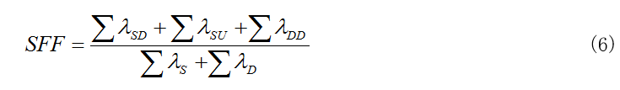
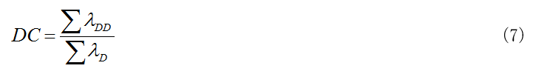
（イ）安全側故障割合（SFF ；Safe Failure Fraction)
（ウ）診断率（DC ；Diagnostic Coverage ）
Notes:
＜意図・ポイント＞
安全側故障割合（SFF)と診断率（DC)を求める計算式を理解する。
＜補足事項・背景＞
・SFFは表3-5又は表3-6によって製品のアーキテクチャ制約を評価するために使用される。
・DCはIEC 61508 第6部の計算式などによってPFDavgを計算する場合に使用される。
・Σは、サブシステムまたはサブシステムの構成要素の部品の故障モードのすべてに渡って集計することを意味する。
＜出典・参考文献等＞
－

Slide 94
表3-2 FMEDA評価シートの例
番号 | 部品名称 | 全故障率(FIT) | 故障モード | 分配率(％) | 故障率(FIT) | 安全側/危険側 | 診断率(％) | λ_{SD}(FIT) | λ_{SU}(FIT) | λ_{DD}(FIT) | λ_{DU}(FIT) | λ_{No Effect Failure}(FIT) | λ_{No Part Failure}(FIT)
1 | sample-1 | 120.00 | 接続の開回路 | 25 | 30.00 | 危険側故障(D) | 60.00 | 0.00 | 0.00 | 18.00 | 12.00 | 0.00 | 0.00
 |  |  | 2つの接続間短絡 | 25 | 30.00 | 安全側故障(S) | 60.00 | 18.00 | 12.00 | 0.00 | 0.00 | 0.00 | 0.00
 |  |  | すべての接続間短絡 | 25 | 30.00 | 50%安全側、50%危険側 | 60.00 | 9.00 | 6.00 | 9.00 | 6.00 | 0.00 | 0.00
 |  |  | 特性変化 | 25 | 30.00 | 対象外(no effect) | 60.00 | 0.00 | 0.00 | 0.00 | 0.00 | 30.00 | 0.00
6 | sample-2 | 15.00 | 接続の開回路 | 25 | 3.75 | 危険側故障(D) | 60.00 | 0.00 | 0.00 | 2.25 | 1.50 | 0.00 | 0.00
 |  |  | 2つの接続間短絡 | 25 | 3.75 | 安全側故障(S) | 60.00 | 2.25 | 1.50 | 0.00 | 0.00 | 0.00 | 0.00
 |  |  | すべての接続間短絡 | 25 | 3.75 | 安全側故障(S) | 60.00 | 2.25 | 1.50 | 0.00 | 0.00 | 0.00 | 0.00
 |  |  | 特性変化 | 25 | 3.75 | 50%安全側、50%危険側 | 60.00 | 1.13 | 0.75 | 1.13 | 0.75 | 0.00 | 0.00
2 | sample-3 | 3.00 | 接続の開回路 | 25 | 0.75 | 危険側故障(D) | 90.00 | 0.00 | 0.00 | 0.68 | 0.08 | 0.00 | 0.00
 |  |  | 2つの接続間短絡 | 25 | 0.75 | 安全側故障(S) | 90.00 | 0.68 | 0.08 | 0.00 | 0.00 | 0.00 | 0.00
 |  |  | すべての接続間短絡 | 25 | 0.75 | 安全側故障(S) | 60.00 | 0.45 | 0.30 | 0.00 | 0.00 | 0.00 | 0.00
 |  |  | 特性変化 | 25 | 0.75 | 50%安全側、50%危険側 | 60.00 | 0.23 | 0.15 | 0.23 | 0.15 | 0.00 | 0.00
① | ② | ③ | ④ | ⑤ | ⑥ | ⑦ | ⑧ | ⑨ | ⑩ | ⑪ | ⑫ | ⑬ | ⑭
Notes:
＜意図・ポイント＞
FMEDA表を理解する。
＜補足事項・背景＞
①番号通し番号
②部品名称
③全故障率（FIT）
④故障モード
⑤分配率（％）
⑥故障率（FIT）；故障モードに配分された故障率（全故障率③×分配率⑥/100）
⑦安全側/危険側 ；故障の結果、安全側になるか危険側になるかどうか。
⑧診断率（％）；診断で検知できる故障の割合
⑨λ_{SD}(FIT) 検知可能安全側故障率
⑩λ_{SU}(FIT) 検知不可安全側故障率
⑪λ_{DD}(FIT) 検知可能危険側故障率
⑫λ_{DU}(FIT) 検知不可危険側故障率
⑬λ_{No Effect Failure}(FIT) 安全機能に影響しない部品の故障率
⑭λ_{No Part Failure}(FIT) 安全機能に含まれない部品の故障率
＜出典・参考文献等＞
－

Slide 95
（エ）PFDavgの計算
表3-3 安全度水準－低頻度モード運用の安全機能の作動要求あたりの目標失敗尺度
安全度水準（SIL） | 安全機能の作動要求あたりの平均危険側失敗確率(PFDavg)
4 | ≧10⁻⁵～＜10⁻⁴
3 | ≧10^{-４}～＜10⁻³
2 | ≧10⁻³～＜10⁻²
1 | ≧10⁻²～＜10⁻¹
表3-4 安全度水準－高頻度・連続モード運用の安全機能の作動要求あたりの目標失敗尺度
安全度水準（SIL） | 安全機能の平均危険側失敗頻度(PFH)
4 | ≧10⁻⁹～＜10⁻⁸
3 | ≧10⁻⁸～＜10⁻⁷
2 | ≧10⁻⁷～＜10⁻⁶
1 | ≧10⁻⁶～＜10⁻⁵
Notes:
＜意図・ポイント＞
ボイラーの場合には低頻度モード運用のPFDavgを評価することを理解する。
＜補足事項・背景＞
・ PFDavgを、IEC 61508第6部の計算式などによって計算するが、そのまま適用できるかどうかはシステム設計に依存する。事例を3章で紹介する。
・ IEC 61508第6部の式は、アーキテクチャ構成が合致している場合にだけ使用できる。
・ 非対称の2重系や複雑な構成の場合には、マルコフモデルなどで計算する。
＜出典・参考文献等＞

Slide 96
(3) アーキテクチャ制約
表3-5 タイプA安全関連要素またはサブシステムによって実行された安全機能の許容される最大の安全度水準
安全側故障割合 | ハードウェアフォールトトレランス
 | 0 | 1 | 2
<60% | SIL1 | SIL2 | SIL3
60%≦ ‐ <90% | SIL2 | SIL3 | SIL4
90%≦ ‐ <99% | SIL3 | SIL4 | SIL4
≧99% | SIL3 | SIL4 | SIL4
表3-6 タイプB安全関連要素またはサブシステムによって実行された安全機能の許容される最大の安全度水準
安全側故障割合 | ハードウェアフォールトトレランス
 | 0 | 1 | 2
<60% | 不可 | SIL1 | SIL2
60%≦ ‐ <90% | SIL1 | SIL2 | SIL3
90%≦ ‐ <99% | SIL2 | SIL3 | SIL4
≧99% | SIL3 | SIL4 | SIL4
Notes:
＜意図・ポイント＞
サブシステムのとり得る最大のSILは、安全側故障割合（SFF）、製品タイプ及びハードウェアフォールトトレランス(HFT)によって決定されることを理解する。
＜補足事項・背景＞
・ 表3-5、表3-6に示されるSILまでは主張できる（認められる）ことを意味している。
・ 安全側故障をする部品を含めば含むほどSFFが大きくなるのでSILが増加するが、恣意的にこのような設計を行うことは認められるべきことではない。
＜出典・参考文献等＞
機能安全活用実践マニュアル ボイラー編 51ページ

Slide 97
(4) フォールト注入試験
実際に、短絡や断線を模擬したフォールトを注入して設計で想定している動作が得られるかどうかを確認する。
(5) 安全マニュアル
サブシステムやサブシステムの構成要素のサプライヤーは、システム統合をする組織が必要な情報をIEC 61508 第2部付属書Dに従って安全マニュアルを作成して提供する。
Notes:
＜意図・ポイント＞
・妥当性確認の一種としてフォールト注入試験を行うことと、製品のFMEDAの結果は安全マニュアルとしてまとめておくことを理解する。
＜補足事項・背景＞
－
＜出典・参考文献等＞
－

Slide 98
2.2 システムの評価
Notes:
機能安全活用実践マニュアル ボイラー編 52ページ

Slide 99
(6)システムの情報
ア 安全要求仕様
（ア）安全機能と要求安全度
製品と同じように安全要求仕様の情報を参照
Notes:
＜意図・ポイント＞
安全関連システムにおいても安全要求仕様の情報が必要であることを理解する。
＜補足事項・背景＞
・図３－２に従って、システムの評価を行うための情報の入手や計算方法について以降で解説する。
＜出典・参考文献等＞
－

Slide 100
イ 運用情報
（ア） 運用モード
高頻度・連続作動要求モード →作動要求頻度が１回/年を超える場合 →
PFH（時間あたりの危険側故障確率）
低頻度作動要求モード → 作動要求頻度が１回/年を下回る場合 →
PFDavg（作動要求あたりの危険側平均故障確率）
（イ）プルーフテスト間隔
安全関連系の故障状態を見つけるためにシステムを停止して実施される
周期点検のテスト
故障を検知した場合には、システムを‘新品’又はこれに近い状態に修復。
Notes:
＜意図・ポイント＞
作動要求頻度の相違によるPFHとPFDavgの定義とプルーフテストの定義について理解する。
＜補足事項・背景＞
・オンラインの自動診断で検知できない故障が、プルーフテストで検知されることが望ましい。
・プルーフテストの間隔でPFDavgの値が変わり、短ければ短い程、SILは増大する。
・プルーフテストの設備について、仕様書等において言及する。
＜出典・参考文献等＞
－

Slide 101
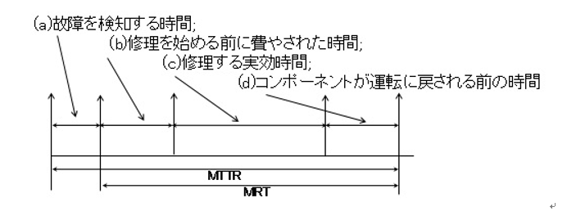
（ウ） 平均修理時間（MRT）
IEC 61508第4部3.6.21、3.6.22
MRTは故障を検知した後に、運転に戻るまでの時間であり、平均修復時間MTTRから
故障を検知する時間を差し引いた時間として定義される。
図３－５ MRTとMTTRの関係
Notes:
＜意図・ポイント＞
PFDavgの計算で使用される平均修理時間MRT と平均修復時間MTTRについて理解する。
＜補足事項・背景＞
・自動診断で検知された故障を修理、又は交換するために要する時間がMRT以内であることを保証することが必要である。
＜出典・参考文献等＞
－

Slide 102
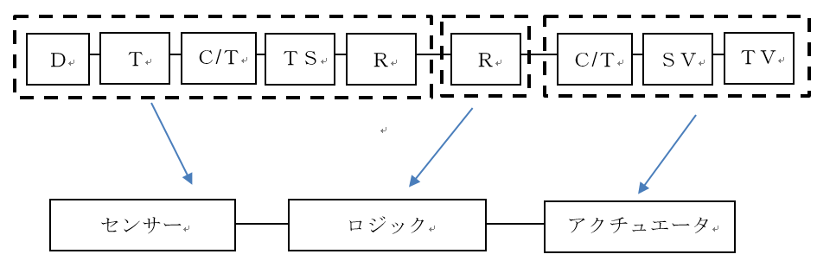
(7) PFDavgの計算
ウ 評価
(ア) 信頼性ブロック図
図3-6 システムの機能ブロック図の例
図3-7 システムの信頼性ブロック図の例
Notes:
＜意図・ポイント＞
機能ブロック図と信頼性ブロック図について理解する。
＜補足事項・背景＞
・ 信頼性ブロック図は安全機能を実行する上で必要な要素を、信頼性の観点から図示したものである。
＜出典・参考文献等＞
－
機能安全活用実践マニュアル ボイラー編 54ページ

Slide 103
(イ) 共通原因故障割合
共通原因故障割合は、一般にβファクターと呼ばれる。
IEC 61508第6部付属書Dの評価方法を参照してβファクターを求める。
Notes:
＜意図・ポイント＞
共通原因故障割合はβファクターと呼ばれる指標の評価を通して行われることを理解する。
＜補足事項・背景＞
・IEC 61508の共通原因故障割合の評価方法は3.2.1で解説する。
・多様な技術を使用した多重系の場合には、共通原因による故障は考慮しなくても良い場合がある。
・付録3には、IEC 61508の評価モデルよりも簡単なEN 13611の評価モデルを示した。
＜出典・参考文献等＞
－

Slide 104
（ウ）PFDavgの計算
表3-7 構成要素の危険側故障率
センサーの危険側故障率（FIT）
λ_{DS}＝10000＋5000＋0＋10000＋200＝25200
ロジックの危険側故障率（FIT）
λ_{DL}＝200
アクチュエータの危険側故障率（FIT）
λ_{DA}＝200＋2000＋10000＝12200
記号 | 構成要素 | λ_{Ｄ}危険側故障率（FIT)
Ｄ | 検知器 | 10,000
Ｔ | トランズミッタ | 5,000
Ｃ／Ｔ | ケーブル/端子 | 0
ＴＳ | トリップアンプ・スイッチ | 10,000
Ｒ | リレー | 200
ＳＶ | ソレノイドバルブ | 2,000
ＴＶ | トリップバルブ | 10,000
Notes:
＜意図・ポイント＞
機能ブロック図に示した構成要素の危険側故障率を決定する必要があることを表3-7の事例で理解する。例示のため故障率は任意の値としている。
＜補足事項・背景＞
・故障率の単位FIT（Failure in Time）は10⁹時間あたりの故障数である。
＜出典・参考文献等＞
－

Slide 105
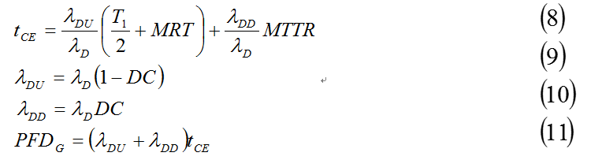
[１重系の例]
IEC 61508第6部付属書B3.2.2.1
T1：プルーフテスト間隔(点検周期)（時間）
MRT：平均修理時間（時間）
MTTR：平均修復時間（時間）
DC：診断率（-）
ｔ_{CE};チャンネル等価平均ダウンタイム（時間）
λ_{D}；危険側故障率（－/時間）
λ_{DD}；検知可能危険側故障率（－/時間）
λ_{DU}；検知不可危険側故障率（－/時間）
PFD_{G}；作動要求あたりの危険側失敗確率（－）
Notes:
＜意図・ポイント＞
IEC 61508の1重系のPFDavgの計算式を理解する。
＜補足事項・背景＞
・ モデルでは運転中に自己診断が行われ、故障を検知した場合には平均修理時間MRT、平均修復時間MTTRで安全関連系の修理又は交換が行われ、故障が検知できない場合には、故障を内在したまま
運転を継続してプルーフテスト（定期試験）を実施した段階で内在した故障を検知して修理交換を行うことを前提としている。
・ IEC 61508第6部付属書Bにおいては、作動要求あたりの危険側失敗確率の評価式にPFD_{G}を使用しているところがあるが、PFDavgと同じ意味である。
・ (8)式では、MTTRとMRTの差がPFDavg計算に影響する場合には、異なる値にする必要がある。ここでは、簡単にするため、計算例ではMTTRとMRTはともに８時間とした。
＜出典・参考文献等＞
IEC 61508第6部付属書B3.2.2.1
機能安全活用実践マニュアル ボイラー編 55ページ

Slide 106
（センサー）
DC =0.85 (FMEDAで決定される)
λ_{D} = 25200 × 10⁻⁹ (-/時間 ) ; 25200 FIT (FMEDAで決定される)
T₁ = 1（年） (8760時間)
MRT = 8 （時間）
MTTR = 8 （時間）
λ_{DD} = 25200 × 10⁻⁹ × 0.85 = 2.142 × 10⁻⁵(-/時間 ) ; 21420 FIT
λ_{DU} = 25200 × 10⁻⁹ × (1 – 0.85 ) = 3.780 × 10⁻⁶(-/時間 ) ;3780 FIT
t_{CE} = (3780/25200) ×（8760/2 + 8 ）+ (21420/25200)× 8 = 665 (時間 )
PFD_{G} = (2.142 × 10⁻⁵ + 3.780 × 10⁻⁶) × 665 = 1.676 × 10⁻² (-)
（ロジック）
DC =0.6 (FMEDAで決定される)
λ_{D} = 200 × 10⁻⁹ (-/時間 ) ; 200 FIT (FMEDAで決定される)
T₁ = 1（年） (8760時間)
MRT = 8 （時間）
MTTR = 8 （時間）
λ_{DD} = 200 × 10⁻⁹ × 0.85 = 1.20 × 10⁻⁷(-/時間 ) ; 120 FIT
λ_{DU} = 200 × 10⁻⁹ × (1 – 0.6 ) = 8.0 × 10⁻⁸(-/時間 ) ;80 FIT
t_{CE} = (80/200) ×（8760/2 + 8 ）+ (120/200)× 8 = 1760 (時間 )
PFD_{G} = (1.20 × 10⁻⁷ + 8.0 × 10⁻⁸) × 1760 = 3.520 × 10⁻⁴ (-)
（アクチュエータ）
DC =0.9 (FMEDAで決定される)
λ_{D} = 12200 × 10⁻⁹ (-/時間 ) ; 12200 FIT (FMEDAで決定される)
T₁ = 0.5（年） (4380時間)
MRT = 8 （時間）
MTTR = 8 （時間）
λ_{DD} = 12200 × 10⁻⁹ × 0.9 = 1.098 × 10⁻⁵(-/時間 ) ; 10980 FIT
λ_{DU} = 12200 × 10⁻⁹ × (1 – 0.9 ) = 1.220 × 10⁻⁶(-/時間 ) ;1220 FIT
t_{CE} = (1220/12200) ×（4380/2 + 8 ）+ (10980/12200)× 8 = 227 (時間 )
PFD_{G} = (1.098 × 10⁻⁵ + 1.220 × 10⁻⁶) × 227 = 2.769 × 10⁻³ (-)
Notes:
＜意図・ポイント＞
センサー、ロジック及びアクチュエータからなる1重系のPFDavgを手計算で実施することを意図している。
＜補足事項・背景＞
・ DCは、ここでは仮想的な値0.85としているが、実際にはFMEDAで決定される。
＜出典・参考文献等＞
－

Slide 107
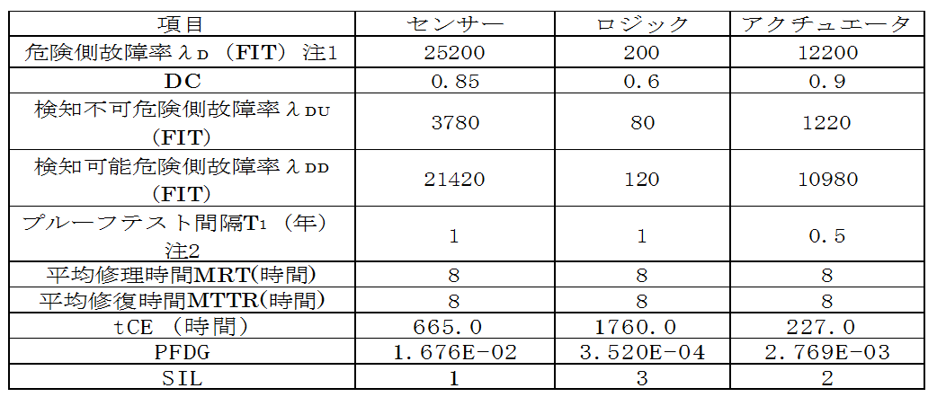
表3-8 サブシステムの計算条件と結果（センサーが1重系の例）
（ランダムハードウェア故障確率）
PFDavg = 1.676E-2 + 3.520E-4 + 2.769E-3 = 1.988E-2
このPFDavgは、表３－３より、SIL1となる。
Notes:
＜意図・ポイント＞
センサー、ロジック、アクチュエータが相互に独立している場合には、安全関連システムのPFDavgは、それぞれのサブシステムのPFDavgを足し算して求めることができることを理解する。
＜補足事項・背景＞
・ 計算では1時間あたりの故障数に換算する（×10⁻⁹）。
・ 計算では時間に換算する（×8760）。
・ センサー、ロジック、アクチュエータが独立していない場合には、単純な足し算で求めることはできない。マルコフモデルのような信頼性モデルを使用して計算することが必要になる。
＜出典・参考文献等＞
－

Slide 108
[2重系の例]
センサーA
センサーの共通原因故障
ロジック
アクチュエータ
センサーB
図3-8 2重化システムの信頼性ブロック図の例
センサーA、Bの危険側故障率（FIT）
λ_{DSA}＝25200
λ_{DSB}＝25200
ロジックの危険側故障率（FIT）
λ_{DL}＝200
アクチュエータの危険側故障率（FIT）
λ_{DA}＝12200
Notes:
＜意図・ポイント＞
センサーが２重化されている場合の信頼性ブロック図を理解する。
＜補足事項・背景＞
・ ロジックとアクチュエータは1重系の場合と同じ危険側故障率とする。
＜出典・参考文献等＞
ー
機能安全活用実践マニュアル ボイラー編 57ページ

Slide 109
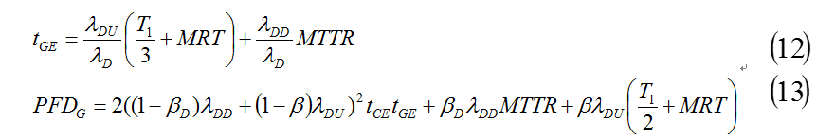
（ウ）PFDavgの計算
[2重系の例]
IEC 61508第6部付属書B3.2.2.1
ｔ_{GE}；チャンネル等価平均ダウンタイム(時間)
β；診断で検知されない共通原因故障の割合(%)
β_{D}；診断で検知される共通原因故障の割合(%)
Notes:
＜意図・ポイント＞
IEC 61508第6部付属書に示される2重系の計算式の意味を理解する。
＜補足事項・背景＞
・ 1項目は2つのチャンネルが故障、２項目は1つのチャンネルが故障して修理、3項目は共通原因故障をする確率である。
・ このモデルは完全に同一のチャンネルから構成された2重系に適用されるモデルである。
＜出典・参考文献等＞
IEC 61508第6部付属書B3.2.2.1

Slide 110
（センサー）
DC =0.85 (FMEDAで決定される)
λ_{D} = 25200 × 10⁻⁹ (-/時間 ) ; 25200 FIT (FMEDAで決定される)
T₁ = 1（年） (8760時間)
MRT = 8 （時間）
MTTR = 8 （時間）
β = 2 (%) ;3.2.1の導出方法を参照。
β_{D} = 1 (%) ;3.2.1の導出方法を参照。
λ_{DD} = 25200 × 10⁻⁹ × 0.85 = 2.142 × 10⁻⁵(-/時間 ) ; 21420 FIT
λ_{DU} = 25200 × 10⁻⁹ × (1 – 0.85 ) = 3.780 × 10⁻⁶(-/時間 ) ;3780 FIT
t_{CE} = (3780/25200) ×（8760/2 + 8 ）+ (21420/25200)× 8 = 665 (時間 )
t_{GE} = (3780/25200) ×（8760/3 + 8 ）+ (21420/25200)× 8 = 446 (時間 )
PFD_{G} = 2((1-0.01) × 2.142 × 10⁻⁵ + (1 - 0.02) × 3.780 × 10⁻⁶)² × 665 × 446 + 0.01× 2.142
× 10⁻⁵ × 8 + 0.01 × 3.780 × 10⁻⁶× 8 + 0.02 × 2.142 × 10⁻⁵ ×（8760/2 + 8 ）
= 7.015 × 10⁻⁴ (-)
（ロジック）
PFD_{G} = (1.20 × 10⁻⁷ + 8.0 × 10⁻⁸) × 1760 = 3.520 × 10⁻⁴ (-)
（アクチュエータ）
PFD_{G} = (1.098 × 10⁻⁵ + 1.220 × 10⁻⁶) × 227 = 2.769 × 10⁻³ (-)
Notes:
＜意図・ポイント＞
2重化されているセンサー、ロジック及びアクチュエータからなる1重系のPFDavg計算を手計算で実施することを意図している。
＜補足事項・背景＞
・ ロジックとアクチュエータは1重系の例と同じである。
＜出典・参考文献等＞
－

Slide 111
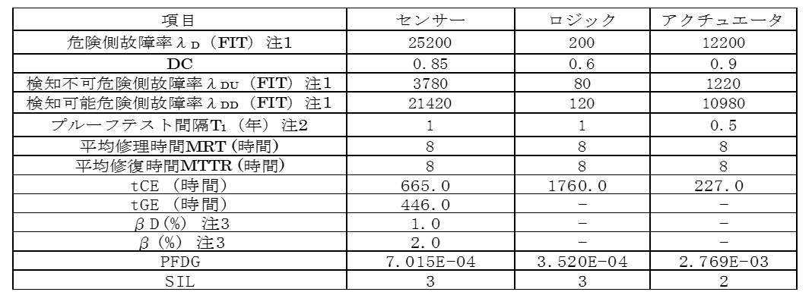
表3-9 サブシステムの計算条件と結果（センサーが2重系の例）
（ランダムハードウェア故障確率）
PFDavg = 7.015E-4 + 3.520E-4 + 2.769E-3 = 3.823E-3
このPFDavgは、表３－３より、SIL2となる。
Notes:
＜意図・ポイント＞
センサーが2重化した場合には、PFDavg＝7.015E-4となって1重系の値（表3-8の1.676E-2）に比べてかなり小さくなることを理解する。
＜補足事項・背景＞
ー
＜出典・参考文献等＞
－

Slide 112
（８）アーキテクチャ制約
（１重系の場合）
ランダムハードウェア故障確率の計算からはシステム全体のSILは１であり、かつ、表3-8から、
センサーのSIL1によって制約されて全体システムのSILは１になる。
従って、ランダムハードウェア故障確率計算とアーキテクチャ制約の両者ともにSIL１になり、
システムはSIL1となる。
（2重系の場合）
ランダムハードウェア故障確率の計算からはシステム全体のSILは2であり、かつ、表3-9から、
アクチュエータのSIL2によって制約されて全体システムのSILは2になる。
従って、ランダムハードウェア故障確率計算とアーキテクチャ制約の両者ともにSIL2になり、
システムは SIL2となる。
Notes:
＜意図・ポイント＞
ランダムハードウェア故障確率の計算でSILが求められても、システムのアーキテクチャ制約の要求により、最小のSILを有するサブシステムのSILによってシステム全体のSILが制約されることを理解する。
＜補足事項・背景＞
・ 本事例ではランダムハードウェア故障確率の計算から求められるSILとアーキテクチャ制約によって求められるSILは同一である。
＜出典・参考文献等＞
－
機能安全活用実践マニュアル ボイラー編 59ページ

Slide 113
3．ボイラーのＳＩＬの評価例
3．1 製品のPFDavg
Notes:
機能安全活用実践マニュアル ボイラー編 60ページ

Slide 114
製品のPFDavg
（１）部品の故障率、故障モード
全ての部品について入力。
（２）自己診断率
個別部品について、自己診断率を入力。
（３）集計計算
λ_{SD}、λ_{SU}、λ_{DD}、λ_{DU}を集計。
Notes:
＜意図・ポイント＞
ボイラーの安全関連システムの事例をもとに製品のPFDavg計算の使用条件を理解する。
＜補足事項・背景＞
・ 図3-9に、EN 13611の故障率、故障モード及び自己診断率とFMEDA表との関係を示す。
・ 図3-9に従って、表3-2のFMEDA用のシートに必要事項を入力していく。
・ 付録１～３にEN 13611の故障率、故障モード及び自己診断率の表を添付した。
＜出典・参考文献等＞
EN 13611

Slide 115


（４）SFFの計算
(6)式
例；
Σλ_{DD} = 450、Σλ_{DU} = 200、Σλ_{SD} = 600、Σλ_{SU} = 90の場合には；
Σλ_{D} = 650
Σλ_{S} = 690
となり、安全側故障割合は85.0％となる。
（５）DCの計算
(7)式
上記の数値を使用すると；
となり、診断率は69.2％となる。
（６）製品タイプ
本事例ではタイプBとする。
Notes:
＜意図・ポイント＞
SFFとDCの計算を手計算で実施して理解する。
＜補足事項・背景＞
・ 使用した故障率のデータなどは、全て仮想的な値である。
・ 製品のタイプはタイプBとした。 ICのような複雑なコンポーネントを含んだ製品は一般にはタイプBとして扱われる。
＜出典・参考文献等＞
－

Slide 116
（７）アーキテクチャ制約の評価
表3-6 タイプB安全関連要素またはサブシステムによって実行された安全機能の許容される最大の安全度水準
安全側故障割合 | ハードウェアフォールトトレランス
 | 0 | 1 | 2
<60% | 不可 | SIL1 | SIL2
60%≦ ‐ <90% | SIL1 | SIL2 | SIL3
90%≦ ‐ <99% | SIL2 | SIL3 | SIL4
≧99% | SIL3 | SIL4 | SIL4
Notes:
＜意図・ポイント＞
タイプBのアーキテクチャ制約の表3-6を用いてアーキテクチャ制約の決定方法を具体的に理解する。
＜補足事項・背景＞
・ アーキテクチャ制約とは主張できる最大のSILという意味がある。
・ 製品タイプがB、安全側故障割合が85％、ハードウェアフォールトトレランスが0(1重系)の場合にはSIL1となる。
＜出典・参考文献等＞
－

Slide 117
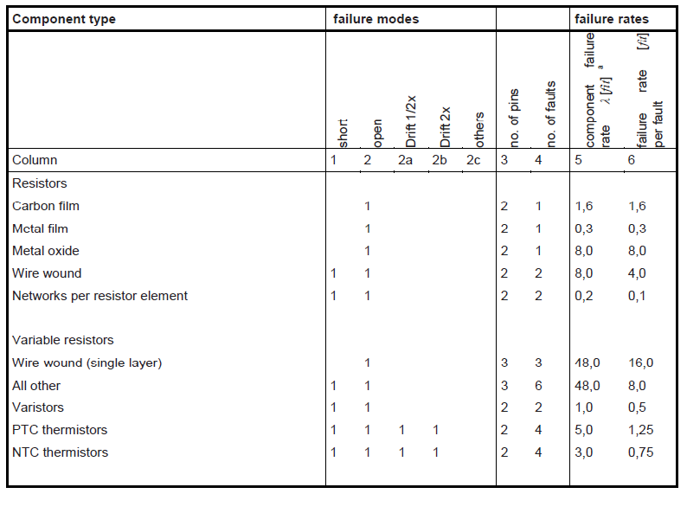
番号 | 部品名称 | 全故障率(FIT) | 故障モード | 分配率(％) | 故障率(FIT) | 安全側/危険側 | 診断率(％) | λ_{SD}(FIT) | λ_{SU}(FIT) | λ_{DD}(FIT) | λ_{DU}(FIT) | λ_{No Effect Failure}(FIT) | λ_{No Part Failure}(FIT)
1 | 抵抗001 | 8.0 | ショート | 50 | 4.00 | 危険側故障(D) | 100.00 | 0.00 | 0.00 | 4.00 | 0.00 | 0.00 | 0.00
 |  |  | オープン | 50 | 4.00 | 安全側故障(S) | 0.0 | 0.00 | 4.00 | 0.00 | 0.00 | 0.00 | 0.00
設計者が、故障を検知できるかどうかを決定する。自動診断が適用される場合には付録2を参照して診断率を決定する。
設計者が、故障の結果、危険側になるか安全側になるかを判断する。
図3-9 FMEDAの入力事項（EN 13611を使用した例）
Notes:
＜意図・ポイント＞
FMEDA表の意味を理解「する。
＜補足事項・背景＞
－
＜出典・参考文献等＞
EN 13611
機能安全活用実践マニュアル ボイラー編 62ページ

Slide 118
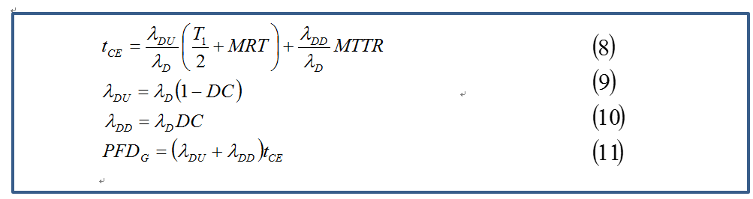
（８）サブシステムのPFDavgの計算
ア 1oo1
（自己診断あり）
IEC 61508第6部付属書B3.2.2.1
自己診断あり
故障を検知時に運転中に修理・交換
DCは(7)式によって計算された値を使用。
Notes:
＜意図・ポイント＞
1oo1の場合には運転中に自己診断が可能で故障を検知し運転中に修理・交換する場合には、2.2の（8）～（11）式が適用されることを理解する。
＜補足事項・背景＞
・ IEC 61508の第6部は、自己診断機能がなくて数日の短い点検周期で点検するような場合や、故障を検知すると直ちに安全側に停止するような場合と対応していない。
＜出典・参考文献等＞
IEC 61508第6部付属書B
機能安全活用実践マニュアル ボイラー編 63ページ

Slide 119
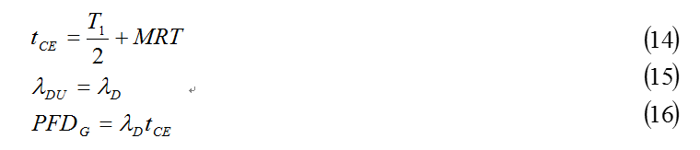
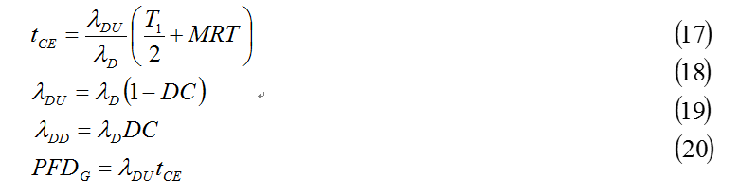
（自己診断なし）運転中に故障検出不可
（自己診断あり＋検知時停止）
Notes:
＜意図・ポイント＞
自己診断機能がない場合には、運転中に故障検出ができないので、全ての危険側故障率λ_{D}が検知不可危険側故障率λ_{DU}となり(14)～(16)式で計算する。
自己診断機能があって、運転中に故障を検知した場合に安全側に停止する場合には、(17)～(20)式で計算することを理解する。
＜補足事項・背景＞
・ 本マニュアルでは(14)～(16)式で計算する事例を取り上げていない。
＜出典・参考文献等＞
－

Slide 120
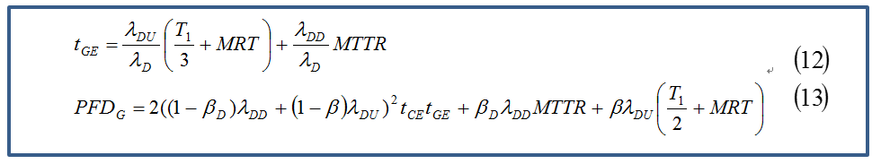
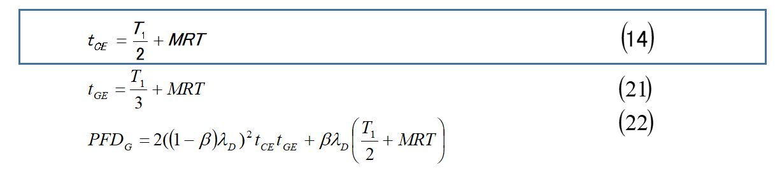
イ 1oo2
（自己診断あり＋検知時修理・交換）
（自己診断なし）
Notes:
＜意図・ポイント＞
2重系の場合、運転中に自己診断が可能であり、かつ、故障を検知した場合に運転中に修理・交換する場合には、（12）～（13）式が適用されるが、
自己診断機能がない場合には、（21）～（22）式が適用されることを理解する。
＜補足事項・背景＞
・ 2重系の場合に自己診断機能があって、運転中に故障を検知した場合に安全側に停止する場合は、本マニュアルでは取り上げない。
＜出典・参考文献等＞
－

Slide 121
3.2.1 共通原因故障割合の評価
Notes:
機能安全活用実践マニュアル ボイラー編 65ページ

Slide 122
共通原因故障割合の評価
共通原因故障の原因には、以下のようなものがあるが、対策によって可能な限り共通原因故障の発生を抑制すべきである。
(a) 要求事項：不完全又は矛盾するもの
(b) 設計：共通の供給電源、ソフトウェア、EMC、ノイズ
(c) 製造：バッチに関連するコンポーネントの欠陥
(d) 保守・運用：要員の関与又は試験装置の問題
(e) 環境：温度サイクル、電気的な干渉等
Notes:
＜意図・ポイント＞
多重系の場合、共通原因故障割合の評価が必要であることを理解する。
＜補足事項・背景＞
・共通原因故障の原因には様々な理由があり、極力、避ける対策が必要である。
＜出典・参考文献等＞
－

Slide 123
共通原因故障に関する信頼性ブロック図
λ_{D}；単一のコンポーネントの危険側故障率
λ_{beta}；共通原因故障による危険側故障率
β；単一のコンポーネントの故障率に対する共通原因故障の割合
λ_{D}
λ_{beta}
λ_{D}
図3-10 共通原因故障の信頼性ブロック図
Notes:
＜意図・ポイント＞
IEC 61508第6部付属書Dに示される共通原因故障を取り扱うβモデルについて理解ささえる。
＜補足事項・背景＞
・ 共通原因故障割合にはβ_{D}とβとがあり、故障率λ_{beta}は、λ_{D}に共通原因故障割合βを乗じて求められる。
＜出典・参考文献等＞
IEC 61508第6部付属書D

Slide 124
危険側故障率λ_{D}は診断で検知不可の危険側故障率λ_{DU}と、診断で検知可能な
危険側故障率λ_{DD}に分けられる。
共通原因故障による故障率；
λ_{DU}；単一チャンネルの検知不可危険側故障率
β：検知不可危険側故障の共通原因故障割合
λ_{DD}：単一チャンネルの検知可能危険側故障率
β_{D}：検知可能危険側故障の共通原因故障割合
Notes:
＜意図・ポイント＞
βとβ_{D}はスコア法によって求めることができることを理解する。
＜補足事項・背景＞
・ 共通原因によって同時に故障するわけではなく、一方が故障しても、他方が故障するまでに、故障が自己診断回路によって検知されると安全側にもたらすことが可能である。
＜出典・参考文献等＞
－

Slide 125
βを求めるときに使用するスコア
Ｓ＝Ｘ＋Ｙ （25）
β_{D}を求めるときに使用するスコア
Ｓ＝Ｘ（Ｚ＋１）＋Ｙ （26）
Ｘ、Ｙの値は次頁以降のスコア採点によって求められる。
Ｚ の値は診断機能の自己診断率と診断試験間隔によって
決定される。
Notes:
＜意図・ポイント＞
スコア法を用いて共通原因故障割合βとβ_{D}の評価を行うことを理解する。
＜補足事項・背景＞
・ βとβ_{D}を求めるIEC 61508のβモデルは、必ずしも設計を反映していない可能性もある。
・ 付録３に示すEN 13611のβモデルは、より簡単であるが、β_{D}を求めるようにはなっていない。
・ EN 13611や機械類について使用されているISO-13849-1やIEC 62061のスコア表もβ_{D}を求めるようにはなっていないが、βとβ_{D}を区別する必要がなければ使用について検討する余地がある。
＜出典・参考文献等＞
EN 13611

Slide 126
〖ステップ１ 質問への回答〗
次の分類に従って、論理回路とセンサー又は最終要素の該当部分のスコアを記録していく。
１．分離/隔離
２．多様性/冗長性
３．複雑さ/設計/用途/成熟度/経験
４．評価/データの解析とフィードバック
６．コンピテンシー/訓練/安全文化
７．環境のコントロール
８．環境試験
Notes:
＜意図・ポイント＞
8項目のカテゴリーの質問票に従ってスコアを記録していく方法を理解する。
＜補足事項・背景＞
ー
＜出典・参考文献等＞
－
機能安全活用実践マニュアル ボイラー編67ページ

Slide 127
表3-10 共通原因故障割合の評価表
１．分離/隔離
項 目 | 論理回路 |  | センサー、最終要素
 | X_{LS} | Y_{LS} | X_{SF} | Y_{SF}
チャンネルの信号ケーブルは、全ての位置で分離して配線されているか？ | 1.5 | 1.5 | 1.0 | 2.0
論理回路のサブシステムは、分離したプリント基板上にあるか？ | 3.0 | 1.0
論理回路のサブシステムは、分離したキャビネット内にあるか？ | 2.5 | 0.5
センサー／最終要素に専用の制御用電子機器がある場合、各チャンネルの電子機器は内部にあって、分離したプリント基板上にあるか？ |  |  | 2.5 | 1.5
センサー／最終要素に専用の制御用電子機器がある場合、各チャンネルの電子機器は内部にあって、分離したキャビネット内にあるか |  |  | 2.5 | 0.5
Notes:
＜意図・ポイント＞
分離／隔離に関わる質問を理解する。
＜補足事項・背景＞
・ 表3-10の黄色の部分は該当していると判定した箇所である。
＜出典・参考文献等＞
－

Slide 128
２．多様性/冗長性
項 目 | 論理回路 |  | センサー、最終要素
 | X_{LS} | Y_{LS} | X_{SF} | Y_{SF}
チャンネルは、異なる電気技術、例えば一つの電子機器又はプログラマブル電子機器又はリレーを使用しているか？ | 7.0
チャンネルは、異なる電子技術、例えば一つの電子機器及び他のプログラマブル電子機器を使用しているか？ | 5.0
デバイスは、センサー要素に対して異なった物理的な原理を使用しているか？（例えば、温度と圧力、ベーン風力計とドップラートランスデューサ） |  |  | 7.5
デバイスは、異なった電気的な原理/設計を採用しているか？（例えば、デジタルとアナログ、異なった製造業者又は異なったテクノロジー） |  |  | 5.5
チャンネルはMooNの高度冗長度を採用しているか。N＞M+2か？ | 2.0 | 0.5 | 2.0 | 0.5
チャンネルはMooNの高度冗長度を採用しているか。N＝M+2か？ | 1.0 | 0.5 | 1.0 | 0.5
低度の多様性か？例えば、同じ技術を使用したハードウェアの診断試験 | 2.0 | 1.0
中度の多様性か？例えば、異なる技術を使用したハードウェアの診断試験 | 3.0 | 1.5
チャンネルは、異なる設計者によって情報交換することなく設計されたか？ | 1.0 | 1.0
試運転中に別々の試験方法と人員が、各チャンネルに使用されたか？ | 1.0 | 0.5 | 1.0 | 1.0
保守は、異なった時間に別の人員によって行われたか？ | 2.5 |  | 2.5
Notes:
＜意図・ポイント＞
多様性／冗長性に関わる質問を理解する。
＜補足事項・背景＞
－
＜出典・参考文献等＞
－

Slide 129
３．複雑さ/設計/用途/成熟度/経験
項 目 | 論理回路 |  | センサー、最終要素
 | X_{LS} | Y_{LS} | X_{SF} | Y_{SF}
チャンネル間の相互接続では、診断試験又はボーティングに使用される以外の情報交換が除外されているか？ | 0.5 | 0.5 | 0.5 | 0.5
設計は、５年を超えて現場で使用されてきた機器で使用された方法に基づいているか？ | 0.5 | 1.0 | 1.0 | 1.0
同じハードウェアを類似環境で使用した経験が５年を超えているか？ | 1.0 | 1.5 | 1.5 | 1.5
システムは単純か？例えば１チャンネルあたりの入力又は出力部は10個以下か？ |  | 1.0
入力又は出力部は、発生しうる過電圧及び過電流から保護されているか？ | 1.5 | 0.5 | 1.5 | 0.5
全てのデバイス／構成要素は保守的な定格値になっているか？ | 2.0 |  | 2.0
４．評価/データの解析とフィードバック
項 目 | 論理回路 |  | センサー、最終要素
 | X_{LS} | Y_{LS} | X_{SF} | Y_{SF}
FMEA及びフォールトツリー解析の結果が検討されて、共通原因故障の源が明らかにされて共通原因故障の特定の源が設計によって除去されたか？ |  | 3.0 |  | 3.0
共通原因故障が設計の見直し時に考慮され、結果が設計にフィードバックされたか？（設計の見直し作業の証拠文書が要求される。） |  | 3.0 |  | 3.0
現場での全ての故障が分析されて、フィードバックが設計になされているか？（手順の証拠文書が要求される。） | 0.5 | 3.5 | 0.5 | 3.5
Notes:
＜意図・ポイント＞
複雑さ/設計/用途/成熟度/経験及び評価/データの解析とフィードバックに関する質問を理解する。
＜補足事項・背景＞
－
＜出典・参考文献等＞
－

Slide 130
５．手順/インターフェース
項 目 | 論理回路 |  | センサー、最終要素
 | X_{LS} | Y_{LS} | X_{SF} | Y_{SF}
全ての構成要素故障（又は劣化）が検出され、根本原因が明らかにされて、他の類似項目が類似の潜在的な故障原因について検査されることを保証するシステム作業書があるか？ |  | 1.5 | 0.5 | 1.5
独立チャンネルの全ての部分の保守（調整や較正を含む）が計時的に行われ、保守に続いて実施される手動検査の他に、診断試験をあるチャンネルの保守の終了と他のチャンネルの保守の開始との間で首尾よく実施できるようにする手順が適切に準備されているか？ | 1.5 | 0.5 | 2.0 | 1.0
冗長系（例えばケーブル等）の全ての部分が互いに独立しているようにする、また、移動できないようにすることがプリント基板上などの保守は、全て現場外の認定修理センターでが実施され、修理したアイテムは全て完全な事前据付試験が実施されるか？ | 0.5 | 0.5 | 0.5 | 0.5
システムは、診断範囲が狭くて（60～90%）現場で交換可能なモジュールのレベルまで故障が報告されているか？ | 0.5 | 1.0 | 0.5 | 1.5
システムは、診断範囲が中位で（90～99%）現場で交換可能なモジュールのレベルまで故障が報告されているか？ | 0.5
システムは、診断範囲が広くて（＞99%）現場で交換可能なモジュールのレベルまで故障が報告されているか？ | 1.5 | 1.0
システムの診断試験では、現場で交換可能なモジュールのレベルまで故障が報告されているか？ | 2.5 | 1.5 | 1.0 | 1.0
Notes:
＜意図・ポイント＞
評価/データの解析とフィードバックに関わる質問を理解する。
＜補足事項・背景＞
－
＜出典・参考文献等＞
－

Slide 131
６．コンピテンシー/訓練/安全文化
項 目 | 論理回路 |  | センサー、最終要素
 | X_{LS} | Y_{LS} | X_{SF} | Y_{SF}
設計者は共通原因故障の原因と結果を理解できるほどの訓練（文書化の訓練を含む）を受けているか？ | 2.0 | 3.0 | 2.0 | 3.0
保守要員は、共通原因故障の原因と結果を理解できるほどの訓練（文書化の訓練を含む）を受けているか？ | 0.5 | 4.5 | 0.5 | 4.5
７．環境のコントロール
項 目 | 論理回路 |  | センサー、最終要素
 | X_{LS} | Y_{LS} | X_{SF} | Y_{SF}
要員のアクセスは限定されているか（例えばキャビネットの施錠やアクセスできない場所） | 0.5 | 2.5 | 0.5 | 2.5
システムは常に外部の環境制御装置を使用することなく試験済みの温度、湿度、腐食、埃、振動などの範囲内で運転されるようになっているか？ | 3.0 | 1.0 | 3.0 | 1.0
全ての信号・電源ケーブルは全ての場所で別々になっているか？ | 2.0 | 1.0 | 2.0 | 1.0
８．環境試験
項 目 | 論理回路 |  | センサー、最終要素
 | X_{LS} | Y_{LS} | X_{SF} | Y_{SF}
システムは関連する環境上の影響全て（例えば、EMC,温度、振動、衝撃、湿度）に対するイミュニティーに関して、認定規格で規定された適正レベルまで試験されているか？ | 10.0 | 10.0 | 10.0 | 10.0
Notes:
＜意図・ポイント＞
コンピテンシー/訓練/安全文化、環境のコントロール 及び環境試験に関わる質問を理解する。
＜補足事項・背景＞
ー
＜出典・参考文献等＞
－

Slide 132
表3-11 Ｓ値
合計値 | 論理回路 |  | センサー、最終要素
 | X_{LS} | Y_{LS} | X_{SF} | Y_{SF}
 | 43.5 | 45.5 | 39.5 | 41.5
 | 89 |  | 81
Notes:
＜意図・ポイント＞
８つのカテゴリーの質問を集計してS値を求めることを理解する。
＜補足事項・背景＞
－
＜出典・参考文献等＞
－

Slide 133
〖ステップ２ 診断試験間隔と診断率によるＺ値の決定〗
表3-12（第6部表D.2）Z値：プログラマブル電子機器
診断率 | 診断試験間隔
 | 2時間以内 | 2時間～2日間 | 2日間～1週間 | 1週間を超える
≧99% | 2.0 | 1.5 | 1.0 | 0
≧90% | 1.5 | 1.0 | 0.5 | 0
≧60% | 1.0 | 0.5 | 0 | 0
ここでは使用しない
表3-13（第6部表D.3）Z値：センサー又は最終要素
診断率 | 診断試験間隔
 | 1分未満 | 1～5分 | 5分を超える
≧99% | 2.0 | 1.0 | 0
≧90% | 1.5 | 0.5 | 0
≧60% | 1.0 | 0 | 0
表3-14 S値の評価結果
項目 | 論理回路（リレー） |  | センサー、最終要素（遮断弁）
 | X_{LS} | Y_{LS} | X_{SF} | Y_{SF}
 | 43.5 | 45.5 | 39.5 | 41.5
S=X+Y | 89 |  | 81
Z | - |  | -
S_{D}=X(Z+1)+Y | - |  | -
Notes:
＜意図・ポイント＞
診断試験間隔と診断率の程度によって求めるZ値の意味を理解する。
＜補足事項・背景＞
・ 自己診断機能を有する場合には、表3-12（第6部の表D.2（プログラマブル電子機器））と表3-13（表D.3（センサー又は最終要素））に従って診断試験間隔と診断率の程度によってZ値を求める。
・ 2重系の事例では運転中の自己診断は考慮していないので表3-12と表3-13は使用しない。
＜出典・参考文献等＞
－
機能安全活用実践マニュアル ボイラー編 70ページ

Slide 134
〖ステップ３ β又はβ_{D}の決定〗
β（又はβ_{D}）
スコア（S又はS_{D}） | β又はβ_{D}
 | 論理回路（リレー） | センサー、最終要素（遮断弁）
120超過 | 0.5% | 1%
70～120 | 1% | 2%
45～70 | 2% | 5%
45未満 | 5% | 10%
リレー S=89
遮断弁 S=81
Notes:
＜意図・ポイント＞
S値（又はS_{D}値）によって表3-15（第6部表D.4）からβ（又はβD）を求める方法を理解する。
＜補足事項・背景＞
・ 本事例ではS値によってβを求める。
・ リレーについては、S値（S=X+Y）が89であるのでβが1%。また、遮断弁については、S値（S=X+Y）が81であるのでβは2%になる。
＜出典・参考文献等＞
－
機能安全活用実践マニュアル ボイラー編 71ページ

Slide 135
3.2.2 低水位/燃焼系遮断の構成例（１）
Notes:
機能安全活用実践マニュアル ボイラー編 72ページ

Slide 136
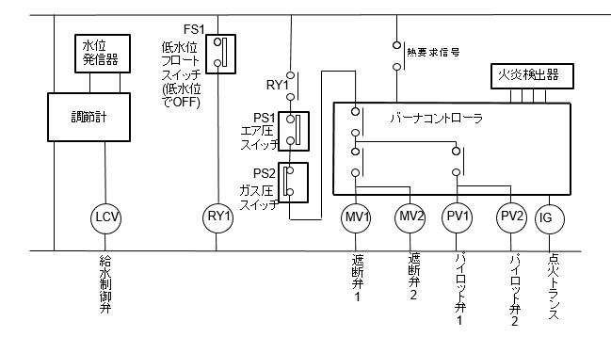
低水位/燃焼系遮断の構成例（１）
ア 機能ブロック図
図3-11 機能ブロック図 低水位/燃焼系遮断の構成例（１）
Notes:
＜意図・ポイント＞
水位の異常低下や主バーナの異常失火に対する安全設計の事例を理解する。
＜補足事項・背景＞
・ 水位検出用発信器からの信号をうけて調節計にて給水制御弁を制御することで水位を制御し、バーナコントローラにて、各インターロックと火炎を監視し燃料遮断弁を制御する。
・ 信号の受渡しにリレーを使用する例である。
・ 遮断弁が2重化されている（MV1,MV2)。
＜出典・参考文献等＞
－
機能安全活用実践マニュアル ボイラー編 72ページ

Slide 137
①危険事象：水位異常低下した場合の過熱/空焚きによる火災又は圧壊
要求安全機能 ：水位が安全低水位以下になった場合に燃料を遮断する
入力 ：FS1で安全低水位をチェック。安全低水位以上で接点ON、安全低水位以下
で接点OFF。
ロジック ：リレーRY1で遮断弁制御。なお、リレーRY1の接点と遮断弁の間に、エア圧スイッチ
接点・ガス圧スイッチ接点・バーナコントローラリレー接点が配置されているが、
これらの接点は水位の異常低下の安全機能ロジックには関与していない。
出力 ：遮断弁MV1、MV2を燃料配管に2個直列に設置
診断/点検 FS1は、作動確認を3日に1回実施する。火炎検出器は、24時間に1回以上、
バーナコントローラとのループで起動チェック(診断)される。遮断弁は、月に1回、
漏れ点検(遮断機構の作動確認)する。
②危険事象：主バーナが異常失火した場合の燃料流出による爆発/火災
要求安全機能 ：火炎が異常失火した場合に燃料を遮断する
入力 ：火炎検出器にて火炎監視(火炎信号)
ロジック ：バーナコントローラにて火炎有無判定・遮断弁制御
出力 ：遮断弁MV1、MV2を燃料配管に2個直列に設置
診断/点検 ：火炎検出器は、24時間に1回以上、バーナコントローラとのループで
起動チェック(診断)される。遮断弁は、月に1回、漏れ点検(遮断機構の作動確認)
する。
Notes:
＜意図・ポイント＞
水位異常低下した場合の過熱/空焚きによる火災又は圧壊と主バーナが異常失火した場合の燃料流出による爆発/火災対する安全系の診断/点検について理解する。
＜補足事項・背景＞
・ 安全機能は水位が安全低水位以下になった場合の燃料遮断、火炎が異常失火した場合の燃料遮断である。
＜出典・参考文献等＞
－

Slide 138
イ 危険事象：水位異常低下した場合の過熱/
空焚きによる火災又は圧壊
（ア）信頼性ブロック図
MV1
FS
RY1
β_{MV}
MV2
ＦＳ；低水位スイッチ
ＲＹ１；リレー１
ＭＶ１；遮断弁１
ＭＶ２；遮断弁２
β_{ＭＶ}；遮断弁１、２の共通原因故障
図3-12 信頼性ブロック図（１）
Notes:
＜意図・ポイント＞
図3-11の機能ブロック図をもとにして作成した安全機能の信頼性ブロック図を理解する。
＜補足事項・背景＞
・ 遮断弁については共通原因故障を考慮する。
＜出典・参考文献等＞
－
機能安全活用実践マニュアル ボイラー編 73ページ

Slide 139
（イ）PFDavgの計算
図3-12の機能ブロック図に示した構成要素の危険側故障率を表3-16に示す。
表3-16 構成要素の危険側故障率
記号 | 構成要素 | λ_{Ｄ}危険側故障率（FIT)
ＦＳ | 低水位スイッチ | 500
ＲＹ１ | リレー | 2,000
ＭＶ１ | 遮断弁１ | 10,000
ＭＶ２ | 遮断弁２ | 10,000
Notes:
＜意図・ポイント＞
構成要素の危険側故障率を決定することを理解する。
＜補足事項・背景＞
・ 例示のため故障率は任意の値としている。
・ 遮断弁の故障率は同一としている。
＜出典・参考文献等＞
－

Slide 140
表3-17 サブシステムの計算条件と結果
プルーフテスト間隔
低水位スイッチ；3日 リレー; 1年 遮断弁; 1か月
（ランダムハードウェア故障確率）
PFDavg = 2.200E-5 + 8.776E-3 + 9.261E-5 = 8.891E-3（ SIL2 ）
（ランダムハードウェア故障確率）
PFDavg = 2.200E-5 + 8.776E-3 + 9.261E-5 = 8.891E-3
このPFDavgは、SIL2になる。
Notes:
＜意図・ポイント＞
サブシステムとシステム全体のランダムハードウェア故障率を理解する。
＜補足事項・背景＞
・ 運転中の診断はないとしたので、遮断弁の診断による共通原因故障割合β_{D}は表から削除している。
＜出典・参考文献等＞
－

Slide 141
（ウ）アーキテクチャ制約
制約 SIL2
結論
ランダムハードウェア故障確率計算とアーキテクチャ制約の検討から、システムはSIL2となる。
Notes:
＜意図・ポイント＞
システムのアーキテクチャ制約の要求により、最小のSIL（リレーSIL2）を有するサブシステムのSILによってシステム全体のSILが制約されることを理解する。
＜補足事項・背景＞
－
＜出典・参考文献等＞
－

Slide 142
ウ 危険事象：バーナの異常失火した場合の燃料流出
による爆発/火災
信頼性ブロック図
MV1
FD
C
β_{MV}
MV2
ＦＤ；火炎検出器
Ｃ；コントローラ
ＭＶ１；遮断弁１
ＭＶ２；遮断弁２
β_{ＭＶ}；遮断弁１、２の共通原因故障
図3-13 信頼性ブロック図（２）
Notes:
＜意図・ポイント＞
図3-11の機能ブロック図をもとにして作成した安全機能の信頼性ブロック図を理解する。
＜補足事項・背景＞
－
＜出典・参考文献等＞
－
機能安全活用実践マニュアル ボイラー編 76ページ

Slide 143
（イ）PFDavgの計算
表3-18 構成要素の危険側故障率
記号 | 構成要素 | λ_{Ｄ}危険側故障率（FIT)
ＦＤ | 火炎検出器 | 40,000
Ｃ | コントローラ | 300
ＭＶ１ | 遮断弁１ | 10,000
ＭＶ２ | 遮断弁２ | 10,000
注 例示のために故障率は任意の値としている。
Notes:
＜意図・ポイント＞
図3-13の信頼性ブロック図に示した構成要素毎に危険側故障率を決定することを理解する。
＜補足事項・背景＞
・ 遮断弁（MV1とMV2）については共通原因故障割合β_{ＭＶ}を考慮する。
＜出典・参考文献等＞
－

Slide 144
表3-19 サブシステムの計算条件と結果
プルーフテスト間隔
火炎検出器；24時c間 コントローラ；24時間 遮断弁; 1か月
（ランダムハードウェア故障確率）
PFDavg = 8.000E-4 + 6.000E-6 + 9.261E-5 = 8.986E-4（ SIL3 ）
Notes:
＜意図・ポイント＞
サブシステムとシステム全体のランダムハードウェア故障率を理解する。
＜補足事項・背景＞
・ 運転中の診断はないとしたので、診断率DCと遮断弁の診断による共通原因故障割合β_{D}は表から削除している。
・ ランダムハードウェア故障確率計算では、PFDavg＝8.986E-4となりSIL３となる。
＜出典・参考文献等＞

Slide 145
（ウ）アーキテクチャ制約
制約 SIL3
結論
ランダムハードウェア故障確率計算とアーキテクチャ制約の検討から、システムはSIL3となる。
Notes:
＜意図・ポイント＞
システムのアーキテクチャ制約の要求により、最小のSIL（火炎検出器SIL３）を有するサブシステムのSILによってシステム全体のSILが制約されることを理解する。
＜補足事項・背景＞
－
＜出典・参考文献等＞
－

Slide 146
3.2.3 低水位/燃焼系遮断の構成例（２）
Notes:
機能安全活用実践マニュアル ボイラー編 78ページ

Slide 147
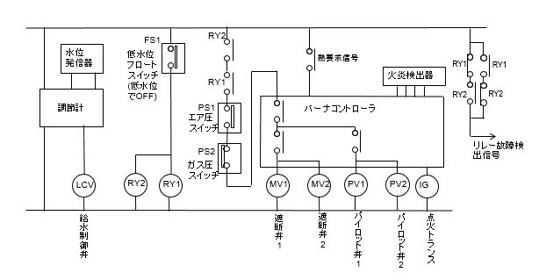
低水位/燃焼系遮断の構成例（２）
ア 機能ブロック図
図3-14 機能ブロック図 低水位/燃焼系遮断の構成例（２）
低水位遮断機能：RY1、RY2のどちらかがOFFできれば遮断弁がOFFできる。(2重化) (注:接点溶着が危険側故障)
RY1,RY2の診断機能：ボイラー点検時に低水位発生させて(水を抜いて)遮断できるか確認した時に、RY1,RY2のどちらかの接点が
溶着していると診断出力がON。(注；この診断がないと低水位機能作動の点検をしたときに、どちらかひとつのリレーが溶着していても分からない)
火炎検出器の診断機能：シャッターにより光感知部を定期的に遮断し、火炎検出器自身が自己診断を実施する。故障を検知すると遮断弁閉。
Notes:
＜意図・ポイント＞
低水位/燃焼系遮断の構成例（２）の機能ブロック図で水位の異常低下や異常失火に対する安全設計の次の事例を理解する。
＜補足事項・背景＞
・ 構成例（２）の特徴は、RY1、RY2のどちらかがOFFできれば遮断弁がOFFできる2重化されたリレーから構成されている点である。
・ リレーは接点溶着が危険側故障になる。
・ RY1,RY2の診断機能が低水位/燃焼系遮断の構成例（１）に追加されている。リレーが２重化（ＲＹ１、ＲＹ２）され、かつ、リレー故障の検出回路によって故障を検出した場合には、リレーを交換するよう に改良されている。
・ 火炎検出器の診断機能があり、火炎検出器は構成例（１）では、24時間に1回以上、バーナコントローラとのループで起動チェック(診断)される。構成例（２）では自己診断機能により火炎検出器が故障していないか、シャッターにより光感知部を例えば２秒に1度、定期的に遮断し、火炎検出器自身が自己診断を実施する。故障を検知すると遮断弁が閉じられる。
＜出典・参考文献等＞
－
機能安全活用実践マニュアル ボイラー編 78ページ

Slide 148
イ 危険事象：水位異常低下した場合の過熱/空焚き
による火災又は圧壊
（ア）信頼性ブロック図
RY1
MV1
FS
β_{RY}
β_{MV}
RY2
MV2
ＦＳ；低水位スイッチ
ＲＹ１；リレー１
ＲＹ２；リレー２
ＭＶ１；遮断弁１
ＭＶ２；遮断弁２
β_{RY}；リレー１、２の共通原因故障割合
β_{ＭＶ}；遮断弁１、２の共通原因故障割合
図3-15 信頼性ブロック図（３）
Notes:
＜意図・ポイント＞
水位異常低下した場合の過熱/空焚きによる火災又は圧壊の場合の信頼性ブロック図の次の事例を理解する。
＜補足事項・背景＞
・ 遮断弁とリレーが2重化の構成になっている。
＜出典・参考文献等＞
－
機能安全活用実践マニュアル ボイラー編 79ページ

Slide 149
（イ）PFDavgの計算
表3-20 構成要素の危険側故障率
記号 | 構成要素 | λ_{Ｄ}危険側故障率（FIT)
ＦＳ | 低水位スイッチ | 500
ＲＹ１ | リレー | 2,000
ＲＹ２ | リレー | 2,000
ＭＶ１ | 遮断弁１ | 10,000
ＭＶ２ | 遮断弁２ | 10,000
注 例示のために故障率は任意の値としている。
Notes:
＜意図・ポイント＞
図3-15の信頼性ブロック図に示した構成要素毎に危険側故障率を決定することを理解する。
＜補足事項・背景＞
－
＜出典・参考文献等＞
－

Slide 150
表3-21 サブシステムの計算条件と結果
プルーフテスト間隔
低水位スイッチ； 3日 リレー; 1年 遮断弁; 1か月
（ランダムハードウェア故障確率）
PFDavg = 2.200E-5 + 1.885E-4 + 9.261E-5 = 3.031E-4（SIL3)
Notes:
＜意図・ポイント＞
サブシステムとシステム全体のランダムハードウェア故障率を理解する。
＜補足事項・背景＞
・ ランダムハードウェア故障確率PFDavg＝3.031E-4となってSIL3相当になる。
＜出典・参考文献等＞
－

Slide 151
（ウ）アーキテクチャ制約
表3-21 サブシステムの計算条件と結果
制約 SIL3
結論
ランダムハードウェア故障確率計算とアーキテクチャ制約の検討から、システムはSIL3となる。
Notes:
＜意図・ポイント＞
システムのアーキテクチャ制約の要求により、最小のSIL（リレーSIL３）を有するサブシステムのSILによってシステム全体のSILが制約されることを理解する。
＜補足事項・背景＞
－
＜出典・参考文献等＞
－

Slide 152
ウ 危険事象：バーナの異常失火した場合の燃料流出
による爆発/火災
（ア）信頼性ブロック図
信頼性ブロック図は、図3-13と同一である。
（イ）PFDavgの計算
構成要素の危険側故障率は表3-18と同一である。
Notes:
＜意図・ポイント＞
バーナの異常失火した場合の燃料流出による爆発/火災については、構成例（１）と同じである。
＜補足事項・背景＞
－
＜出典・参考文献等＞
－
機能安全活用実践マニュアル ボイラー編 81ページ

Slide 153
表3-22 サブシステムの計算条件と結果
プルーフテスト間隔
火炎検出器；24時間 コントローラ；24時間 遮断弁; 1か月
火炎検出器については（２０）式によってPFDavgを計算した。
（ランダムハードウェア故障確率）
PFDavg = 2.048E-4 + 6.000E-6 + 9.261E-5 = 3.034E-4（ SIL3 ）
Notes:
＜意図・ポイント＞
各サブシステムの計算条件と計算結果を理解する。
＜補足事項・背景＞
・ 火炎検出器以外は表3-19と同一である。
・ 火炎検出器のシャッターによる診断率は、IEC 61508第2部付属書A表A.13、センサーの「オンライン監視による故障検出」の低頻度モードの診断率から診断率低（≧60%）とした。
・ 付録２ 診断率（EN 13611:2007）では、診断率は90%となっているが、診断率低の診断率は、IEC 61508第2部付属書A、A.2注2の定義（診断率低：60%、診断率中：90%、診断率高：99%）から60%とした。
・ 運転中の自己診断で検知できなかった故障は、24時間毎のプルーフテストで完全に検知できるものとした。
・ ランダムハードウェア故障確率PFDavg = 3.034E-4となって SIL3相当になる。
＜出典・参考文献等＞
－

Slide 154
（ウ）アーキテクチャ制約
表3-22 サブシステムの計算条件と結果
制約 SIL3
結論
ランダムハードウェア故障確率計算とアーキテクチャ制約の検討から、システムはSIL3となる。
Notes:
＜意図・ポイント＞
システムのアーキテクチャ制約の要求により、最小のSIL（火炎検出器SIL3）を有するサブシステムのSILによってシステム全体のSILが制約されることを理解する。
＜補足事項・背景＞
－
＜出典・参考文献等＞
－

Slide 155
3.2.4 低水位/燃焼系遮断の構成例（3）
Notes:
機能安全活用実践マニュアル ボイラー編 83ページ

Slide 156
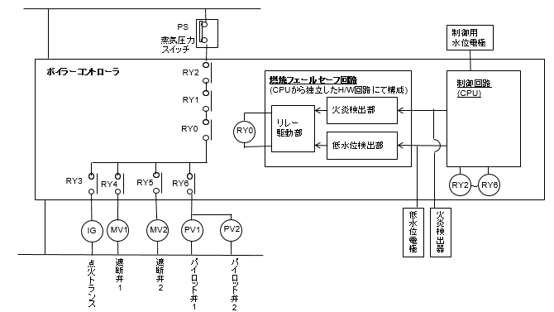
低水位/燃焼系遮断の構成例（３）
ア 機能ブロック図
図3-16 機能ブロック図 低水位/燃焼系遮断の構成例（３）
Notes:
＜意図・ポイント＞
図3-16は、低水位/燃焼系遮断の構成例（３）の機能ブロック図を理解する。
＜補足事項・背景＞
・ 図3-16は、小型ボイラーなどで使用されているボイラーコントローラで構成した例である。
・ コントローラは、CPUを使用して構成されているボイラーの制御回路部と、CPUを使用せず独立したハードウェアで構成されている燃焼フェールセーフ回路が実装されている。燃焼フェールセーフ回路は、CPUの影響を受けずに作動する構成としている。
＜出典・参考文献等＞
－
機能安全活用実践マニュアル ボイラー編 83ページ

Slide 157
①危険事象：水位異常低下した場合の過熱/空焚きによる火災又は圧壊
要求安全機能 ：水位が安全低水位以下になった場合に燃料を遮断する
入力 ：低水位電極で安全低水位をチェック。安全低水位異常で電極導通、安全低水位以下で
電極非導通
ロジック ：燃焼フェールセーフ回路、RY0で遮断弁制御。（RY4,RY5はCPUで制御されるリレーで、
この安全機能ロジックには関与しない）
出力 ：遮断弁MV1、MV2を燃料配管に2個直列に設置
診断/点検 ：水位電極は、24時間に1回以上、燃焼フェールセーフ回路とのループで起動チェック(診断)される。
遮断弁は、月に1回、漏れ点検(遮断機構の作動確認)する。
②危険事象：主バーナが異常失火した場合の燃料流出による爆発/火災
要求安全機能 ：火炎が異常失火した場合に燃料を遮断する
入力 ：火炎検出器にて火炎監視(火炎信号)
ロジック ：燃焼フェールセーフ回路、RY0で遮断弁制御。（RY4,RY5はCPUで制御されるリレーで
この安全機能ロジックには関与しない）
出力 ：遮断弁MV1、MV2を燃料配管に2個直列に設置
診断/点検 ：火炎検出器は、24時間に1回以上、燃焼フェールセーフ回路とのループで起動チェック(診断)
される。遮断弁は、月に1回、漏れ点検(遮断機構の作動確認)する。
Notes:
＜意図・ポイント＞
危険事象が水位異常低下した場合の過熱/空焚きによる火災又は圧壊と主バーナが異常失火した場合の燃料流出による爆発/火災の場合の安全機能を理解する。
＜補足事項・背景＞
・ RY4,RY5はCPUで制御されるリレーで、安全機能ロジックには関与しない。
＜出典・参考文献等＞
－

Slide 158
イ 危険事象：水位異常低下した場合の過熱/空焚き
による火災又は圧壊
信頼性ブロック図
MV1
FE
FS
RY0
β_{MV}
MV2
ＦＥ；低水位電極
ＦＳ；燃焼フェールセーフ回路
ＲＹ０；リレー
ＭＶ１；遮断弁１
ＭＶ２；遮断弁２
β_{MV}；遮断弁１と遮断弁２の共通原因故障割合
図3-17 信頼性ブロック図（５）
Notes:
＜意図・ポイント＞
水位異常低下した場合の過熱/空焚きによる火災又は圧壊の場合の信頼性ブロック図の事例を理解する。
＜補足事項・背景＞
・ 燃焼フェールセーフ回路は信頼性ブロック図の中で直列に配置される。
＜出典・参考文献等＞
－
機能安全活用実践マニュアル ボイラー編 84ページ

Slide 159
（イ）PFDavgの計算
危険事象：水位異常低下した場合の過熱/空焚きによる火災又は圧壊
表3-23 構成要素の危険側故障率
記号 | 構成要素 | λ_{Ｄ}危険側故障率（FIT)
ＦＥ | 低水位電極 | 3,500
ＦＳ | 燃焼フェールセーフ回路 | 10,000
ＲＹ０ | リレー | 2,000
ＭＶ１ | 遮断弁１ | 10,000
ＭＶ２ | 遮断弁２ | 10,000
注 例示のために故障率は任意の値としている。
Notes:
＜意図・ポイント＞
図3-17の信頼性ブロック図に示した構成要素毎に危険側故障率を決定することを理解する。
＜補足事項・背景＞
－
＜出典・参考文献等＞
ー

Slide 160
表3-24 サブシステムの計算条件と結果
プルーフテスト間隔
低水位スイッチ；24時間 燃焼低フェールセーフ回路；24時間 リレー; 1年 遮断弁; 1か月
（ランダムハードウェア故障確率）
PFDavg = 7.000E-5 + 2.000E-4 + 8.776E-3 + 9.261E-5 = 9.139E-3（SIL2）
Notes:
＜意図・ポイント＞
各サブシステムの計算条件と計算結果を理解する。
＜補足事項・背景＞
・ランダムハードウェア故障確率PFDavg＝9.139E-3となってSIL2相当になる。
＜出典・参考文献等＞
－

Slide 161
（ウ）アーキテクチャ制約
表3-24 サブシステムの計算条件と結果
制約 SIL2
結論
ランダムハードウェア故障確率計算とアーキテクチャ制約の検討から、システムはSIL2となる。
Notes:
＜意図・ポイント＞
システムのアーキテクチャ制約の要求により、最小のSIL（リレーSIL2）を有するサブシステムのSILによってシステム全体のSILが制約されることを理解する。
＜補足事項・背景＞
－
＜出典・参考文献等＞
－

Slide 162
ウ 危険事象：主バーナが異常失火した場合の燃料流出
による爆発/火災
（ア）信頼性ブロック図
MV1
Fd
FS
RY0
β
MV2
Ｆｄ；火炎検出器
ＦＳ；燃焼フェールセーフ回路
ＲＹ０；リレー１
ＭＶ１；遮断弁１
ＭＶ２；遮断弁２
β_{MV}；遮断弁１と遮断弁２の共通原因故障割合
図3-18 信頼性ブロック図（６）
Notes:
＜意図・ポイント＞
主バーナが異常失火した場合の燃料流出による爆発/火災の信頼性ブロック図を理解する。
＜補足事項・背景＞
・ 水位異常低下した場合の過熱/空焚きによる火災又は圧壊の場合の信頼性ブロック図（図3-17）の低水位電極（ＦＥ）が火炎検出器（Ｆｄ）に置き換わっただけとなっている。
＜出典・参考文献等＞
－
機能安全活用実践マニュアル ボイラー編 86ページ

Slide 163
（イ）PFDavgの計算
機能ブロック図に示した構成要素の危険側故障率を表3-25に示す。
表3-25 構成要素の危険側故障率
記号 | 構成要素 | λ_{Ｄ}危険側故障率（FIT)
Ｆｄ | 火炎検出器 | 40,000
ＦＳ | 燃焼フェールセーフ回路 | 10,000
ＲＹ０ | リレー | 2,000
ＭＶ１ | 遮断弁１ | 10,000
ＭＶ２ | 遮断弁２ | 10,000
注 例示のために故障率は任意の値としている。
Notes:
＜意図・ポイント＞
図3-1８の信頼性ブロック図に示した構成要素毎に危険側故障率を決定することを理解する。
＜補足事項・背景＞
・ 燃焼フェールセーフ回路については、FMEDAによって故障分析が実施されているものとする。認証された製品であれば、FMEDAの評価レポートや安全マニュアルから必要な故障率を入手する。
＜出典・参考文献等＞
－

Slide 164
表3-26 サブシステムの計算条件と結果
プルーフテスト間隔
火炎検出器；24時間（0.0027年）燃焼フェールセーフ回路；24時間 リレー; 1年 遮断弁; 1か月
（ランダムハードウェア故障確率）
PFDavg = 8.000E-4 + 2.200E-4 + 8.776E-3 + 9.261E-5 = 9.889E-3（SIL2)
Notes:
＜意図・ポイント＞
各サブシステムの計算条件と計算結果を理解する。
＜補足事項・背景＞
・ ランダムハードウェア故障確率PFDavg = 9.889E-3となって SIL2相当になる。
＜出典・参考文献等＞
－

Slide 165
（ウ）アーキテクチャ制約
表3-26 サブシステムの計算条件と結果
制約 SIL2
結論
ランダムハードウェア故障確率計算とアーキテクチャ制約の検討から、システムはSIL2となる。
Notes:
＜意図・ポイント＞
システムのアーキテクチャ制約の要求により、最小のSIL（リレーSIL2）を有するサブシステムのSILによってシステム全体のSILが制約されることを理解する。
＜補足事項・背景＞
－
＜出典・参考文献等＞
－

Slide 166
エ 安全機能間の共有
構成例（３）においては、①危険事象：水位異常低下した場合の過熱/空焚きによる火災又は圧壊に対する安全機能と、②危険事象：主バーナが異常失火した場合の燃料流出による爆発/火災に対する安全機能の間に燃焼フェールセーフ回路のリレー駆動部（RYA）とリレー（RY0）が共有されている。
IEC 61508第2部7.4.2.4より、異なる安全度水準（SIL）の安全機能が分離されていない場合には、高い安全度水準（SIL）の場合の要求事項が適用されることに注意する必要がある。
ただし、本構成例の場合、両者がSIL2であるのでSIL2の要求事項に適合すればよいことになる。
Notes:
＜意図・ポイント＞
安全機能と非安全機能の共有や、異なるSILの安全機能の共有については十分に注意する必要があり、独立性が十分に説明できない場合には高位のSILに合わせた設計が要求されることを理解する。
＜補足事項・背景＞
・ ①危険事象：水位異常低下した場合の過熱/空焚きによる火災又は圧壊に対する安全機能と、②危険事象：主バーナが異常失火した場合の燃料流出による爆発/火災に対する安全機能の間に燃焼フェールセーフ回路のリレー駆動部（RYA）とリレー（RY0）が共有されている。どちらの安全機能もSIL2であるので、問題はないが、注意しておくべき事例である。
＜出典・参考文献等＞
－
機能安全活用実践マニュアル ボイラー編 88ページ

Slide 167
3.2.5 まとめ

Slide 168
まとめ
表3-27 ＳＩＬ評価結果のまとめ
危険事象 | 水位異常低下した場合の過熱/空焚きによる火災又は圧壊 | 主バーナが異常失火した場合の燃料流出による爆発/火災
構成例（１） | ＳＩＬ２ | ＳＩＬ３
構成例（２） | ＳＩＬ３ | ＳＩＬ３
構成例（３） | ＳＩＬ２ | ＳＩＬ２
Notes:
＜意図・ポイント＞
低水位/燃焼系遮断の３つの構成例について安全機能のＳＩＬの評価結果を表3-27にまとめたものである。
＜補足事項・背景＞
－
＜出典・参考文献等＞
－

Slide 169
第４章 妥当性確認
機能安全活用実践マニュアル(ボイラー編)
（注）本スライドの使用上の注意
本スライドを利用する際は出典を記載してください。
本スライドを編集・加工等して利用する場合は、上記出典とは別に、編集・加工等を行ったことを記載してください。また編集・加工した情報を、あたかも厚生労働省又は中央労働災害防止協会が作成したかのような態様で公表・利用してはいけません。
Notes:
〈意図・ポイント〉
この章では「妥当性確認」の詳細を教える。
〈補足事項・背景〉
例えば、すべての工程が最初に計画されたプロトコル通りに実施されていることを必要な資料で確認すること。
仕様上に定めた使用法に関する特定の要求事項が満足されていることの審査，及び客観的な証拠の確認。
〈出典・参考文献等〉
JIS C0508-4
3.8.2 妥当性確認 (Validation)に対して、
3.8.1 適合確認（verification）： 要求事項が満足されていることを調査して客観的証拠を提示することによって確認する業務
例えば、適合確認業務は，次の事項を含む。
− あるフェーズへ引き継がれる特定の事項を考慮に入れ，引渡し事項（安全ライフサイクル全てのフェーズの文書）が，当該フェーズの目的及び要求事項に整合していることを保証するための審査。
− 設計審査。
− 設計された製品がその仕様に合致する性能をもつことを確認するためのテスト。
− システムの各々の部分が組み立てられる場所で段階的に実施され，それらの部分が指定したように協調して作動すことを確認するための環境テストによる統合テスト。
機能安全活用実践マニュアル ボイラー編 89ページ

Slide 170
第4章 妥当性確認
はじめに
平成28年厚生労働省告示第353号、機能安全による機械等に係る安全確保に関する技術上の指針（機能安全指針）に基づき、設計製造されたボイラー制御系の機能安全妥当性確認の手順とそれに必要な資料について述べる。
2.妥当性確認
IEC 61508第１部の図2（全安全ライフサイクル）、及び、表1（全安全ライフサイクル：概要）（本篇では表4-1に相当する）に示される該当するボックス毎に当初計画されたプロトコル通りに業務が実施されたことを必要な資料で確認することであり、IEC 61508シリーズの次の条項により規定されている。
① 全安全ライフサイクル（IEC 61508第１部 7.1項）
② 電子等制御ライフサイクル（IEC 61508第2部 7.7項）
③ ソフトウェアライフサイクル（IEC 61508第3部 7.7項）
全安全ライフサイクルフェーズでの妥当性確認に必要な書類は表4-1を参照
Notes:
〈意図・ポイント〉
この表紙では、次の2つのポイントを受講者に伝える。
IEC 61508の妥当性確認を規定している該当条項を知る。
①妥当性確認を規定している３つの条項
②妥当性確認を行うために必要な書類、情報を２つのフロー図と表4-1に掲げている
〈補足事項・背景〉
なし
〈出典・参考文献等〉
なし
機能安全活用実践マニュアル ボイラー編 89ページ

Slide 171
参考資料
- （IEC 61508-1≡ JIS C0508-1:2012 図2より）全安全ライフサイクル
1 | 概 念
2 | 全対象範囲の定義
3 | 潜在危険及びリスク解析
4 | 全安全要求事項
5 | 全安全要求事項の割当て
注：10と11は、IEC 61508の適用範囲外
6 | 全体計画
 | 全運用 及び 保全計画 | 7 | 全安全 妥当性 確認計画 | 8 | 全設置 及び 引渡し計画
9 | E/E/PE 系安全要求仕様
11 | 他リスク軽減措置
 | 仕様及び実現
10 | E/E/PE 安全関連系
 | 実現 (E/E/PE 系安全ライフ サイクルを参照）
12 | 全設置及び引渡し
13 | 全安全妥当性確認
適切な全安全
ライフサイクルフェーズに戻る
14 | 全運用、保全及び修理
15 | 全部分改修及び改造
16 | 使用終了又は廃却
参考） E/E/PE; Electrical/Electronic/Programmable Electronic
Notes:
〈意図・ポイント〉
この図は、機能安全全安全ライフサイクルを俯瞰する目的のために参考資料として掲げた。
〈補足事項・背景〉
各ボックス毎に実施すべき業務を予め定め、それらが実行されたことを文書で確認することを妥当性確認という。ここでは、ボックス13に規定されている。
〈出典・参考文献等〉
JISC 0508-1 図2

Slide 172
第4章 妥当性確認
機械等、電子等制御系、ヒューマンファクタ、電子等制御安全関連システムが対象
全安全要求事項割り当ての結果 表4-1 Box５ 参照
妥当性確認計画書の作成
妥当性確認計画書
適切なフェーズに戻る
妥当性確認の実施
No
合否
Yes
終了
図4-1 全安全ライフサイクル
Notes:
〈意図・ポイント〉
全安全ライフサイクルにおける妥当性確認の方法を知る。
〈補足事項・背景〉
なし
〈出典・参考文献等〉
冊子の表4-1 Box 5 参照
全安全ライフサイクル（IEC 61508第１部7.1）
機能安全活用実践マニュアル ボイラー編 91ページ

Slide 173
第4章 妥当性確認
電子等制御安全関連システムが対象
電子等制御システム安全要求仕様書
電子等制御システム設計要求仕様書
電子等制御妥当性確認計画書の作成
テスト続行、変更要求又は適切なフェーズに戻る。
電子等制御妥当性確認の実施
No
合否
Yes
終了
図4-2 電子等制御ライフサイクル
Notes:
〈意図・ポイント〉
電子等制御ライフサイクルにおける妥当性確認の方法を知る。
〈補足事項・背景〉
なし
〈出典・参考文献等〉
電子等制御ライフサイクル（IEC 61508第2部7.7）
機能安全活用実践マニュアル ボイラー編 92ページ

Slide 174
第4章 妥当性確認
2.1 ソフトウェアライフサイクル
ソフトウェアについては、IEC 61508 Part 3の7.7項（ソフトウェアのシステム安全妥当性確認）を参照して必要に応じて実施すること。
(1）妥当性確認計画に規定するとおりに実施すること。
(2) 適合責任は複数の当事者が負うことがあるので、責任分担は、安全計画時に文書化しておくこと。（IEC 61508-1の 6項 参照）。
(3) システム安全のソフトウェアの妥当性確認結果は、文書化すること。
(4) 安全機能別に、次の結果を文書化しなければならない。
① 業務のシーケンスを遡及できるようにする、妥当性確認業務の経時的記録
② 使用するシステム安全のソフトウェアの妥当性確認計画のバージョン
③（テスト又は解析によって）妥当性確認する安全機能と合わせて、システム安全のソフトウェアの妥当性確認計画の参照
④ 校正データ、並びに校正に使用するツール及び機器
⑤ 妥当性確認業務の結果
⑥ 予想結果と実際の結果との不整合
Notes:
〈意図・ポイント〉
ソフトウェアの妥当性確認の方法について教える。
〈補足事項・背景〉
スライドの説明に入る前にPart 3に規定される次の補足をする。
7.7.1 目的 この箇条の要求事項の目的は，統合したシステムが，要求安全度水準で，ソフトウェア安全要求仕様に必ず適合するようにすることである。
7.7.2 要求事項
− ソフトウェア設計仕様に関する妥当性確認の完全性
− ソフトウェア設計仕様に関する妥当性確認の正確性（正常完了）
− 再現性
− 正確に定義した妥当性確認構成
〈出典・参考文献等〉
Part 3の7.7項（ソフトウェアのシステム安全妥当性確認）
機能安全活用実践マニュアル ボイラー編 89ページ

Slide 175
第4章 妥当性確認
2.1 ソフトウェアライフサイクル
(5) 予想結果と実際の結果との不整合が生じた場合、妥当性確認を続けるか、又は変更要請を出して開発ライフサイクルの前の段階に戻るかどうかに関して文書化しなければならない。
(6) システム安全の安全関連ソフトウェアの妥当性確認は、次の要求事項を満たさなければならない。
① テストは、ソフトウェアの主要な妥当性確認法でなければならない。妥当性確認業務を補足するために、解析、アニメーション及びモデリングを用いてもよい。
② ソフトウェアは、次のシミュレーションによって実行しなければならない。
ア）通常動作時に出る入力信号
イ）予想する事象
ウ）システム動作を要求する望ましくない状態
③ サプライヤ及び／又は開発者（若しくは適合性に責任を負う複数の当事者）は、関連文書を、システム開発者に提供しなければならない。
(7) ソフトウェアツールは、IEC 6508-3 7.4.4項 の要求事項を満たさなければならない。
Notes:
〈意図・ポイント〉
ソフトウェアの妥当性確認の方法について教える。
〈補足事項・背景〉
スライドを読む
〈出典・参考文献等〉

Slide 176
第4章 妥当性確認
2.1 ソフトウェアライフサイクル
(8) システム安全の安全関連ソフトウェアの妥当性確認結果は、次の要求事項を満たさなければならない。
① テストは、規定した安全関連ソフトウェアの全ての安全要求仕様（IEC 6508-3 7.2項 参照）を正確に満たし、ソフトウェアが想定外の機能を実行することがないことを示さなければならない。
② テストケース及びそれらの結果は、安全度水準が要求する以降の解析及び独立した評価（IEC 6508-1 8項 参照）用に文書化しなければならない。
③ システム安全のソフトウェアの妥当性確認結果を示す文書には、ソフトウェアが妥当性確認に合格したか、又は妥当性確認に不合格となった理由のいずれかを、明記しなければならない。
Notes:
〈意図・ポイント〉
ソフトウェアの妥当性確認の方法について教える。
〈補足事項・背景〉
スライドを読む
〈出典・参考文献等〉
Part 3の7.7項（ソフトウェアのシステム安全妥当性確認）

Slide 177
第4章 妥当性確認
表4-1 全安全ライフサイクルフェーズでの妥当性確認に必要な書類
JIS C 0508-1:2012 (IEC 61508-1 2012) 表1 全安全ライフサイクルフェーズ：概要 より |  |  | 妥当性確認に必要な資料など
同規格図2のBox No. | 表題 |  | 必要書類 | 項目例
1 | 概念 | Part 1 の7.2.1項 他の安全ライフサイクル業務が十分に実行できるように被制御機器（以下，機械等）及びその環境（物理的，法的など）を一定水準まで理解する。 Part 2 の7.2項 設計要求事項の規定 | 設計仕様書 | 使用環境 ユーティリティ 使用条件 制限事項（耐用年数、MTTR、プルーフテストの条件） など
2 | 全対象範囲の定義 | Part 1の7.3.1項 機械等と 機械等 制御系との境界を明確化する。 潜在危険及びリスク解析（プロセス潜在危険，環境潜在危険など）の範囲を指定する。）
3 | 潜在危険及びリスク解析 | Part 1の7.4.1項 フォールト状態又は合理的に予見可能な誤使用を含む全ての合理的な予見可能状況で，機械等及び機械等制御系の潜在危険、危険状態及び危険事象を全ての運転モードで明確化する。 危険事象に導く事象連鎖を明らかにする。 危険事象に関連する 機械等 リスクを明らかにする。 | リスクアセスメントシート | リスクアセスメントシート例参照
Notes:
〈意図・ポイント〉
表4-1 により具体的に各ライフサイクルの妥当性確認の内容を教える。
〈補足事項・背景〉
必要書類の具体例は、表4-1の「項目例」に記載
〈出典・参考文献等〉
ソフトウェアライフサイクル（IEC 61508第3部7.7）
機能安全活用実践マニュアル ボイラー編 93ページ

Slide 178
第4章 妥当性確認
JIS C 0508-1:2012 (IEC 61508-1 2012) 表1 全安全ライフサイクルフェーズ：概要 より |  |  | 妥当性確認に必要な資料など
同規格図2のBox No. | 表題 |  | 必要書類 | 項目例
４ | 全安全要求事項 | Part 1の7.5.1項 必要な機能安全を達成するために，電子等制御 安全関連系，他リスク軽減措置に対して，全ての安全機能及び安全度要求事項に関わる仕様を展開する。 | 安全要求仕様書 | 安全状態の定義
5 | 全安全要求事項の割当て | Part 1の7.6.1項 当該 電子等制御 安全関連系に対して全安全要求仕様（安全機能及び安全度要求事項）に含まれる安全機能を割り当てる。 電子等制御安全関連系によって実施される各安全機能に安全度水準を割り当てる。 | ① ランダムハードウエア故障 ② 決定論的原因故障の回避 | ① FMEDA ② 評価計画
6 | 全運用及び保全計画 | Part 1の7.7.1項 電子等制御安全関連系の運用及び保全の間必要な機能安全の維持を保証する目的で運用及び保全の計画を作成する。 | 取扱説明書など
7 | 全安全妥当性確認計画 | Part 1の7.8.1項 電子等制御安全関連系の全安全妥当性確認を行う計画を作成する。 Part 2の7.3.（電子等制御系安全妥当性確認計画） 電子等制御 系設計及び開発と並行して実施する | 妥当性確認計画書 試験計画、合否判定基準
Notes:
〈意図・ポイント〉
前ページ通り
〈補足事項・背景〉
前ページ通り。
〈出典・参考文献等〉
前ページ通り。

Slide 179
第4章 妥当性確認
JIS C 0508-1:2012 (IEC 61508-1 2012) 表1 全安全ライフサイクルフェーズ：概要 より |  |  | 妥当性確認に必要な資料など
同規格図2のBox No. | 表題 |  | 必要書類 | 項目例
8 | 全設置及び引渡し計画 | Part 1の7.9.1項 要求される機能安全が達成できるよう，統御された方法で 電子等制御 安全関連系を設置するための計画を作成する。 要求される機能安全が達成できるよう，統御された方法で 電子等制御 安全関連系を引き渡すための計画を作成する。 | 契約書など
9 | 電子等制御系安全要求仕様 | Part 1の7.10.1項 電子等制御安全機能要求仕様及び安全度要求事項の観点から，要求される機能安全を達成できるように 電子等制御 安全関連系の安全要求事項を定義する。 | 安全要求仕様書
10 | 電子等制御安全関連系：実現 | Part 1の7.11.1項 この規格群の第 2 部及び第 3 部電子等制御安全関連系の安全要求事項に適合する電子等制御安全関連系の生成（電子等制御 機能要求事項仕様及び安全度要求事項仕様から成る）。 Part 3の7.7項 統合したシステムが，要求安全度水準で，ソフトウェア安全要求仕様に必ず適合するようにすることである。 | 図面類 試験結果など | ・系の適用範囲（型式などによる特定） ・系の動作説明 ・構造図、電気回路ブロック図、回路図、使用部品リスト
11 | 他リスク軽減措置：仕様及び実現 | Part 1の7.12.1項 安全機能要求及び安全度要求事項に適合する，他リスク軽減措置の生成（この規格群の適用範囲外） | 適用外 | －
Notes:
〈意図・ポイント〉
前ページ通り
〈補足事項・背景〉
前ページ通り。
〈出典・参考文献等〉
前ページ通り。

Slide 180
第4章 妥当性確認
JIS C 0508-1:2012 (IEC 61508-1 2012) 表1 全安全ライフサイクルフェーズ：概要 より |  |  | 妥当性確認に必要な資料など
同規格図2のBox No. | 表題 |  | 必要書類 | 項目例
12 | 全設置及び引渡し | Part 1の7.13.1項 電子等制御安全関連系を設置する。 電子等制御安全関連系を引き渡す。 | ・契約書 ・取扱説明書 ・手順書など | 設置者と使用者間の役割分担
13 | 全安全妥当性確認 | Part 1の7.14.1項 7.6に従って展開された電子等制御安全関連系に対する安全要求事項の割当てを計算に入れて，全安全機能要求事項及び全安全度要求事項の形式による全安全要求仕様に，当該電子等制御安全関連系が適合していることを確認する。 | 妥当性確認計画書
14 | 全運用，保全及び修理 | Part 1の7.151項 電子等制御安全関連系の機能安全を規定の水準に確実に保つ。 E/E/EP安全関連系の運用，保全及び修理に必要とされる技術要求が，電子等制御安全関連系の将来的な保守運用責任者に確実に提供される。 | ・取扱説明書 ・手順書 など
15 | 全部分改修及び改造 | Part 1の7.16.1項 部分改修及び改造が行われている間とその後で，電子等制御安全関連系に関わる機能安全が適切であることを確実にするために必要な手順を定義する。 | ・取扱説明書 ・手順書 など
16 | 使用終了又は廃却 | Part 1の7.17.1項 機械等の使用終了又は廃却の間とその後で，電子等制御安全関連系の機能安全が適切であることを確実にするために必要な手順を定義する。 | ・取扱説明書 ・手順書 など
Notes:
〈意図・ポイント〉
前ページ通り
〈補足事項・背景〉
前ページ通り。
〈出典・参考文献等〉
前ページ通り。

Slide 181
第5章 適合性証明
活用実践マニュアル(ボイラー編)
（注）本スライドの使用上の注意
本スライドを利用する際は出典を記載してください。
本スライドを編集・加工等して利用する場合は、上記出典とは別に、編集・加工等を行ったことを記載してください。また編集・加工した情報を、あたかも厚生労働省又は中央労働災害防止協会が作成したかのような態様で公表・利用してはいけません。
Notes:
〈意図・ポイント〉
「適合性証明」の定義を知り、そこへ至る手順を教える。
〈補足事項・背景〉
なし
〈出典・参考文献等〉
適合性証明の定義
労働安全衛生法及びこれに基づく命令に係る登録及び指定に関する省令（平成二十九年四月一日公布（昭和四十七年労働省令第四十四号）改正）
第一条の二の四十四の二 ボイラー及び圧力容器安全規則（昭和四十七年労働省令第三十三号。以下「ボイラー則」という。）第二十五条第三項の登録（以下この章において「登録」という。）は、同項の証明（以下この章において「適合性証明」という。）を行おうとする者の申請により行う。
ボイラー則 前項の所轄労働基準監督署長の認定を受けようとする者は、適合自動制御ボイラー認定申請書（様式第十七号）に、当該申請に係る自動制御装置が前項の厚生労働大臣が定める技術上の指針に適合していることを厚生労働大臣の登録を受けた者が明らかにする書面を添えて、所轄労働基準監督署長に提出しなければならない。
機能安全活用実践マニュアル ボイラー編 96ページ

Slide 182
第5章 適合性証明
1. はじめに
第４章（妥当性確認）のために供された資料をもとに供給者適合宣言及び適合性証明の手順について述べる。
2. 参考文書
JIS Q 17050-1 (ISO/IEC 17050-1) 適合性評価 供給者適合宣言 第 1 部：一般要求事項 （参考資料参照）
JIS Q 17050-2 (ISO/IEC 17050-2) 適合性評価 供給者適合宣言 第 2 部：支援文書 （参考資料参照）
JIS Q 17065 (ISO/IEC 17065) 適合性評価−製品，プロセス及びサービスの認証を行う機関に対する要求事項
3. 定義
3.1 供給者
対象品の品質責任を負う第一者
3.2 申請者
対象品を登録適合証明機関に適合性証明の申請を行い、かつ、当該申請に関して全責任を負う者。
Notes:
〈意図・ポイント〉
言葉の定義を知ること。
〈補足事項・背景〉
なし
〈出典・参考文献等〉
スライドに記載。
機能安全活用実践マニュアル ボイラー編 96ページ

Slide 183
第5章 適合性証明
４ 手順
(1) 適合性証明のステップ
供給者適合宣言
適合宣言書（JIS Q 17050-1）と支援文書（JIS Q 17050-2）
（登録適合性証明機関による）
適合性証明
適合自動制御ボイラー認定申請書
更新
適合性証明書の有効期限はその機関の定めによる。
Notes:
〈意図・ポイント〉
適合性証明のステップと同時に適合自動制御ボイラー認定申請書を知ってもらう。
〈補足事項・背景〉
(1) 適合性証明のステップ
供給者適合宣言後に登録適合性証明機関による第三者認証が行われる。供給者適合宣言は強制されるものではないが推奨される。
(2) 供給者適合宣言～(4)更新は次ページ以降で説明する。
〈出典・参考文献等〉
適合自動制御装置の認定実施要領（基発 0508 第 2 号 平成 29 年 5 月 8 日
厚生労働省労働基準局長）

Slide 184
第5章 適合性証明
４ 適合性証明手順
(2) 供給者適合宣言
供給者適合宣言のためには、適合宣言書とその内容をトレースできる支援文書を準備しなければならない。
ア．適合宣言
適合宣言の方法はJIS Q 17050-1を参照。適合宣言書の様式は付属書A。
イ．支援文書
支援文書についてはJIS Q 17050-2を参照。機能安全適合性証明の場合は、以下文書を追加。
a) 概要 （機能安全計画、安全要求仕様書など）
b) 機能安全管理
機能安全に取り組む体制が確立されているかを確認する（JIS C 0508 第1部第6項）
c) ハードウェア安全度
安全関連システムを構成する製品の安全度水準（SIL）の妥当性を確認する（JIS C 61508 第2部 7.4.4項、7.4.5項、付録A表A.1及び関連表、及び、付録C）
d) 決定論的安全度（ハードウェア）
ハードウェアの決定論的原因故障に対する安全度を確認する（JIS C 0508第2部7.4.6、7.4.7項、付録A.3の表A.15、表A.16、表A.17、表A.18、及び、、付録B）
e) ソフトウェア開発の審査
JIS C 01508第３部への適合性を確認する。
Notes:
〈意図・ポイント〉
供給者適合宣言に必要な書類の例を知ってもらう。
〈補足事項・背景〉
詳細は、ボイラーマニュアル第5章も参照
〈出典・参考文献等〉
なし

Slide 185
第5章 適合性証明
４ 適合性証明手順
(3) 登録適合性証明機関による第三者証明
ア．適合性証明申請
(ア) 適合性証明申請
ボイラー及び圧力容器安全規則及び労働安全衛生法及びこれに基づく命令に係る登録及び指定に関する省令（以下、省令）第一条の二の四十四の六第1項に定める適合性証証明申請書（様式第四号の三）
JISQ 17050-1/-2 に規定される 書類 （参考資料参照）
登録適合性証明機関が定める費用を添えて提出する。
申請者は、申請対象品が単一ロットで数量限定か継続して計画生産されるものかを申請時に明らかにしなければならない。
（イ） 申請の時期
適合性証明審査には、当該製造者の内部システムの構築と運用、試験結果の確認などが含まれるため、長期にわたることが多い。したがって、以下に示す時期に登録適合性証明機関に申請することが推奨される。
新規開発の製品／システムの場合: 設計仕様がほぼ固まった段階、
既存の製品／システムの場合: 現行品の実力を知ること。必要に応じ設計変更を加える。設計変更の仕様がほぼ固まった段階。
Notes:
〈意図・ポイント〉
適合性証明申請手順について知ってもらう。
〈補足事項・背景〉
なし
〈出典・参考文献等〉
なし
機能安全活用実践マニュアル ボイラー編 98ページ

Slide 186
第5章 適合性証明
４ 適合性証明手順
(3) 登録適合性証明機関による証明
イ． 適合性証明
登録適合証明機関は、申請を受けた場合は、次のように審査、証明する。
（ア） 適合宣言の妥当性確認
（イ） 製造者監査
（ウ） 証明
証明基準; 機能安全指針
「機能安全による機械等に係る安全確保に関する技術上の指針（厚生労働省告示第353号、平成28年9月26日）」
省令第一条の二の四十四の六第4項に定める適合性証明を行ったことを証する書面（適合証明書、様式第四の四）を申請者に発行する。
Notes:
〈意図・ポイント〉
登録適合性証明機関の役割を教える。
〈補足事項・背景〉
なし
〈出典・参考文献等〉
なし

Slide 187
第5章 適合性証明
４ 適合性証明手順
(4) 証明書の更新
ア． 有効期限
証明の有効期限は登録証明機関の定めによる。
イ． 更新手続き
（ア） 有効期限内に規格改訂がない場合
申請者は、有効期限の範囲内に遅延なく登録証明機関が定める様式に必要事項を記入し、登録適合証明機関に必要な手数料を添えて更新手続きを行うこと。
更新の条件：
製造者監査に準じる内容で、サーベイランスを受けること、及び、有効期限内における設計変更管理が適切に行われていること。
（イ）有効期限内に規格改訂された場合
（ア）に準ずる。なお、関連する支援文書、例えば、改訂された規格に対する適合性を示した文書を添付すること。
更新の条件：
製造者監査に準じる内容で、サーベイランスを受けること、及び、規格改訂時の手順に従い適切に内部処理されており、支援文書が改定されていることを登録適合証明機関が確認する。
Notes:
〈意図・ポイント〉
適合性証明更新手順について知ってもらう。
〈補足事項・背景〉
スライド通り
〈出典・参考文献等〉
なし

Slide 188
第5章 適合性証明
５ 所轄労働基準監督署長による適合自動制御装置の認定
（１）登録適合性証明機関による適合性証明の対象となる範囲と審査内容
適合性証明は、制御システム全体として要求安全度水準の適合性を評価する。
認定対象の適合自動制御装置は、新造品のボイラーのみならず、既存のボイラーを改修して備え付ける制御装置も含まれる。
同一型式による量産品に適合証明を行う場合、定期的な製造者に対するマネジメント監査が行われる。
平成29年度厚生労働省委託 機能安全を活用した機械設備の安全対策の推進事業 実践マニュアル ボイラー編
Notes:
＜スライドの意図＞
署長認定の対象と審査内容を理解させる。
＜補足事項＞
・センサー、コントロールロジック部など、パーツで機能安全の認証を受けている場合でも、制御システム全体として、ボイラーの要求安全度水準を満たせるとは限らない。このため、システム全体（センサー、ロジック、アクチュエーター）として、要求安全度水準を満たしていることが証明されている必要がある。
＜参考文献等＞
適合自動制御装置の認定実施要領（平成29年5月8日付け基発0508第2号）
機能安全活用実践マニュアル ボイラー編 101ページ

Slide 189
第5章 適合性証明
５ 所轄労働基準監督署長による適合自動制御装置の認定
（２）要求安全度水準の決定のための使用条件の把握
要求安全度水準の決定には、ボイラー設置場所等の使用条件を把握する必要。
大量生産される型式のボイラーについては、個別の使用条件を把握することが困難なため、取扱説明書等により使用条件の制限を行う。
平成29年度厚生労働省委託 機能安全を活用した機械設備の安全対策の推進事業 実践マニュアル
Notes:
＜スライドの意図＞
署長認定の対象と審査内容を理解させる。
＜補足事項＞
・要求安全度水準を決定するためには、災害が発生した場合に影響を受ける人数が必要となる。このため、ボイラーが病院等の周囲に多数の人数がある場所に設置されるのか、そうでないのか等を把握した上で、要求安全度水準が決定される必要がある。
・大量生産方式のボイラーでは、設置場所を特定できないため、事故が起きた際に、複数の者に影響があることを前提とした要求安全度水準とすることが妥当である。
＜参考文献等＞
適合自動制御装置の認定実施要領（平成29年5月8日付け基発0508第2号）

Slide 190
第5章 適合性証明
５ 所轄労働基準監督署長による適合自動制御装置の認定
（３）自動制御装置の使用条件及び用途・仕様と、被制御ボイラーの種類との整合性の確認
所轄監督署長は、適合自動制御装置が制御するボイラーの「用途と及び仕様」及び「使用条件」が、実際に設置されるボイラーの「種類」「伝熱面積」等と合致していることを審査する。
「用途及び仕様」の記載例と審査内容は、「認定要領」の表１参照。
「使用条件」の記載例と審査内容は、表２参照。
平成29年度厚生労働省委託 機能安全を活用した機械設備の安全対策の推進事業 実践マニュアル ボイラー編
Notes:
＜スライドの意図＞
署長認定の審査内容を理解させる
＜補足事項＞
・適合自動制御装置が油焚きなのに、実際に申請されたガス焚きボイラーであれば、適切な制御はできない。このように、適合自動制御装置の「用途及び仕様」が、実際に制御されるボイラーと一致していることが審査される。
・適合自動制御装置の伝熱面積が１０平方メートル以下なのに、実際に制御されるボイラーが２０平方メートルであれば、適切な制御はできない。このように、適合自動制御装置の「使用条件」と、申請されたボイラーの設置届の内容が一致しているかが審査される。
＜参考文献等＞
適合自動制御装置の認定実施要領（平成29年5月8日付け基発0508第2号）

Slide 191
参考資料 規格に基づく文書化
Notes:
〈意図・ポイント〉
供給者適合宣言の一例を教える。
〈補足事項・背景〉
供給者適合宣言書の様式、そのための支援文書の作成は規格に基づくのが単純で、第三者にも分かり易い。
〈出典・参考文献等〉
JIS Q 17050-1
JIS Q 17050-2

Slide 192
参考資料 文書化
- JISQ17050-1 （適合性評価一供給者適合宣言-第1部: 一般要求事項）
(ISO/IEC17050-1 Conformity assessment－Supplier’s declaration of conformity - Part l: General requirements)
【必須】
a) 適合宣言の固有の識別
b) 適合宣言の発行者の名称及び連絡先住所
c) 適合宣言の対象の識別（例、製品の名称、型式、製造日又はモデル番号など）
d) 適合の表明
e) 規格又は他の規定要求事項
f) 適合宣言の発行日及び発行場所
g) 発行者から権限を与えられた者の署名、氏名及び役職名
h) 制限事項
【推奨】
a) 関与した適合性証明機関（例、試験所、証明機関など）の名称及び住所
b) 該当する適合性評価報告書の引用及びその報告書の日付
c) 関与したマネジメントシステムの引用
d) 関与した適合性証明機関
e) JIS Q 17050-2 に記述されているような関連支援文書の存在
f) 取得している証明書、登録証又はマークに関する追加情報
g) 適合性証明機関、その他の活動又はプログラム
（例、合意グループの会員資格）
Notes:
〈意図・ポイント〉
前ページに同じ。
〈補足事項・背景〉
スライド通り
〈出典・参考文献等〉
なし

Slide 193
参考資料 文書化
- JISQ17050-2 （適合性評価一供給者適合宣言-第2部: 支援文書）
(ISO/IEC17050-1 Conformity assessment－Supplier’s declaration of conformity - Part 2: Supporting documentation)
【必須】
a) 適合宣言の対象の説明（製品、人など）
b) 設計文書（例、説明書、図表、図面、仕様書など）
c) 適合性評価結果
－使用した方法の説明（例 監査、監査手順、バッチ試験、デザインレビュー、
検証及び妥当性確認、検査、サンプリング計画、シリアル試験、試験方法、
型式試験） 及び これらを選択した埋由
－結果（例、監査報告書、試験報告書）
－結果の評価
d) 関与した第一者、第二者又は第三者適合性評価機関の識別など
並びに証明範囲、証明機関の名称など
【推奨】
a) 適合宣言の対象に関係するマネジメントシステムの説明
b) その他の関連情報（例、リスク分析、再評価の手順及び計画）
以上に変更があれば、文書化すること。
Notes:
〈意図・ポイント〉
前ページに同じ。
〈補足事項・背景〉
スライド通り
〈出典・参考文献等〉
なし

Slide 194
参考資料 適合性証明 （追加）
妥当性確認・監査→証明
（安全・性能）仕様書
1. 範囲（識別、用途の明確化、制限事項）
2. 適用規格
3. 対象の概要
外観、寸法、重量、使用環境 etc
定格、性能、構造、材料、使用部品
4. リスクアセスメントとリスク低減策
5. 適合性評価結果
監査、監査手順、DR、検証及び妥当性確認、検査、
サンプリング計画、シリアル試験、試験方法、型式試験
結果（監査報告書、試験報告書）、（逸脱及び容認を含め）結果の評価
6. 設計変更手順
7. 関与する組織、人員（知識、経験）
8. 必要な情報の提供 → 取扱説明書
残留リスク、
取付・設置方法、使用方法 （誤使用を想定したものであること）
アフターサービス、廃棄の方法、注意事項（表示も含む）
製造者適合宣言
JISQ17050s（ISO/IEC17050s）
供給者適合宣言
S- QCD

Slide 195
第6章 演習
機能安全活用実践マニュアル(ボイラー編)
（注）本スライドの使用上の注意
本スライドを利用する際は出典を記載してください。
本スライドを編集・加工等して利用する場合は、上記出典とは別に、編集・加工等を行ったことを記載してください。また編集・加工した情報を、あたかも厚生労働省又は中央労働災害防止協会が作成したかのような態様で公表・利用してはいけません。
Notes:
＜意図・ポイント＞
演習を通じて、理解を深める。
＜補足事項＞
演習は5～6人のグループを作って進める。進行役、書記、発表者を最初に決める。

Slide 196
演習１. リスクアセスメントシート作成
（１）リスク分析、要求安全機能の特定
図2-6 バーナ空気量不足のFTA図例に基づき、
空気量不足によるバーナ異常失火のリスク分析し、要求安全機能を特定しなさい。
結果は、演習シート1の要求安全機能(No,キーワード,危険側故障,危険事象,検出方法,要求安全機能、作動要求に関する事項)の欄に記入すること。
なお、仕様、使用条件、保守点検、バーナ系統、燃焼制御系機能ブロック図は、表1-2、表1-3、表1-4、図2-3、図2-4、図2-5を条件とする。不足する情報があれば、各自で条件/仕様などを設定するか、その部分は空白として演習を進めてください。
Notes:
＜意図・ポイント＞
FTAから要求安全機能を特定する設計プロセスを演習を通じて理解する。
＜補足事項＞
表2-1に、すでに一部の内容が記載済みであるが、本演習では図2－6で抽出された全ての故障
について記述すること。
ここでの安全機能は、「火炎検出器により失火検出して燃料遮断」もしくは
「エア圧力スイッチによりエア圧低下検出で燃焼遮断」のいずれを記載しておいても良い。
但し、空気量不足で不完全燃焼が発生しても失火しない可能性もあり、これを想定しているケースでは
「エア圧力スイッチによりエア圧低下検出で燃焼遮断」が安全機能となる。
作動要求に関する事項については、前提となる条件が設定されていないので、表2－1の記述内容を
参考にして、各自条件を仮定して記述する。
＜参考文献等＞
－
（機能安全活用実践マニュアル ボイラー編 106ページ)

Slide 197
演習１. リスクアセスメントシート作成
（２）要求安全度水準の決定、使用者への情報
(1)で特定した要求安全機能の要求安全度水準、使用者への情報を決定しなさい。
結果は、(1)で作成した演習シート1に記入すること。
要求安全度水準の決定にあたって評価した各パラメータ(C,F,P,W)の評価理由を欄外に記載すること。
不足する情報があれば、各自で条件/仕様などを設定するか、その部分は空白として演習を進めてください。
Notes:
＜意図・ポイント＞
要求安全度水準を決定する設計プロセスを演習を通じて理解する。
＜補足事項＞
各パラメータを決める上で必要となる情報が不足しているが、条件を想定して演習を
進めるようにする。
表を埋める作業よりも、どんな条件でパラメータを決めていくのかを議論して、
検討するプロセスを経験することが重要である。
使用者への情報も同様である。
＜参考文献等＞
－
（機能安全活用実践マニュアル ボイラー編 106ページ)

Slide 198
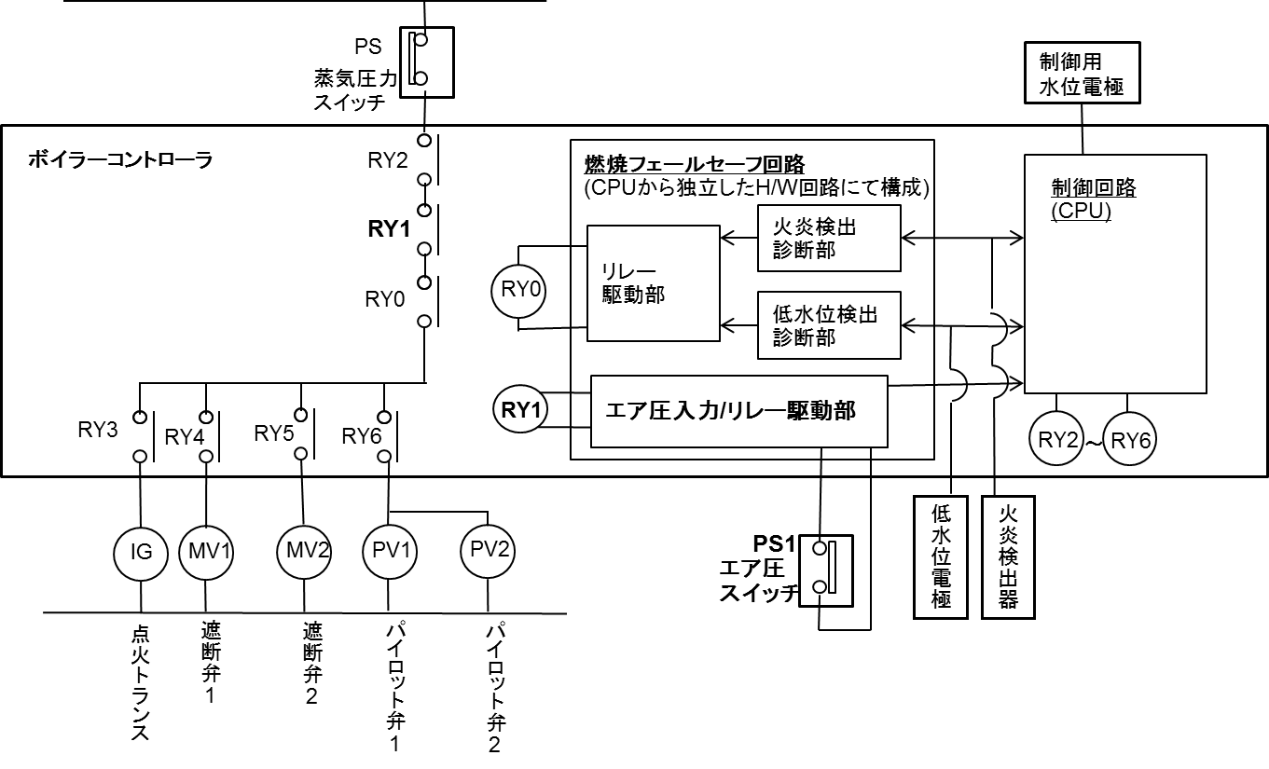
演習２. SILの評価 (1)信頼性ブロック図作成
図6-1は、“３.２.４ 低水位/燃焼系遮断の構成例（３）－図16”に、エア圧スイッチ、エア圧スイッチ入力/RY1リレー駆動部を追加したものである。この図に基づき、エア圧スイッチ接点開により遮断弁で燃料を遮断する安全機能の信頼性ブロック図を作成しなさい。(演習シート2-①)
Notes:
＜意図・ポイント＞
SIL評価の設計プロセスを演習を通じて理解する。
＜補足事項＞
－
＜参考文献等＞
－
（機能安全活用実践マニュアル ボイラー編 106ページ)

Slide 199
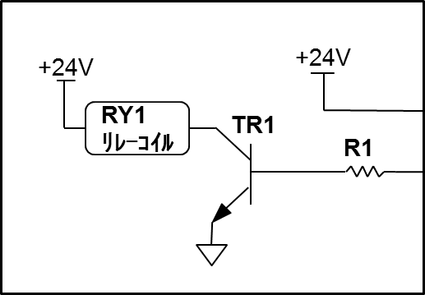
演習２. SILの評価
（２）FMEDA評価
図6-2は、エア圧スイッチ入力/RY1リレー駆動部の回路例である。
FMEDAシートを使用して、図6-2エア圧スイッチ入力/RY1リレー駆動部のFMEDAを実施しなさい。(演習シート3)
●各部品のデータについて
故障率/故障モードのデータは、付録1を
使用すること、その際にリレーコイルの
故障率は50(FIT)とすること。
また診断率は付録2を使用し、リレー接点の監視が実施されている条件での診断率を使用すること。
Notes:
＜意図・ポイント＞
SIL評価の設計プロセスを演習を通じて理解する。
FMEDAの実施方法を習得する。
＜補足事項＞
演習に入る前に、マニュアル62ページの図9を使って、シートの使い方を説明しておくこと。
＜参考文献等＞
－
（機能安全活用実践マニュアル ボイラー編 106ページ)

Slide 200
演習２. SILの評価
（3）構成要素の危険側故障率
(1)の信頼性ブロック図で示した各構成要素とその危険側故障率を表で示しなさい。(演習シート2-②)
なお、リレー接点の危険側故障率は500(FIT)、エア圧スイッチの危険側故障率は100(FIT)、遮断弁の危険側故障率は5000(FIT)とする。
Notes:
＜意図・ポイント＞
SIL評価の設計プロセスを演習を通じて理解する。
＜補足事項＞
－
＜参考文献等＞
－
（機能安全活用実践マニュアル ボイラー編 106ページ)

Slide 201
演習２. SILの評価
（４）各構成要素(サブシステム)のPFDavg算出
(５）システムのSIL値の結論
（４）各構成要素(サブシステム)のPFDavg算出
各構成要素(サブシステム)のPFDavgを計算し、各構成要素(サブシステム)のSIL(相当値)を示しなさい。(演習シート2-③)
なお、プルーフテスト間隔などの条件は、1項の演習内容を参考に設定して、その内容を明記すること。
（５）システムのSIL値の結論
PFDavgの合計からシステムのSIL値を算出し、アーキテクチャ制約からのSIL値を確認し、システムのSIL値の結論を示しなさい。(演習シート2-④,⑤,⑥)
Notes:
＜意図・ポイント＞
SIL評価の設計プロセスを演習を通じて理解する。
PFDavg、SIL値の算出方法を習得する。
＜補足事項＞
計算式はマニュアル63ページの「サブシステムのPFDavgの計算」を参考にする。
＜参考文献等＞
－
（機能安全活用実践マニュアル ボイラー編 107ページ)

